Slide 1

이지스자산운용 전략 기획안
IOTA SEOUL의 BID 적용과 SBD 전략 마스터플랜
기획추진센터
|
2026. 06

Slide 2
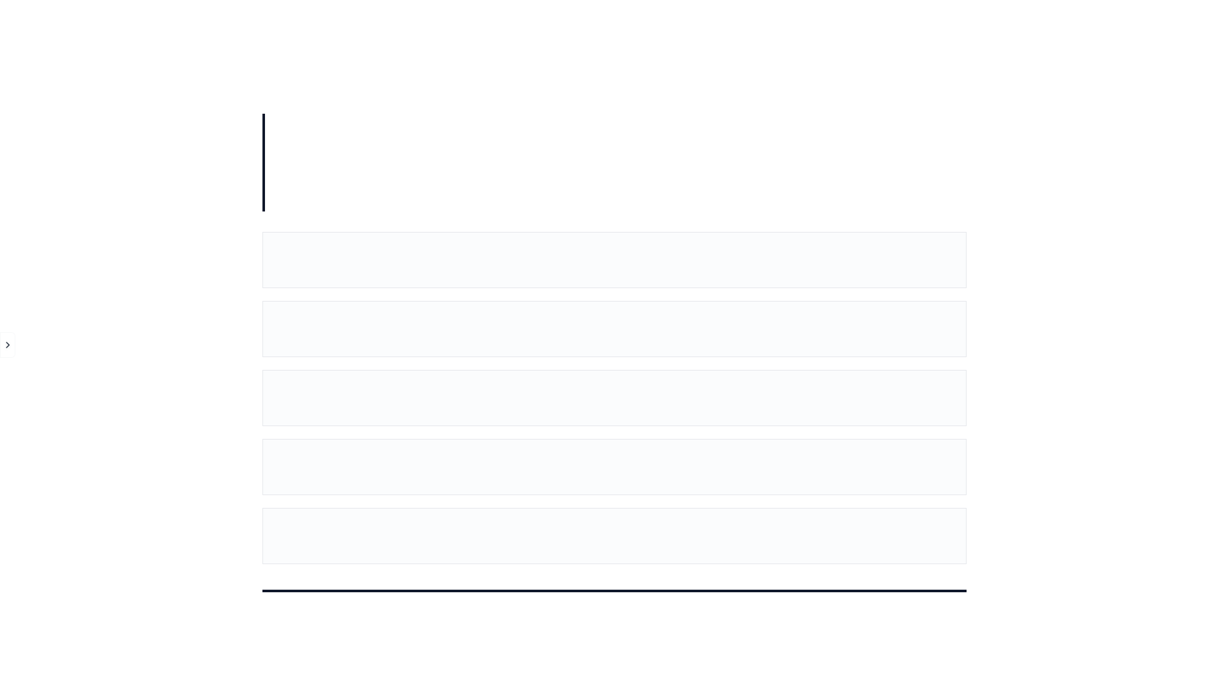
Executive Summary
본 보고서는 이지스자산운용이 운용자산(AUM) 100조 원을 돌파하고 진정한 글로벌 탑티어 운용사로 도약하기 위한 로드맵을 구조화한 마스터플랜의 연장선입니다. 본 전략의 궁극적인 목표는 한국 상업용 부동산 역사상 최대 규모인 7조 원 규모의 IOTA 서울 프로젝트 파이낸싱(PF)을 성공적으로 실행하고, 이를 지렛대 삼아 글로벌 LP 자본을 성공적으로 유치하는 데 있습니다. 특히, 본 보고서는 뉴욕의 업무환경개선지구(BID) 및 일본의 에리어 매니지먼트(Area Management) 모델을 심층 분석하여, 이를 IOTA 서울에 적용하고 서울역-남산 일대를 제4의 핵심 업무 권역인 SBD(Seoul Business District)로 격상시키기 위한 슬라이드 전체 구조와 상세 시나리오를 제시합니다.
Part 1. 글로벌 비즈니스 지구의 부활 공식
세계적 대도시들의 성공 사례 분석을 통한 도심 재생과 자산 가치 극대화의 핵심 비결
Part 2. BID의 탄생 배경과 제도적 메커니즘
무임승차 문제를 법제화와 재정적 작동 구조로 극복하여 민간 주도 공공 서비스를 실현한 메커니즘
Part 3. 허드슨야드의 메가스케일 공공-민간 협력(PPP)
미래 세수를 담보로 24억 달러 규모의 공공 인프라 선투자를 성공시킨 뉴욕의 PPP 파이낸싱과 통합 운영 체계
Part 4. 일본 도쿄의 에리어 매니지먼트와 '일본판 BID'
대형 디벨로퍼 주도의 수직 통합형 에리어 매니지먼트 특징 및 2018년 지역재생법 개정 세부 제도 분석
Part 5. 서울의 제4 업무지구 SBD 정립과 미래 비전
서울역에서 남산, 용산으로 이어지는 대한민국 신업무축 정립과 5세대 디지털 BID 운영 체계의 미래 청사진
DISCLAIMER
본 문서는 전략적 정보 제공 및 내부 기획을 목적으로 작성되었으며, 재무적, 법률적, 또는 전문적인 투자 자문을 구성하지 않습니다. 문서에 포함된 시장 전망, 수익률 추정치, 펀딩 목표 및 특정 기업/기관과 관련된 미래 예측 진술은 작성 시점의 거시경제 데이터와 분석을 바탕으로 한 시나리오이며, 실제 시장 상황, 금리 변동, 규제 변화 및 예기치 못한 리스크에 따라 크게 달라질 수 있습니다. 의사결정 시 반드시 개별적인 법무·회계·재무 실사를 거쳐야 합니다.

Slide 3

PART 1
글로벌 비즈니스 지구의 부활 공식

Slide 4

CHAPTER 1
뉴욕시 BID 가치 분석 브라이언 파크의 부활

Slide 5
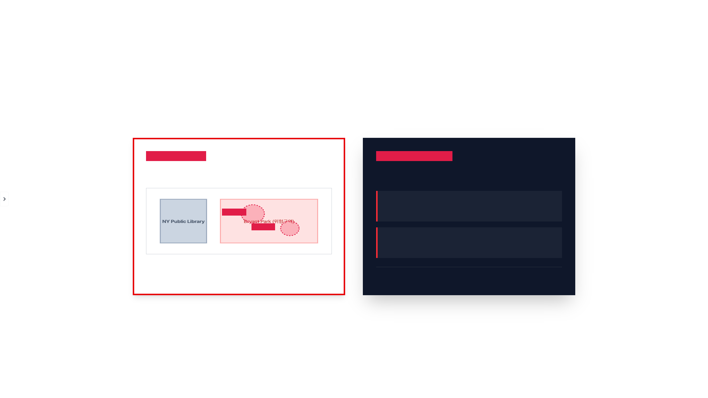
브라이언트 파크의 쇠퇴 (Before 1980s)
1980년대 미드타운 한복판의 마약 밀매 거점과 강력범죄의 해방구
SLUM PARK ZONE MAP
ABANDONED PUBLIC SERVICE
뉴욕공공도서관 뒤편의 치안 붕괴 영역
범죄 지표 및 시의 행정 포기 실태
🚨 연간 500건+ 강력범죄
마약 밀매 거점
살인, 무장강도, 총격 사건 등 미드타운 내 범죄 최다 발생지
강력범죄 빈발
🚫 시 정부 예산 지원 0$
재정난을 이유로 뉴욕시 공원국이 청소와 보수 예산을 전면 철회
🚧 공원 내부 통행로가 어둡고 밀폐되어 보행자가 회피함에 따라 자연스럽게 노숙자와 마약 범죄자들의 아지트로 전락함.
💡 "대낮에도 시민들이 진입을 기피하여 미드타운 전체의 부동산 자산 가치를 훼손한 도시 흉물로 전락"
▪ 예산 지원 중단과 치안 부재로 인해 핵심 도심 공원이 급격히 슬럼화된 대표적 사례

Slide 6

브라이언트 파크의 부활 (After 1988)
BID 법인 설립과 전면 리노베이션을 통한 도심 광장의 대전환
BPC FINANCIAL AUTONOMY
PERFORMANCE OUTCOMES (POST-1988)
시 지원금 0원의 자립형 예산 구조
범죄 해방구에서 뉴욕 최고 명소로의 도약
부동산 소유주 특별부과금과 자체 사업 수익(키오스크 임대, 이벤트 등)만으로 3,000만 달러 예산 달성
강력 범죄율
연간 방문객
🏢 주변 소유주 특별부과금 (Assessment)
40%
0%
1,200만
슬럼가 완전 탈피
인구 밀집도 최고 도달
🎟️ 공원 자체 상업 수익 (매점, 스케이트장, 스폰서십)
60%
🛋️ **혁신 기법**: 못박힌 벤치를 치우고, 프랑스 뤽상부르 공원 스타일의 **이동식 개별 의자 2,000개**를 배치해 시민들이 보행과 쉼을 스스로 조율하도록 자율성 부여.
💡 "시 예산에 의존하지 않아 관료주의적 결재를 피하고, 오직 상권 가치 보존에만 전념하여 신속히 집행"
▪ 민간 비즈니스 기법과 자체 재원 마련을 통해 도심 공공 공간을 복합 문화 랜드마크로 전환한 성공 모델

Slide 7
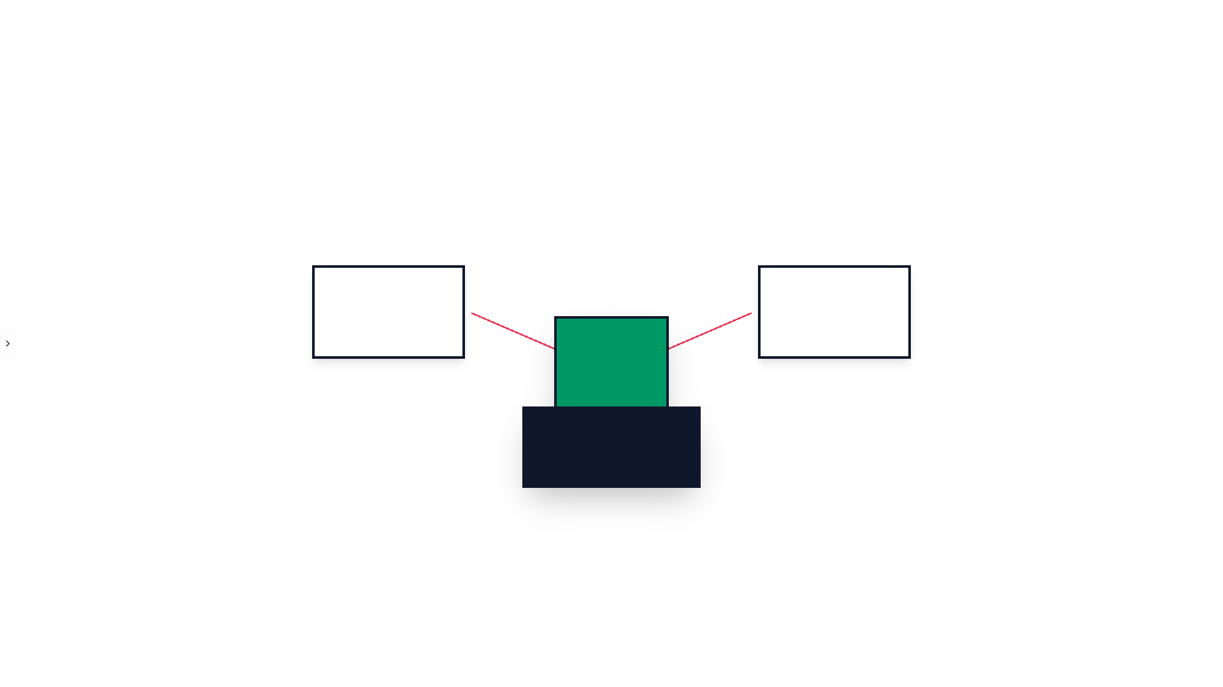
브라이언트 파크 부동산 파급 효과
공원의 부활이 견인한 주변 오피스 임대료 급등과 재개발 촉진
PROPERTY 01
PROPERTY 02
Grace Building
1095 Ave of the Americas
• 공원 개보수 직후 공실률 제로 수렴 • 1년 만에 임대료 60% 초고속 폭등 • 공원 조망 보유에 따른 프리미엄 획득
• 건물 전면을 통유리 파사드로 리노베이션 • 글로벌 운용사 BlackRock 본사 유치 • 공원을 앞마당으로 활용하는 거점 설계
ANCHOR CORE
브라이언트 공원 리노베이션
7,000평 도심 녹지
MARKET VALUE RERATING
주변 임대 시장 Rerating
"공원과 인접해 있을수록 평방피트당 임대료가 경쟁 건물 대비 평균 15~22% 할증 거래되는 현상 고착화"
▪ 환경 개선이 인근 오피스의 수요와 자산 가치 상승을 직접적으로 유도함을 입증한 랜드마크 분석

Slide 8
CHAPTER 2
뉴욕시 BID 가치 분석 타임스퀘어 재생

Slide 9

타임스스퀘어의 몰락 (Before 1984)
세계 최악의 우범 지대였던 42번가 타임스스퀘어의 실태
STREET DECAY FACTORS
SLUM CRISIS STATS (BEFORE 1984)
성인 유흥업 점령과 가로 환경 붕괴
통제력을 상실했던 공권력 지표
🔞 성인 상점 난립
강력 범죄 건수
주변 오피스 가치
42번가 일대 150여 개 성인 극장 및 유흥 상점 무질서 점령
연 2,300건
-50% 폭락
도심 최악의 범죄율
기업 이탈 가속화
🚬 비공식 마약 밀매 거점
조도 부족과 치안 공백을 틈탄 뉴욕 최대의 마약 소매 기지화
⚠️ **주변 부동산의 파탄**: 임차인을 구하지 못한 빌딩 소유주들이 고의 방화나 관리를 방치하여 빌딩 붕괴 현상 다수 발생.
🚨 "관광객들이 낮에도 절대 진입을 기피하여 맨해튼의 얼굴이었던 타임스스퀘어가 우범지대의 대명사로 전락"
▪ 치안 공백과 유흥업 난립이 도심 전체의 공실률과 자산 가치 폭락에 미치는 부정적 영향 분석

Slide 10
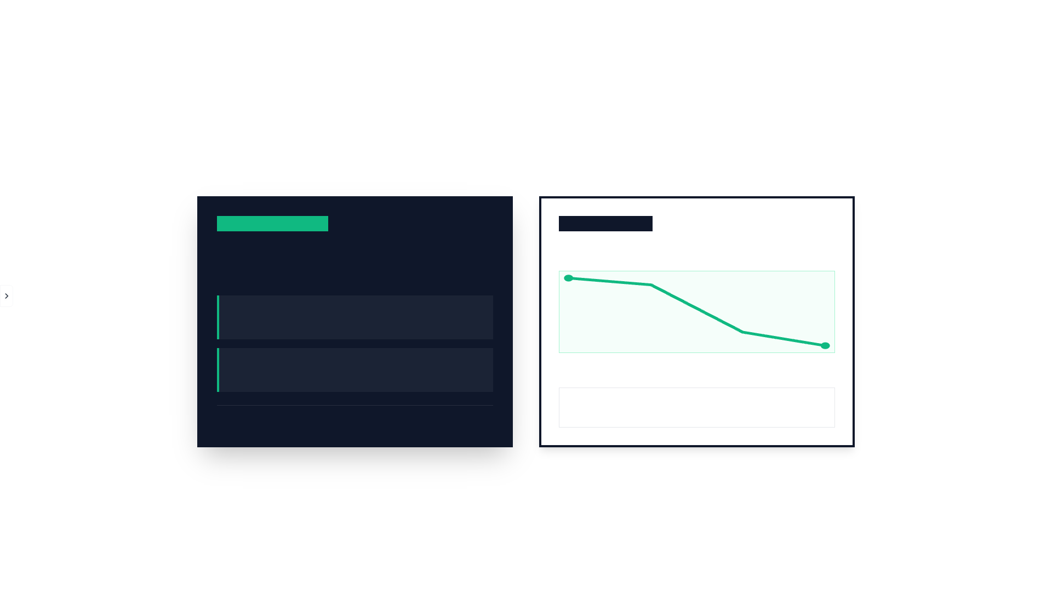
타임스스퀘어의 재생 (After 1992)
Times Square Alliance BID 설립 후 범죄율 97% 감소의 실증
PRIVATE PROTECTION FORCE
EMPIRICAL CRIME DROP
자체 미화단 및 민간 순찰대(PSA) 가동
범죄 해방구 딱지를 뗀 대전환 지표
시 경찰과 연계하는 무장 해제 민간 경비단(Public Safety Officers)을 24시간 도심에 배치
1992 (BID 설립)
범죄 최고점 기록
🧹 24시간 쓰레기 수거 및 고압 살수
깨진 유리창 이론 차단: 낙서와 전단을 2시간 내에 완전 제거
1998~현재
전체 범죄 97% 감소 🎉
👮 NYPD 공동 밀착 협업
무전 채널 공유 및 매주 범죄 핫스팟 정보를 공유하여 예방 배치
🔑 **지구 청결 관리와 범죄 예방의 인과성**: 깨진 유리창 이론을 도시 행정에 완벽히 이식하여, 깨끗하고 조명이 밝아진 거리에 우범 분자들이 스스로 자취를 감춤.
💡 "단순 순찰에 그치지 않고, 가로등 조도를 3배 높이고 노상 불법 행위를 민관 합동으로 지속 단속"
▪ 전담 안전/청소 인력 상주 등 민간 거버넌스의 신속한 의사결정으로 범죄율을 획기적으로 낮춘 혁신 사례

Slide 11

타임스스퀘어 보행화 및 매출 폭등
차도 축소와 광장 조성이 이끌어낸 보행량 11% 증가 및 매출 71% 폭등
JAN GEHL'S SPATIAL REDESIGN (2009)
ECONOMIC PERFORMANCE METRICS
차도를 차단한 영구 보행자 전용 공간
가로 보행화가 낳은 세수/매출 폭발 성과
뉴욕시 교통국과 BID가 협업하여 브로드웨이 차도를 차단하고 임시 컬러 페인팅과 아웃도어 의자 배치
소매 매장 매출
지구 연간 세수
구
+71%
24억$
차량 혼잡, 매연, 협소한 보도로 보행 불가능
신
보행량 11% 즉각 상승 및 체류 시간 3배 연장
도심 상권 역사적 신기록
뉴욕 전체 세수의 지대한 축
💡 "보행자가 머물 수 있는 의자와 테이블을 비치하자마자, 가로 매장 매출이 상상을 초월해 급증하기 시작"
🔑 **보행 경제(Pedestrian Economy)**: 차도를 없애면 경제가 망할 것이라는 상인들의 우려를 완전히 불식하고, 보행자가 곧 돈이라는 명제를 실증한 전환점.
▪ 차도를 보행 광장으로 전환하여 통행량을 늘리고 가로 상업 매출 및 세수를 극대화한 가치 창출 흐름

Slide 12

CHAPTER 3
플레이스메이킹과 에리어매니지먼트

Slide 13
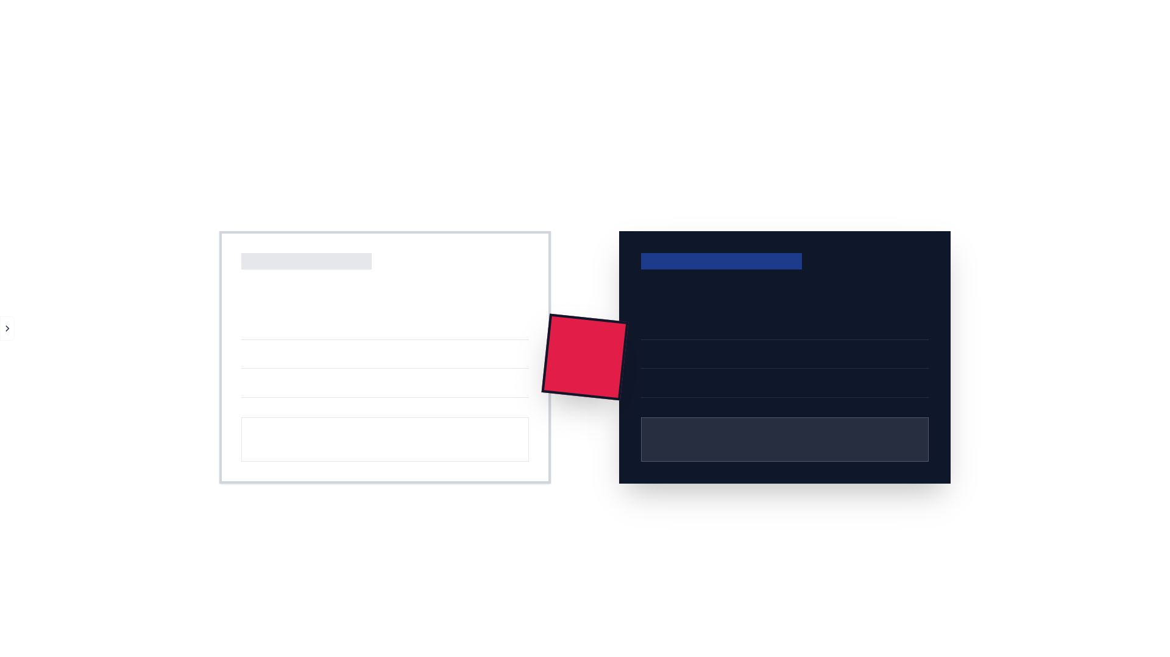
허드슨야드 혁신: 입지 vs 장소
전통적 "입지(Location)" 패러다임을 파괴한 최초의 공간 가치 선언
LEGACY REAL ESTATE THEORY
5TH GENERATION AREA MANAGEMENT
외생적 입지 결정론 (Location)
통합 장소 가치 창조론 (Place)
• 전철역과의 단순 거리(도보 분수) 위주 평가
• 지구 전체의 쾌적성, 청결, 보안을 하나의 브랜딩으로 통합 통제
RENT SURGE
+40%
• 전통적으로 형성된 강남/여의도 등 간판 입지 의존
• 야외 광장, 아트 갤러리, 정기 이벤트(소프트웨어)의 상시 프로그래밍
임대료 프리미엄
• 건물 단독 빌딩 스펙과 로비 내부 마감 중심 관리
• 빌딩 로비를 넘어 '가로수, 보도, 대중교통 인프라'까지 민간이 제어
🚧 "빌딩 바깥 가로 환경이 아무리 황폐하고 쓰레기가 넘쳐도 소유주가 제어하지 못하는 방치형 구조"
🚀 "Related 컨소시엄은 버려진 철도 기지 위를 뉴욕에서 가장 힙한 '장소'로 둔갑시켜, 미드타운 평균 대비 40% 높은 임대료 프리미엄을 방어함"
▪ 물리적 입지의 한계를 뛰어넘어 독창적인 장소 가치 창조로 주변 시세 대비 프리미엄을 확보한 개발 방식

Slide 14
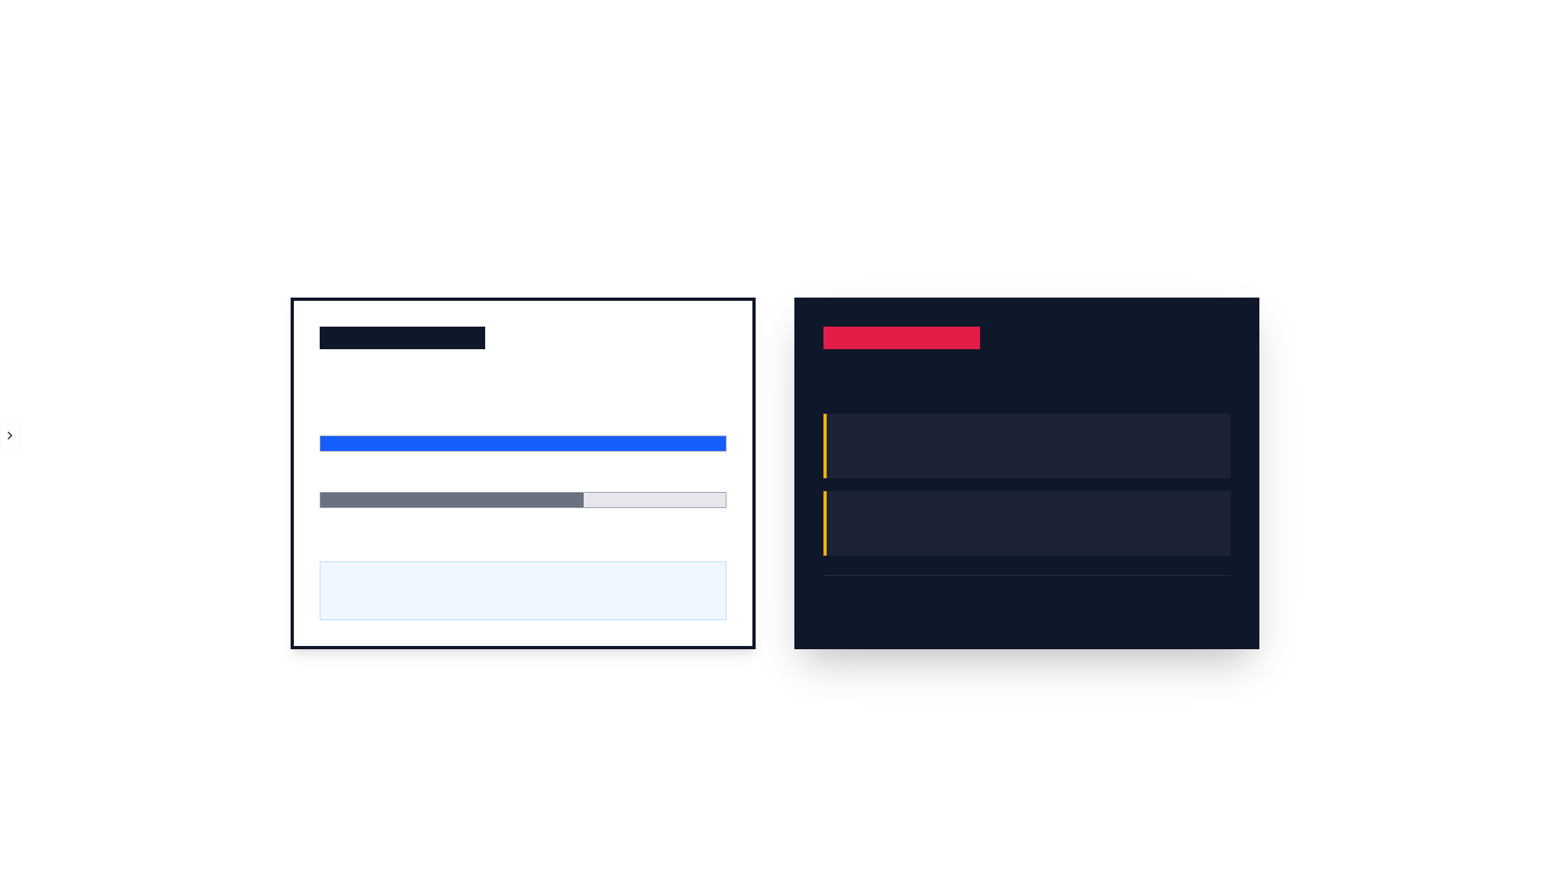
허드슨야드 트로피타워 임대료
미드타운 평균 대비 10~20% 임대료 할증을 지불하는 글로벌 테넌트
RENT PREMIUM COMPARISON
GLOBAL ANCHOR TENANTS
미드타운 평균 대비 압도적 임대 스펙
허드슨야드 주요 마천루별 입주사 스펙
🏢 허드슨야드 트로피 타워군 (10/30 HY 등)
$120 ~ $150 / SF
🏢 30 Hudson Yards (100층 타워)
KKR, Wells Fargo, WarnerMedia 본사 입주
🌆 맨해튼 미드타운 평균 임대 가격
$80 ~ $95 / SF
🏢 50 Hudson Yards (신축 앵커)
BlackRock (명목 임대 면적 최대 규모), Meta 입주
📈 **프리미엄 지불 의사**: KKR, BlackRock 등 글로벌 IB들은 임직원 리텐션을 위한 최고 환경 보장을 위해 평방피트당 $140 이상의 초고가 임대료를 기꺼이 승인함.
💡 "초고층 빌딩 내부 레이아웃과 공원 전망, 보행자 친화 환경이 글로벌 공룡 IT/금융 회사 유치의 킬러 컨텐츠가 됨"
▪ 글로벌 하이테크 및 금융 앵커 임차인들이 직원 생산성 향상을 위해 고액의 임대료 할증을 수용하는 현상

Slide 15
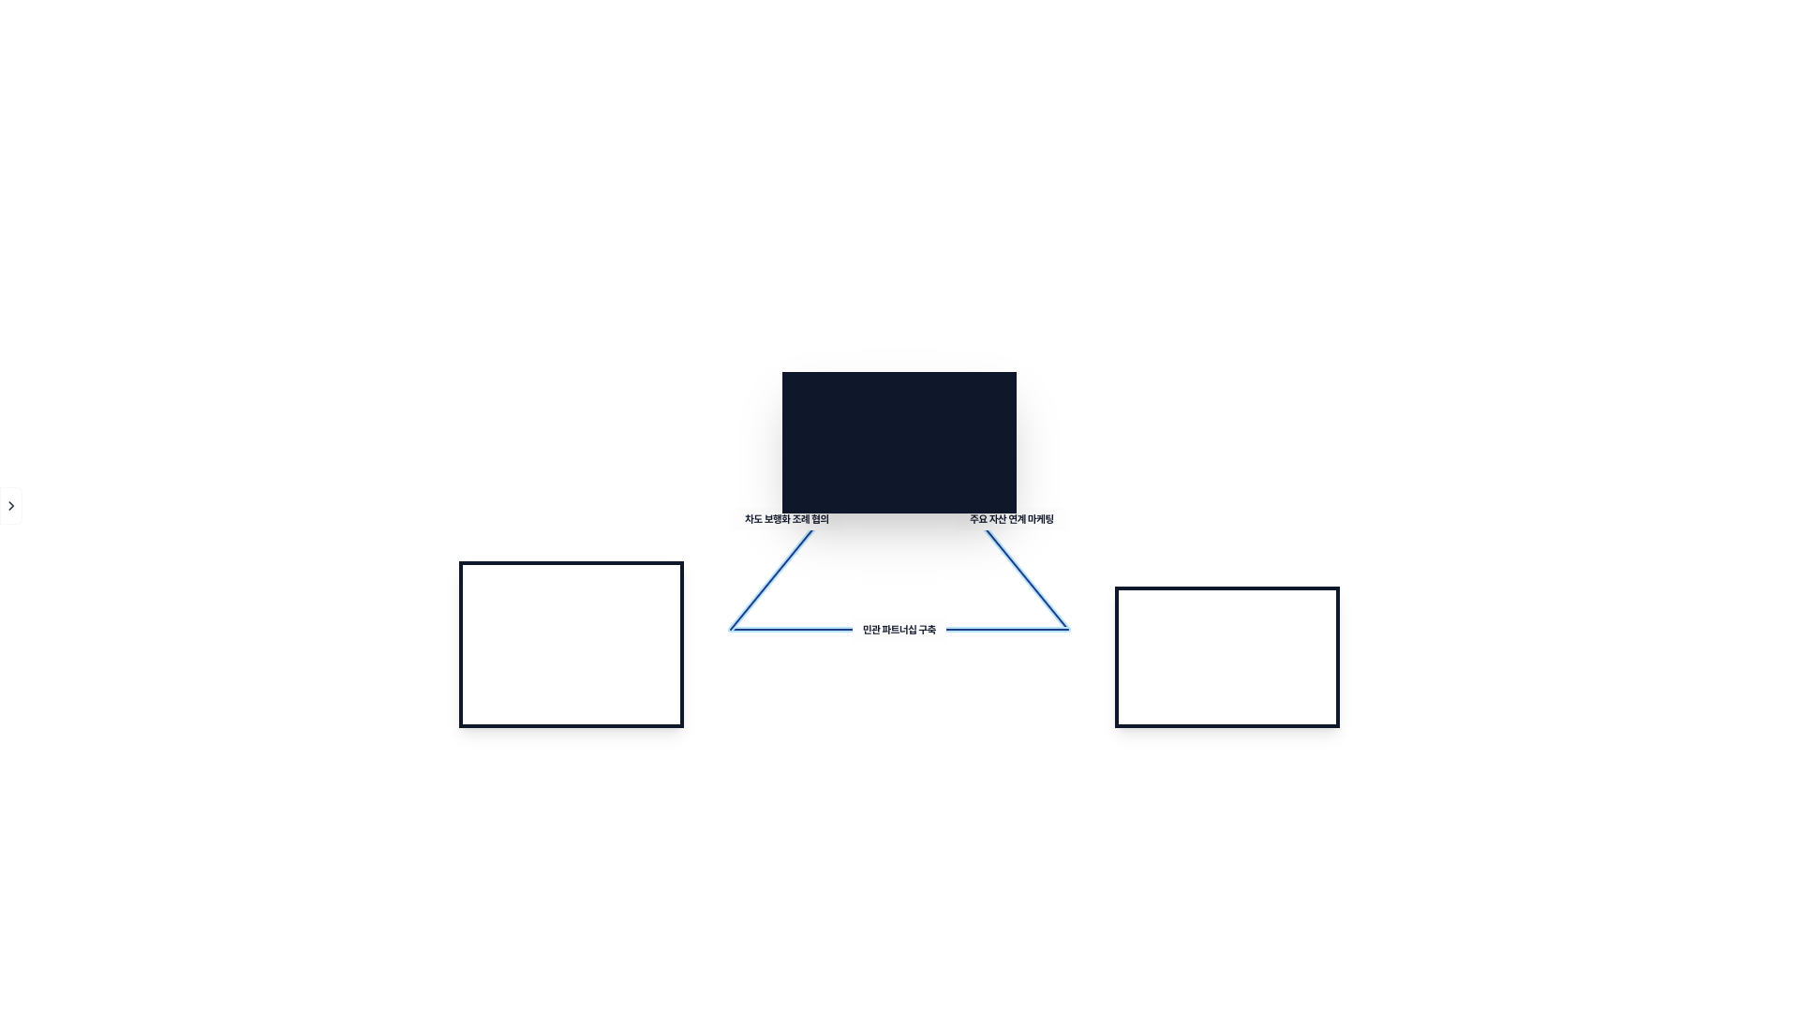
도쿄 마루노우치 에리어매니지먼트
미쓰비시 지쇼 주도 하에 도로를 보행자 광장으로 바꾼 공공 공간 관리
GOVERNANCE CORE
OMY 에리어 매니지먼트
• 치요다구와 미쓰비시지쇼 간의 연대 • 가로 전반의 일관성 있는 디자인 통제 • 지구 경제 활성화용 이벤트 총괄
STREET ACTIVATION
나카도리(Naka-dori) 보행화
REGULATORY LEAP
도로 점용 규제 완화 협의
• 차량 차도를 영구 보행광장으로 전환 • 가로수 식재 및 고급 테이블/의자 비치 • 연중 무휴 푸드트럭 및 오픈 마켓 유치
• 공공 도로 상업 행위 허용권 취득 • 주변 빌딩들의 용적률 인센티브 획득 • 지구 내 자산들의 가치 선순환 보장
▪ 민간 주도의 유기적 거버넌스를 통해 차도를 보행자 중심 가로로 개조하고 지역 매력을 높인 선진 사례

Slide 16

마루노우치 공실률 방어 및 거래
공실률 1.40% 유지와 건물주가 임차인을 선택하는 시장의 형성
VACANCY RATE COMPARISON
ASSET TRANSACTION SPEC
도쿄 평균 대비 절반 수준 이하인 OMY 지구
역사적 재개발 거래 및 자산 가치 방어
🌆 도심 주요 5개구 평균 공실률
6.40%
💰 ¥4,200억 역사적 재개발 거래
도쿄역 바로 뒤 빌딩 지분 거래로 사상 최고 지가 갱신
🏢 마루노우치 OMY 지구 평균 공실률
1.40% (사실상 완전 임차)
🏢 미쓰비시 지쇼의 포트폴리오
OMY 지구 내 약 30개 동 오피스를 수직 계열화하여 자산 가치 상호 방증
📊 **완전 임차 도달 효과**: 공실률 1.4%는 자연 발생적인 공실 수준 이하로, 건물주가 입주 대기 임차인들을 면접하여 임차 업종과 브랜드를 골라서 받는 '임차인 선별제'를 가동하게 만듭니다.
💡 "에리어 매니지먼트가 완성한 공간 브랜딩이 금융 위기나 장기 불황 속에서도 오피스 공실 대란을 차단하는 방어막 역할을 수행"
▪ 지속적인 지역 가치 제고를 통해 경기 침체기에도 도심 오피스의 안정적인 초저공실률과 자산 가치를 방어하는 구조

Slide 17
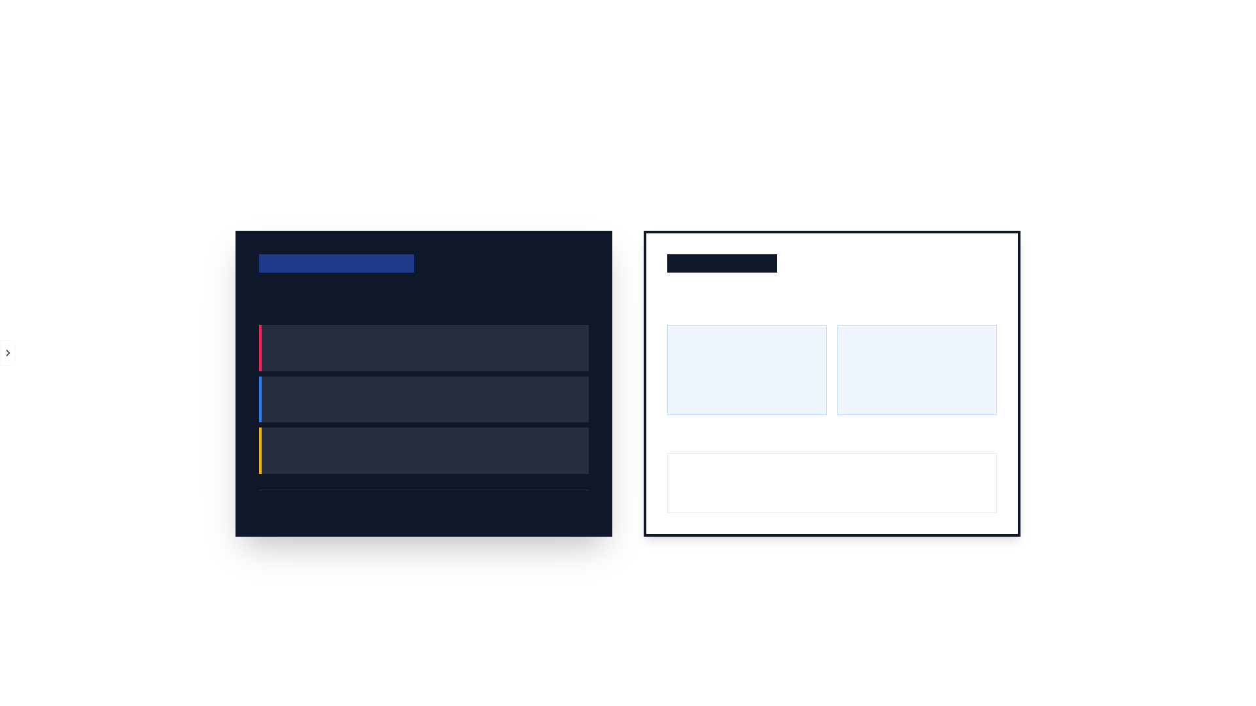
롯폰기힐스 복합 생태계 부가가치
일, 휴식, 주거, 예술이 결합되어 투자가치 60% 순증을 달성한 비결
VERTICAL GARDEN CITY CONCEPT
ECONOMIC VALUATION
롯폰기 힐스 모리타워의 복합 용도 수직 구성
복합 용도 시너지가 낳은 자산가치 폭증
🎨 TOP LEVEL (52F ~ 54F)
투자 가치 상승률
오피스 공실률
Mori Art Museum (미술관), 도심 전망대, 롯폰기 힐즈 클럽
+60%
0%대
💼 MIDDLE LEVEL (7F ~ 51F)
골드만삭스, 구글 등 글로벌 금융/IT 앵커 기업 오피스
준공 후 자산 가치 순증
도쿄 평균 압도적 방어
🏨 LOWER LEVEL & GROUND (B6F ~ 6F)
Grand Hyatt Hotel, 로드 매장, 아사히TV, 정원 공원, 주거동 연계
🔑 **지속적인 문화 인센티브**: 모리 미술관(Mori Art Museum)을 통해 연중 예술 프로그램을 상시 가동하여, 단순 빌딩 숲이 아닌 **도쿄에서 가장 방문하고 싶은 복합 문화 타운**의 지위를 유지함.
💡 "일과 생활, 여가와 문화가 단 한 보의 수직 동선으로 해결되는 수직 계열 생태계 구축"
▪ 문화, 비즈니스, 주거, 여가를 수직으로 결합하여 자산의 공실 위험을 낮추고 장기 자산 가치를 상승시킨 복합 생태계 모델

Slide 18

글로벌 비즈니스 지구 공식 / Key Formula
글로벌 비즈니스 지구의 부활 공식
STEP 1
STEP 2
STEP 3
공공 관리 방치로 인한 쇠퇴
민관협력 에리어매니지먼트/BID 도입
지속 가능한 자산 가치 창출
※ 행정력 공백으로 슬럼화된 지구를 민관협력 거버넌스(BID/AM) 모델로 재정비함으로써, 집객 효과 증대와 자산 가치 상승의 선순환 구조를 구축하는 것이 핵심 요체입니다.

Slide 19

PART 2
BID의 탄생 배경과 제도적 메커니즘
무임승차를 극복하고 민간 주도의 공공 서비스를 실현한 법제화와 재정적 작동 구조

Slide 20
CHAPTER 1
BIA/BID 기원과 역사

Slide 21
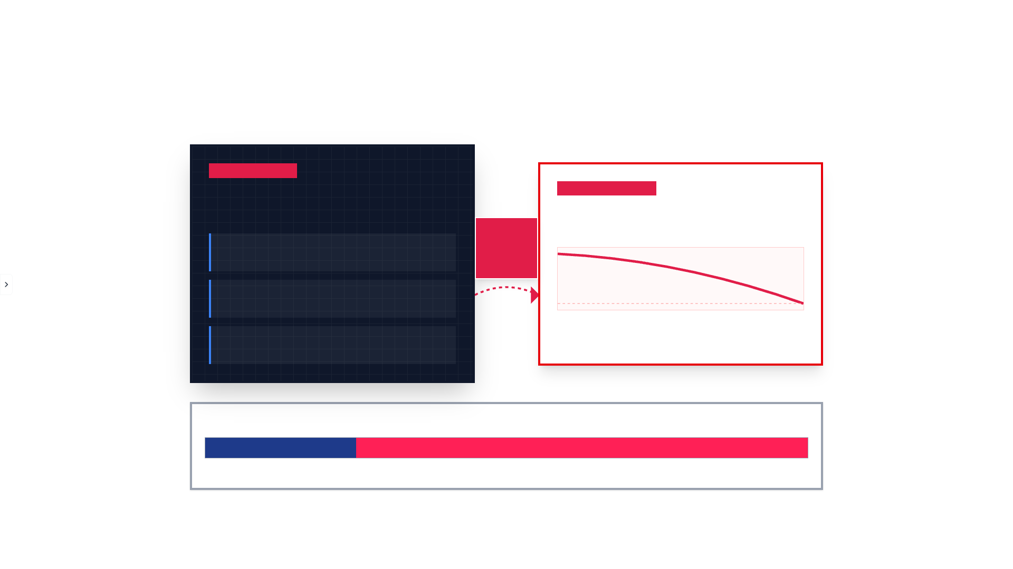
BIA의 탄생: 토론토 Bloor West BIA
교외형 쇼핑몰 확산에 따른 도심 공동화 위기와 무임승차 문제의 발생
MARKET DISRUPTOR
DECAYING DOWNTOWN
교외형 복합 쇼핑몰의 급부상
1960년대 북미 쇼핑 문화의 근본적 이동
토론토 Bloor West 가로 상권의 붕괴
TRAFFIC OUTFLOW
방치된 가로 환경과 상인들의 한계
🚗 무제한 무료 주차장 제공
자가용 중심 소비 트렌드 완벽 부합
상권 고객 80% 이탈
1960년대 초
공실률 2% 이하
🛍️ 원스톱 쾌적 실내 환경
1968년 말
공실률 25% 돌파 ⚠️
기후 영향이 없는 안전한 중앙 집중식 보행 공간
📈 대형 백화점 앵커 유치
🚧 가로등 노후화, 보도블록 유실, 청소 공백으로 밤거리가 어두워지며 슬럼화 발생. 상인 각자도생으로 활로 모색 불가.
집객력을 극대화하여 도심 가로 상점의 고객 흡수
자발적 협회의 치명적 무임승차(FREE-RIDER) 딜레마
비용 분담 25%
무임승차 75% (혜택만 독점)
💰 "소수가 낸 가로 개선 비용으로 청결해진 거리"
🚫 "아무 돈도 내지 않은 대다수 상인이 낙수 혜택 독점 ➔ 협회 회비 고갈 파산"
▪ 기부 형식의 자발적 협회가 지닌 무임승차 한계를 극복하기 위해 제도적 강제 과세의 필요성을 확인한 역사적 배경

Slide 22

온타리오 지방자치법 제361조 개정
무임승차자를 원천 차단하기 위한 강제 특별부과금 체계의 법제화
STEP 01
1969년 초기
STEP 03
1970년 초
STEP 02
1969년 말
자발적 한계 봉착 & 탄원
Bloor West BIA 출범
Bloor West 상인 협회의 청원
온타리오 지방자치법 제361조
세계 최초 BIA의 실제 가동
• 상인들의 대대적인 지방자치법 개정 요구
특별부과지구(BIA) 신설의 법제화
• 275개 전체 점포에 공평 분담금 일괄 부과
• 공동 개선 비용의 의무 부과 제도 건의
• 소유자/상인 과반 동의 시 지구 강제 획정
• 시 재무당국이 재산세 고지서에 병기 수납
• 상인 186명의 자발적 서명 동의서 확보
• 획정 구역 내 모든 사업자 대상 자기과세권 위임
• 수납액 100%를 BIA에 즉각 교부 및 정산
• 무임승차(Free-Rider)의 법률적 원천 봉쇄
"소비자 이탈을 막을 유일한 수단 청구"
"민간 상인의 연대 의무를 공법으로 보장"
"가로 청결 및 경관 조명 대대적 개선 완성"
▪ 지자체의 행정 징수망을 활용하되 기금의 오퍼레이션은 민간 상인이 전권을 갖는 효율적 민관 협력 구조

Slide 23
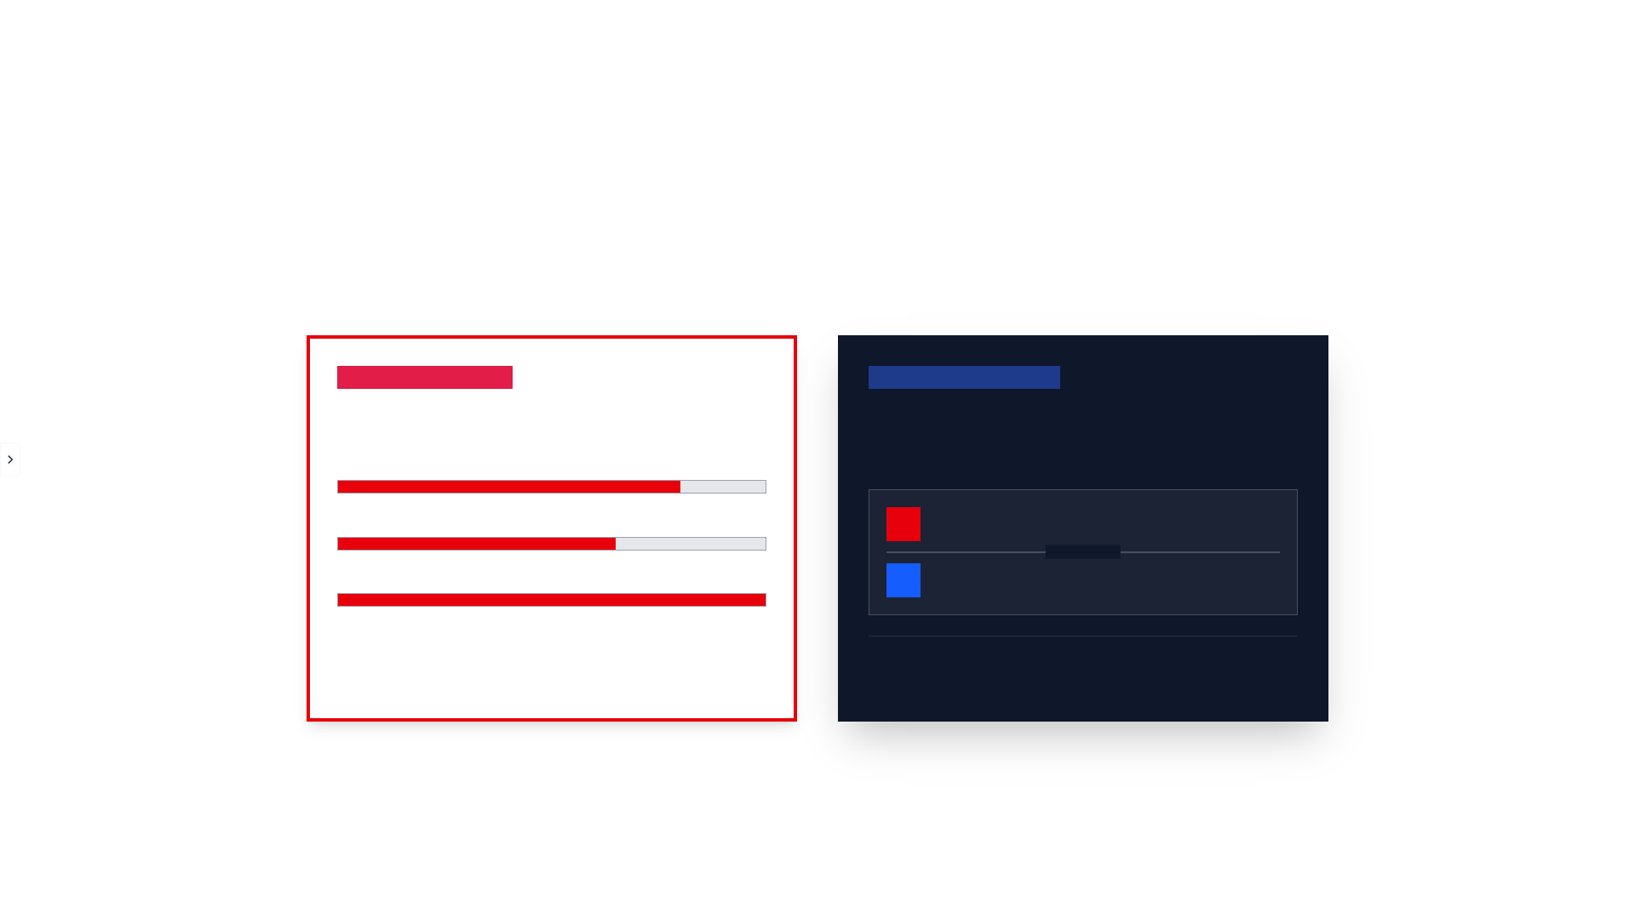
뉴욕의 재정난과 치안 공백 해결
1970-80년대 뉴욕시 삼중고(재정난·범죄율·인프라 노후화)와 BID의 채택
NYC FISCAL DEFICIT METRICS
PRIVATE SELF-TAXATION MODEL
뉴욕시 공공 서비스의 강제 감축 지표
공공 공백을 채우는 민간 자조 전환구조
👮 경찰/치안 인력 규모
-20% 삭감
기업들이 본사이전을 결정하는 오피스 붕괴 직전에 소유주들이 결단한 전환 메커니즘
🧹 거리 미화 및 청소 예산
-35% 감축
위기
시 행정 서비스 중단 ➔ 상권 붕괴
자조
TRANSITION
🚨 미드타운 42번가 강력 범죄 건수
2.4배 폭등
소유주의 100% 분담금 추가 납세 ➔ 자체 해결
💡 "일반 지방세로 해결할 수 없는 권역 특화 서비스를 민간의 목적 기금을 징수해 해결하겠다"는 최초의 선언.
▪ 도시 재정 위기 시기에 정부 세부담 없이 민간이 스스로 기금을 모아 청소와 치안 등 기초 공공 서비스를 유지한 위기 대응책

Slide 24

필라델피아 Center City District 성공
'BID 방법론의 교과서'가 증명한 실증 성과와 1,000여 개 지구로의 확산
OPERATING STANDARD
CRIME REDUCTION
VISITOR SATISFACTION
-50%
90%+
CCD 과학적 도시 관리 기법
강력 범죄율의 급격한 반감
지구 청결 및 치안 만족도
단순 가로 청소를 넘어 범죄 예방과 성과 측정을 전용 매뉴얼화한 혁신 사례
CCD 출범 후 5년 내 실측 통계
방문객 및 소매점 설문 조사 결과
👮 CSR 전담 예방 순찰
민간 가이드 요원 배치를 통한 범죄 예방 환경 설계(CPTED)
STATE LEGISLATION
TOTAL ACTIVE BIDS
📊 정량적 세척/미화 지표
40개 주
1,000개+
가로 청결 수준을 지표화하여 매일 등급을 매겨 이사회에 공표
미국 전역 주법 제정 확산
미국 전역 BID 지자체 붐
💡 "치안과 위생을 민간 비영리 협회가 브랜드 자산화하여 고객 만족도를 계량화함"
미국 내 40개 주에서 합법성 인가
CCD 모델을 표준으로 삼아 전국 확산
▪ 가로 미화와 도보 순찰 등 가장 기초적인 치안/환경 관리가 지역 상권 부활로 이어진 명확한 인과관계 증명

Slide 25
CHAPTER 2
BID 제도적 작동 메커니즘

Slide 26
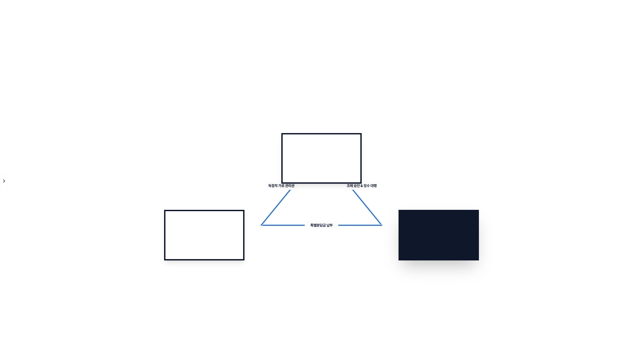
민간 정부(Private Governments) 이론
보충적이고 배타적인 공공재를 특정 구역에 한정하여 제공하는 거버넌스
GOVERNMENT
시 정부 (NYC 등)
• 지방자치 조례 승인권 • 지방세 징수 인프라 연계 고지 • 0% 수수료 100% 반환 보증
MEMBER
PRIVATE AGENT
지구 내 소유주/상인
지구관리협회 (DMA)
• 추가 자발적 부과금 동의/납부 • 이사회 임원 선출 의결권 행사 • 프리미엄 보완적 서비스 수혜
• 비영리 운영 법인 발기 • 보완적 서비스 단독 기획/집행 • 구역 내 부동산 가치 디펜스
▪ 특정 지구의 공공재 생산을 활성화하기 위해 민간 기구에 법적 부담금 징수 권한을 부여하는 행정학적 배경

Slide 27
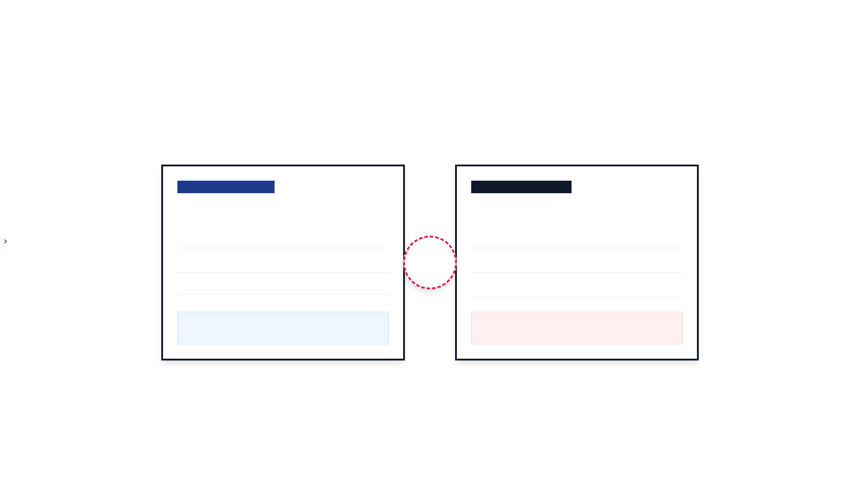
특별부과지구(SAD) 지정 요건
부동산 소유주 및 사업자의 과반수 동의를 통한 특별부과지구의 지정
MASSACHUSETTS STATE CODE
CALIFORNIA PROP 13 & PROP 218
소유자 서명 & 평가액 가중 동의 요건
비례적 부담금 한도 & 투표 요건
소유자 동의 비율
60% 이상 서명
과세 요율 한도
Prop 13 연동 제한
대상 토지 가치 합산
51% 초과 찬성
APPROVED
동의서 합산 기준
평가액 비례 투표
공청회 이의 제기
30일 이내 서면 제출
반대 청원 파기권
50% 초과 시 자동파기
💡 "소수의 대형 건물주 독주와 대다수 영세 건물주 소외를 균형 있게 막기 위해 가장 까다로운 승인 허들을 설정"
💡 "납세자 권리 보장(Prop 218)에 의거하여, 각 건물주가 낼 부과금이 당해 지구로부터 받게 될 실질적 혜택에 엄밀히 비례함을 입증해야 함"
▪ 부동산 소유주 과반수 서명과 까다로운 동의 절차를 통해 지구 지정의 법률적 정당성과 이해관계 조율을 확보하는 절차

Slide 28
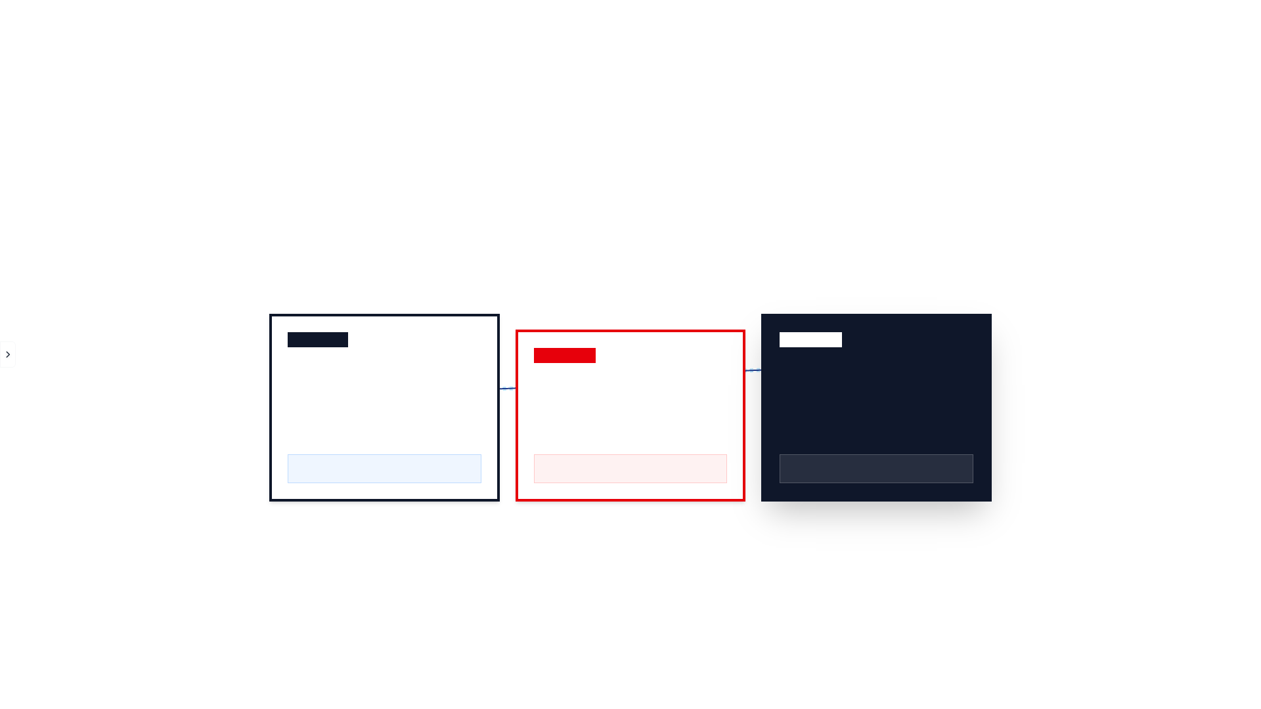
특별부과금 징수와 100% 교부
재산세와 일괄 징수하여 해당 지구관리협회(DMA)로 100% 반환하는 구조
PROCESS 01
일괄 징수 인프라
PROCESS 03
100% 자금 이관
PROCESS 02
체납 방지 대책
재산세 고지서 내 병기
무수수료 즉시 송환
분담금 항목을 별도 추가하여 일괄 우편 발송
법적 강제력 위임
시 당국의 행정 대행 수수료 0%
• 징수 비용 최소화 효과
지방세 체납 시와 동일한 법적 패널티
• 징수 완료 후 30일 내 DMA 계좌 송금
• 지방세와 동등한 납부 강제력 획득
• 건물 및 자산에 저당권(Lien) 즉각 설정
• 일반 시 예산과 혼용 금지, 당해 구역 전용
• 높은 연체 이자 부과로 성실 납부 유도
"징수 누락률 1% 미만 철저 통제"
"재정적 예측 안정성 99% 확보"
"납세액 전액이 고스란히 지역에 환원"
▪ 지자체가 세금 고지서로 징수 대행을 수행하되, 수수료 없이 해당 지구로 전액 돌려주어 온전히 환원시키는 재무 흐름

Slide 29
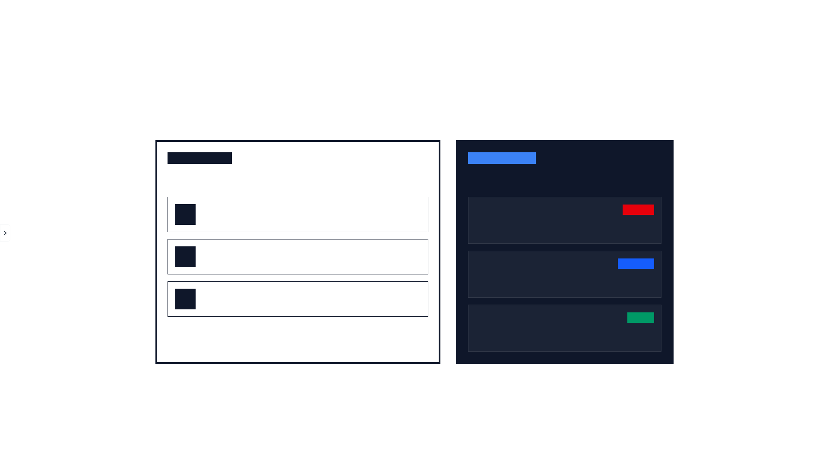
지구성격별 요율 분담 공식
가로 접면, 부지 면적, 감정평가액 등 자산 특성에 맞춘 분담금 배분
INPUT PARAMETERS
NYC EMPIRICAL CASE
분담금 산정의 3대 핵심 매개변수
뉴욕 주요 BID의 실증 산정식
A
📏 가로 접면 길이 (Frontage)
Times Square BID
정률세 방식
보행자용 환경 청소, 치안 혜택 범위와 직접 연동
부동산 공시가격(Assessed Value)의 약 0.3% 수준을 매년 분담금으로 부과하여 대형 자산에 높은 책임 부여
B
📐 총 부지/연면적 (Square Footage)
건물 규모 및 입주 테넌트 밀도 비례 정적 공간 가치 반영
Flatiron BID
혼합식 가중치
상업용 연면적당 연 $0.17 부과 및 가로 접면 길이에 비례한 가중치를 종합 계산하여 합산 부과
C
💵 재산세 감정가 (Assessed Value)
자산 소유주의 실제 담세력 및 실질 임대 수익성 추종
주거용 부동산 특례
감면 혜택
지구 내 주거용 세대에 대해서는 마찰 회피 및 주민 동의 유도를 위해 연간 $1 수준의 형식적 과세만 적용
▪ 각 자산의 가로 면적, 부지 규모, 평가 가치에 비례하여 징수액을 정교하게 나누는 합리적 형평성 달성 장치

Slide 30
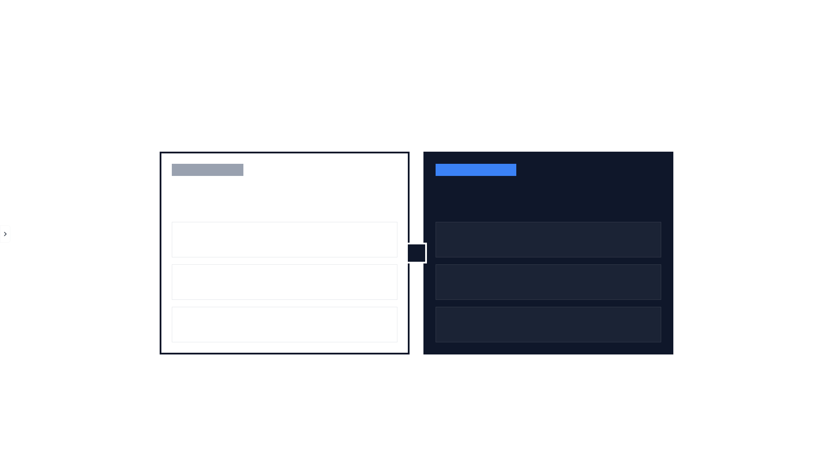
보완적 서비스(Supplemental) 원칙
기존 시의 행정 서비스를 대체하지 않고 추가적으로 보완하는 원칙
BASE-LEVEL SERVICES
SUPPLEMENTAL SERVICES
시 정부 기본 행정 서비스
BID 보완적 스페셜 서비스
시가 세금으로 의무 제공하는 표준 공공 서비스
DMA 주도로 추가 제공하는 부가가치 서비스
👮 일반 치안 및 소방
🧹 고밀도 위생 케어
일반 경찰 순찰 노선 운영 및 형사 사건사고 처리
VS
매일 수회 가로 빗자루 청소 및 정기 고압수 물세척
🚛 표준 위생 청소
🛡️ 민간 전용 순찰대
도로 위 가로 쓰레기 수거함 비우기 및 일일 청소
비무장 순찰 요원 배치, 취약점 모니터링, 안전 핫라인 가동
⚠️ 행정 철수 금지 (Base-Level Lock-in)
🎨 적극적 플레이스메이킹
시 정부는 BID 구역 지정 후 기존 투입 자원을 축소할 수 없음
화단 가로수 가로등 미화, 특별 축제 개최, 공공 디자인 적용
▪ 기존 시정부의 청소/치안 의무 예산을 대체하지 않고, 오직 추가적인 고품질 환경 정비에만 기금을 투입하는 원칙

Slide 31
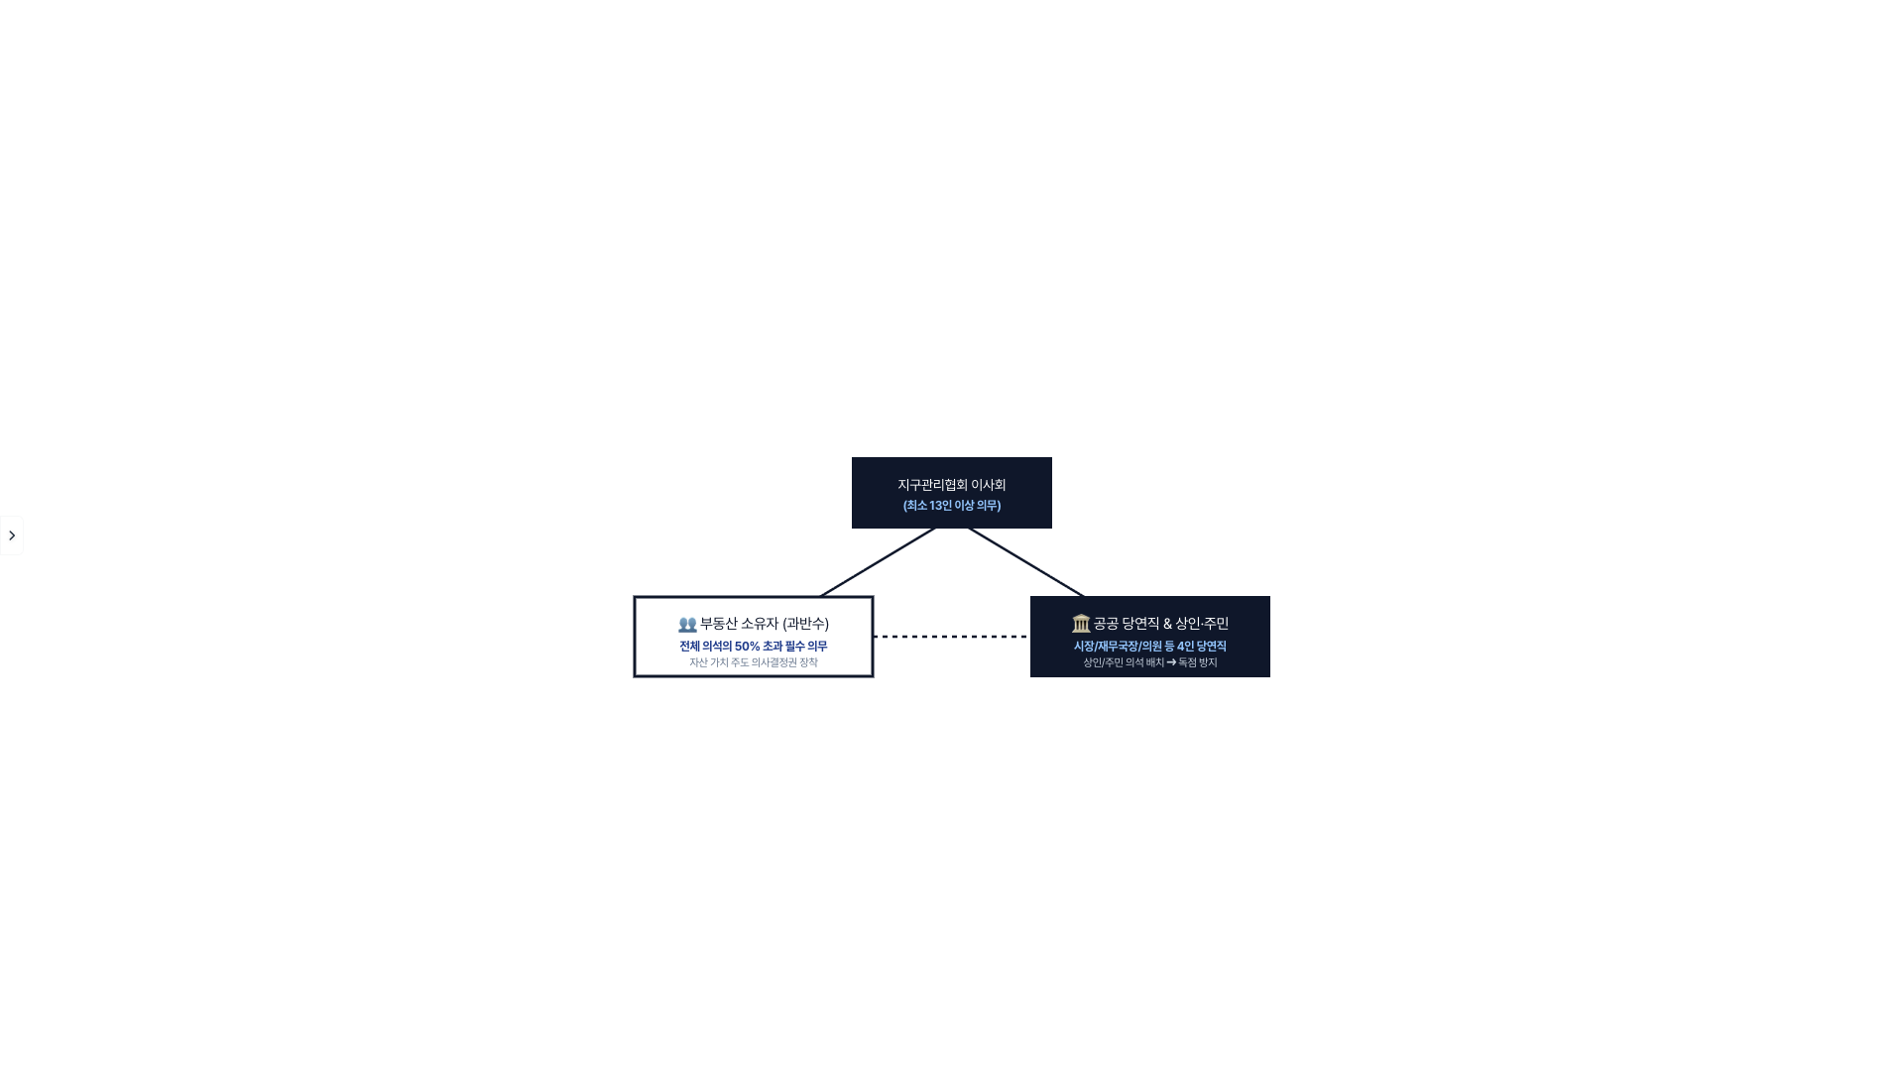
지구관리협회(DMA) 이사회 구성 요건
소수 자본의 독점을 방지하기 위한 이사회 법적 인적 구성 강제
▪ 대형 소유주, 소상공인, 지역 공무원이 의사결정 보드를 공유하여 독점을 방지하고 투명한 공공성을 유지하는 지침

Slide 32

4단계 설립 프로세스 타임라인
기획에서 출범까지 평균 3~6년이 소요되는 정교한 민주적 의사결정 과정
01
02
03
04
🗺️ 기획 및 설계
📢 홍보 및 동의 획득
⚖️ 공청회 및 입법화
🚀 법인 설립 및 출범
PLANNING
OUTREACH
LEGISLATIVE
STARTUP
• 핵심 건물주 발기인단 구성 • 대상 필지 정밀 획정 (Boundary) • 지구별 도시 기본 현황 조사 실시
• 정기 공청회 및 건물주 서명회 • 소상공인 젠트리피케이션 대책 논의 • 과반수 동의율 확보 (서명 수집)
• 시 정부 주관 공식 청문회 개최 • 법정 이의 신청서 접수 및 타당성 심사 • 시의회 최종 설립 조례안 통과
• 비영리법인(DMA) 정식 법인 등기 • 시 재무국과 분담금 수납 위탁 계약 • 첫 특별부과금 징수 및 청소/보안 개시
▪ 기획부터 입법, 공청회 수렴까지 평균 수년의 소요 기간을 통해 사업 실행 시의 분쟁과 리스크를 선제 제어하는 로드맵

Slide 33
CHAPTER 3
법적 판례와 실패/비판론

Slide 34

Kessler 판결: 1인 1표 원칙 예외
Kessler v. Grand Central DMA 판결이 인정한 부동산 소유자 편중 의결권
PLAINTIFF'S ARGUMENT
FEDERAL COURT DECISION
원고: Kessler & 지역 거주민
연방 제2항소법원 판결
헌법상 "1인 1표(One Person, One Vote)" 평등권 주장
"제한 목적 특수 실체(Special/Limited Purpose Entity)" 인정
⚖️ 수정헌법 제14조 평등권 침해
🏛️ 일반 행정 공권력의 부재
지구관리협회(DMA)는 세금을 징수하고 치안/미화를 집행하므로 사실상의 지방 행정 기구라고 주장
BID는 형사법 집행, 교육, 조세율 결정 등 일반 시 정부 수준의 절대적 통제 권한이 없음을 선언
🚫 부동산 소유자 이사회 독점 반대
🔑 비례적 책임/의결권 용인
소유주 지분 비율 과반을 강제한 조례는 주거용 세대와 일반 상인의 민주적 투표 지분을 훼손하여 불평등 유발
실질 세원 부담자인 부동산 소유자가 더 큰 리스크를 안고 있으므로, 1인 1표 헌법주의 예외 적용 합법 판결
▪ 자산 규모에 비례한 의결권 배분이 합헌임을 인정한 판례로, 투자 비례 효율성과 공공 책임성의 균형을 인정한 결정

Slide 35
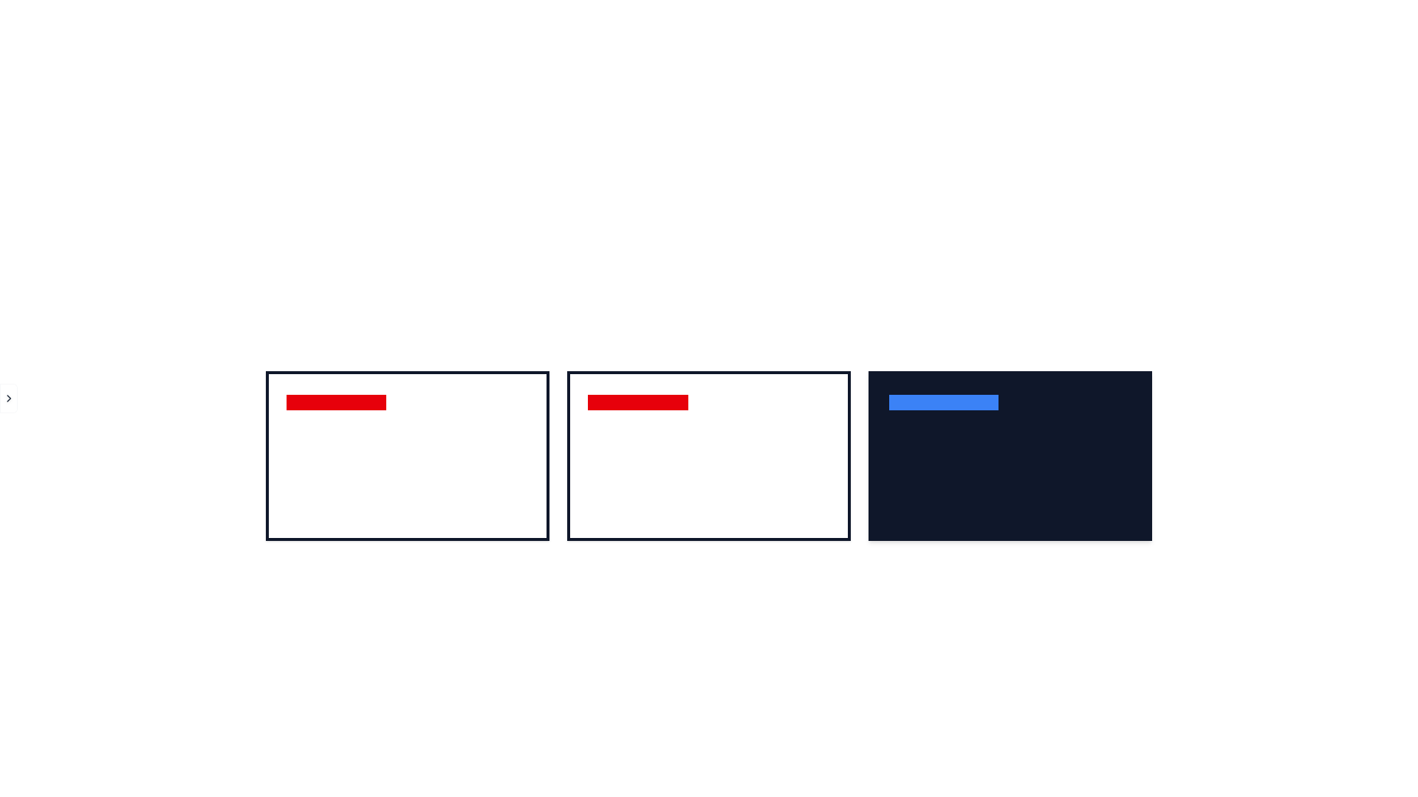
로체스터시(2024) 설립 무산 실패기
젠트리피케이션 및 저소득층 축출 우려로 무산된 사례 분석 (Rochester, 2024)
01. ECONOMIC BURDEN
02. SOCIAL EXCLUSION
03. DEMOCRATIC DEFICIT
임대료 전가 및 이중과세 논란
치안 사유화 및 취약층 축출
소통의 부재와 민주적 결핍
• 특별부과금이 임대차 계약의 'NNN(Net Lease)' 조항에 의해 영세 임차 상인들에게 100% 전가되는 문제 발생. • 시 정부에 재산세를 이미 납부하고도 별도 청소/치안 부과금을 내야 하는 이중과세(Double Taxation) 저항 극대화.
• 민간 BID 경비 인력들이 공공 광장 내의 노숙인 및 유색인종 빈곤층을 위압적으로 정화/축출하려 한다는 비판 직면. • 상류층 소비자를 위한 공공 공간의 인위적 사유화 및 차별적 정제 리스크에 대해 지역 커뮤니티 연대 반발.
• 대형 디벨로퍼와 랜드마크 소유주 중심으로 계획이 은밀히 수립되어, **지역 소상공인과의 실질적 협의 및 의견 수렴 누락**. • 시의회가 로체스터 내 다수 소수계층 상인의 표심을 의식하여 **BID 설립 조례의 가결을 무기한 거부**하고 전면 백지화.
▪ 상업 젠트리피케이션 우려 및 저소득 세입자의 배제 문제를 해결하지 못해 지역 사회의 거센 반대로 무산된 사례

Slide 36
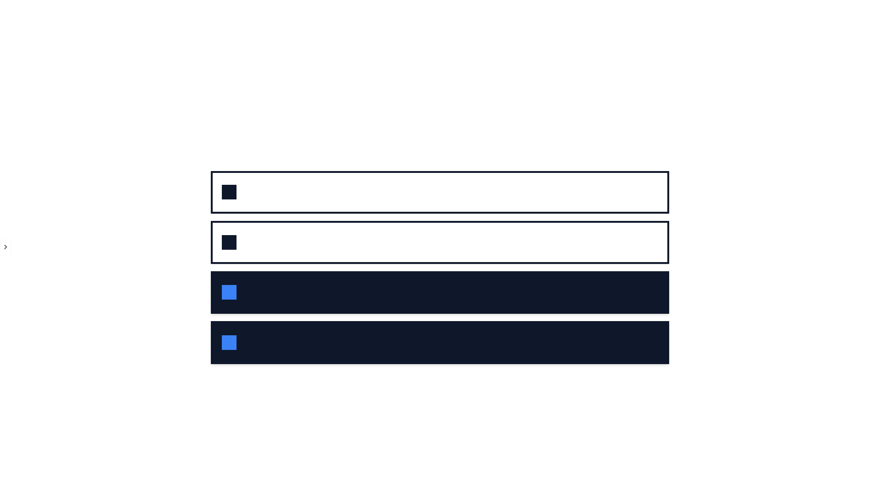
민주주의 결핍 등 구조적 비판 4선
민주주의 결핍, 서비스 격차, 이중과세 논란, 공공공간의 사유화
01
🗳️ 민주주의 결핍
토지 소유 비율에 따른 비례 의결권 제도로 인해, 대형 부동산 소유주 위주의 의결권 독점이 굳어져 소규모 영세 상인 및 현지 거주민의 발언권이 무시될 우려가 존재합니다.
02
📈 서비스 격차 양극화
재원이 풍부한 고급 상업용 업무지구(BID)는 최고급 미화와 치안 혜택을 누리는 반면, 부유하지 못한 외곽 소외 지역은 기본적인 공공 청소 공백마저 노출되는 도시 공간의 비정상적 격차를 유발합니다.
03
💸 이중과세 논란
시 당국에 재산세를 적정하게 완납하여 기본 공공 서비스를 받을 권리가 있음에도 불구하고, 보완 서비스라는 명목으로 별도의 특별부과금을 추가 납부함으로써 이중 부담에 따른 원천 반발 발생.
04
🛡️ 공공 공간의 사유화
보도나 공원 등 누구나 누려야 하는 열린 공공 공간이 비영리 민간법인(DMA)의 마케팅 행사나 특정 단속권에 의해 독점 지배되며, 영세 노점상이나 노숙인 등을 인위적으로 정제 배제하는 부작용이 속출합니다.
▪ 부자 지역과 가난한 지역의 격차 심화 및 노숙인 배제 등 민간 효율성 추구에 따른 공적 형평성 훼손 쟁점

Slide 37
CHAPTER 4
뉴욕 현황 72개 BID의 생태계

Slide 38

뉴욕시 BID 생태계 현황
SBS 행정 감독 하의 78개 지구 네트워크와 보충적 서비스 성과
NETWORK SCALE (FY25)
ANNUAL SUPPLEMENTAL SERVICE VALUE
78개 지구
🧹
🎨
🎪
총 운영 지구 수
$2.16억 (약 3천억)
400만 개
448,000건
4,092건
연간 자원 투입액
연간 쓰레기봉투 수거 및 가로 위생 정비
노상 낙서 신속 제거 및 도시 가로 경관 정화
가로 축제 및 공공 행사 개최 (참가자 1,470만명)
320 Miles+
밀착 관리 가로 길이
* 뉴욕시 소기업청(SBS)이 당연직 이사회 대표를 파견하여 거버넌스 및 계약 운영 투명성을 상시 감사
* 시 예산 지원 없이 민간 부동산 소유자들의 자기 과세 재원만으로 달성한 순수 증분 성과
▪ 뉴욕시는 미국 내에서 가장 방대하고 조직화된 BID 네트워크를 구축하여 도시 위생 및 치안 공백을 민간 자조로 보완
▪ 모든 BID 이사회에 시장을 대리하는 당연직 인원을 배치하여 민주적 책임성과 투명한 기금 감사를 확보하는 이중 거버넌스 구현

Slide 39
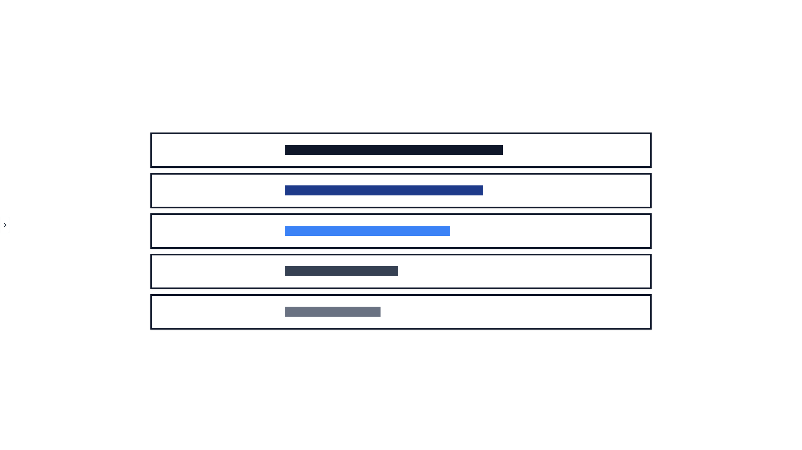
맨해튼 주요 BID 재무 비교
5대 핵심 지구의 지출 규모 대조 및 비즈니스 모델 비교
Bryant Park Corp.
🎭 겨울장터, 식음료, 브랜딩 결합 수익모델 극대화
$2,965만 / 년
BUSINESS SELF-SUFFICIENT
Times Square Alliance
🚨 치안·미화 및 글로벌 새해 행사 중심 브랜딩
GLOBAL BRANDING & PATROL
$2,707만 / 년
Downtown Alliance
🏙️ 예산 60% 위생·안전 투입, 하부 주거인구 5배 견인
RESIDENTIAL SHIFT
$2,263만 / 년
34th Street Partnership
🏢 미드타운 상업축 관리, BP와 공동 경영진 공유
MIDTOWN COMMERCIAL CORE
$1,541만 / 년
Grand Central Partnership
🏛️ 미국 최초로 채권을 활용한 가로경관 선투자 개선
LANDSCAPE BONDING
$1,307만 / 년
▪ 맨해튼 미드타운 및 다운타운 일대의 주요 대형 지구들은 단일 BID당 중소도시 전체에 맞먹는 대규모 재정을 가동하여 독자적 행정 지원 제공
▪ 단순 환경 미화를 뛰어넘어 공공 채권 발행, 인프라 선투자, 공원 상업 앵커 유치 등 고도의 금융 및 리테일 융합 기법 도입

Slide 40
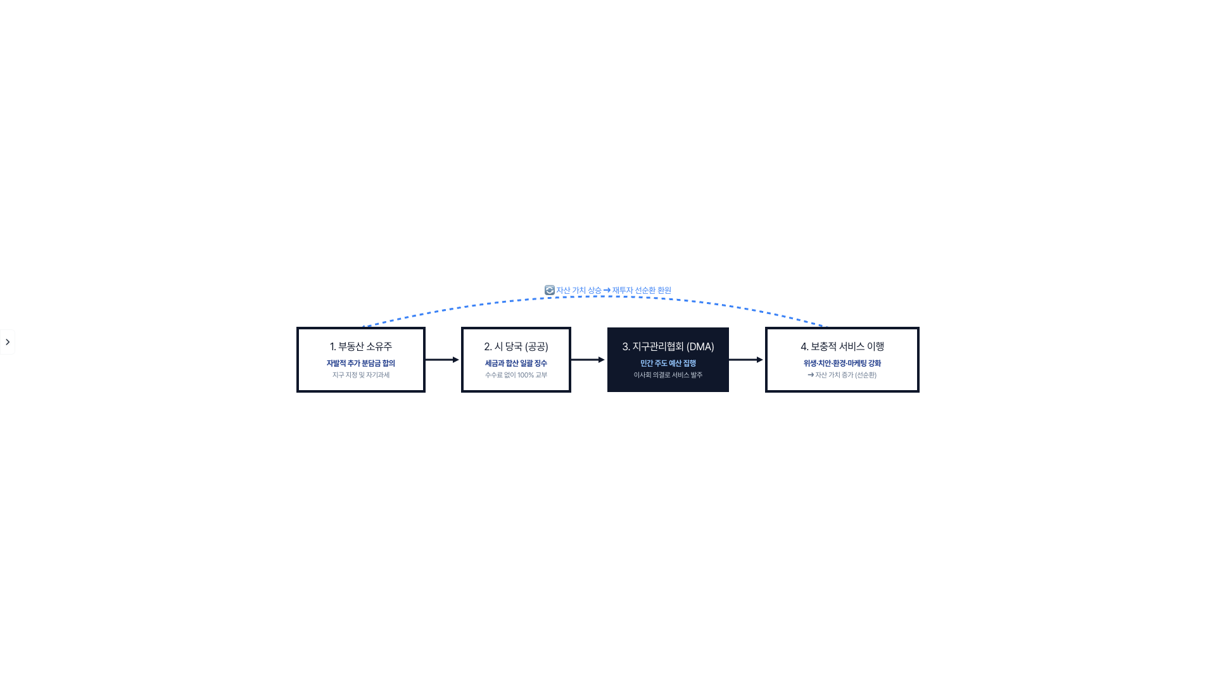
BID 작동 메커니즘
부동산 소유주 자기 과세 기반의 민관협력 자금 순환 구조
▪ 지방정부는 징수 수수료를 전혀 취하지 않으며, 수납된 기금 전액은 구역의 이익 환원을 위해 해당 지구에 100% 반환 보장
▪ 소유자가 직접 낸 만큼 혜택이 돌아가도록 공법상의 강제 징수력과 민간의 자율 경영 기법을 결합시킨 정교한 PPP 루프

Slide 41
PART 3
허드슨야드의 메가스케일 공공-민간 협력(PPP)

Slide 42
CHAPTER 1
메가 PPP 개발과 파이낸싱

Slide 43
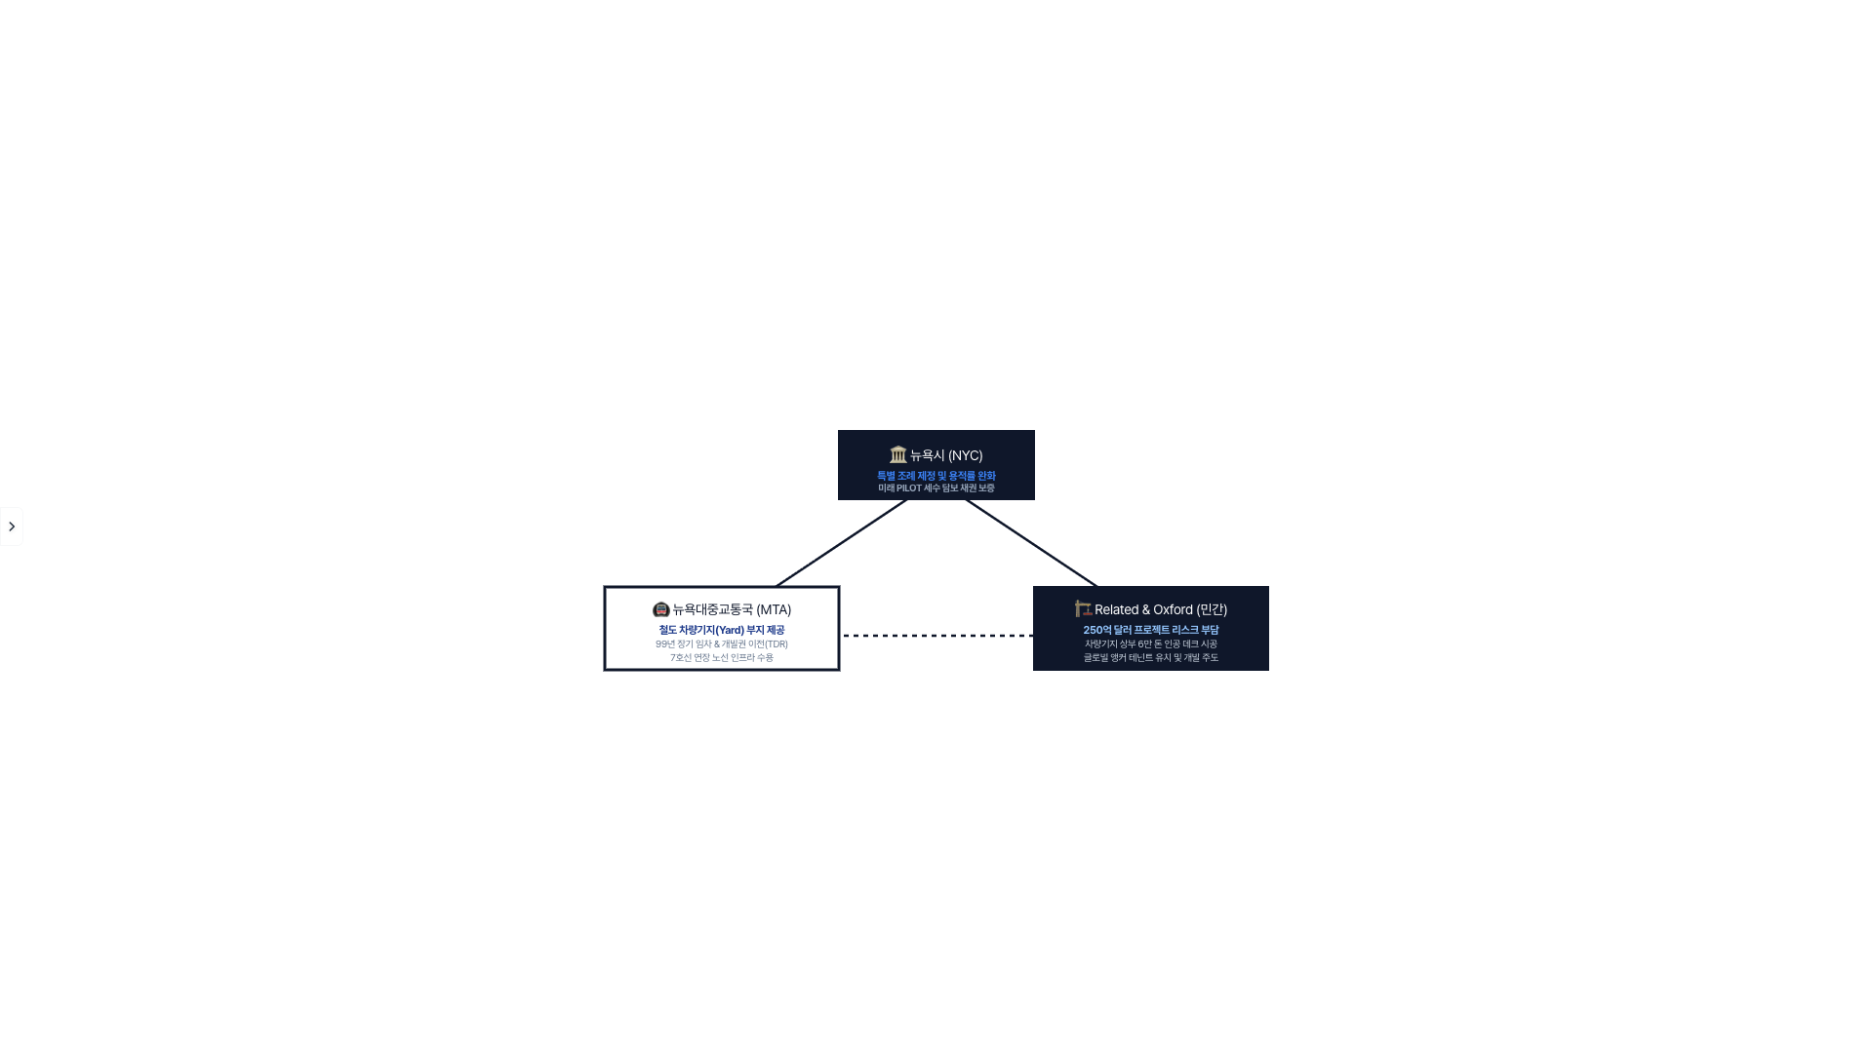
허드슨야드 PPP 개발 거버넌스
북미 최대 250억 달러 민간 개발과 공공 인프라 결합 거버넌스
▪ 초대형 개발 사업의 인허가 및 금융 리스크를 지자체(MTA/NYC)와 민간 디벨로퍼가 분산 매핑한 협력 체계

Slide 44

지하철 7호선 연장선 ISP & PILOT 채권
미래 세수를 담보로 한 30억 달러 채권 발행과 선제적 인프라 선투자 구조
01
02
03
04
🎫 HYIC 채권 발행
🚇 지하철 7호선 선투자
📊 다각화된 미래 세원
💰 이자지원보증 (ISP)
• 뉴욕시 보증 특수 법인 **HYIC** 설립 • 총 **30억 달러 전용 채권** 발행 (2006년 20억$, 2011년 10억$ 분할 발행)
• 사업비: 당초 21억$ ➔ **24억 달러** 증액 • 타임스스퀘어 ~ 34번가-11번가(2.4km) 노선 신설 및 2015년 9월 선제 개통 완료
• 상업용지: **PILOT** (재산세 대체납부) • 주거용지: **TEP** (세수 균등금) • 용적률 보너스(**DIB**) 및 개발권(**TDR**) 매각 대금을 연동하여 전액 상환
• 개발 초기 증분 세수 부족 시 뉴욕시가 **ISP(Interest Support Payments)**를 자동 지급 • 채권 원리금 상환 신용을 보강하여 조달 금리 인하 및 안정성 확보
▪ 미래의 세수(PILOT/TEP)와 용적률 보너스(DIB)를 상환 재원으로 채권을 선발행하여 교통망을 우선 확충하고, 세수 부족 시 시(市)가 이자지원(ISP)을 보증한 밸류 캡처 메커니즘

Slide 45
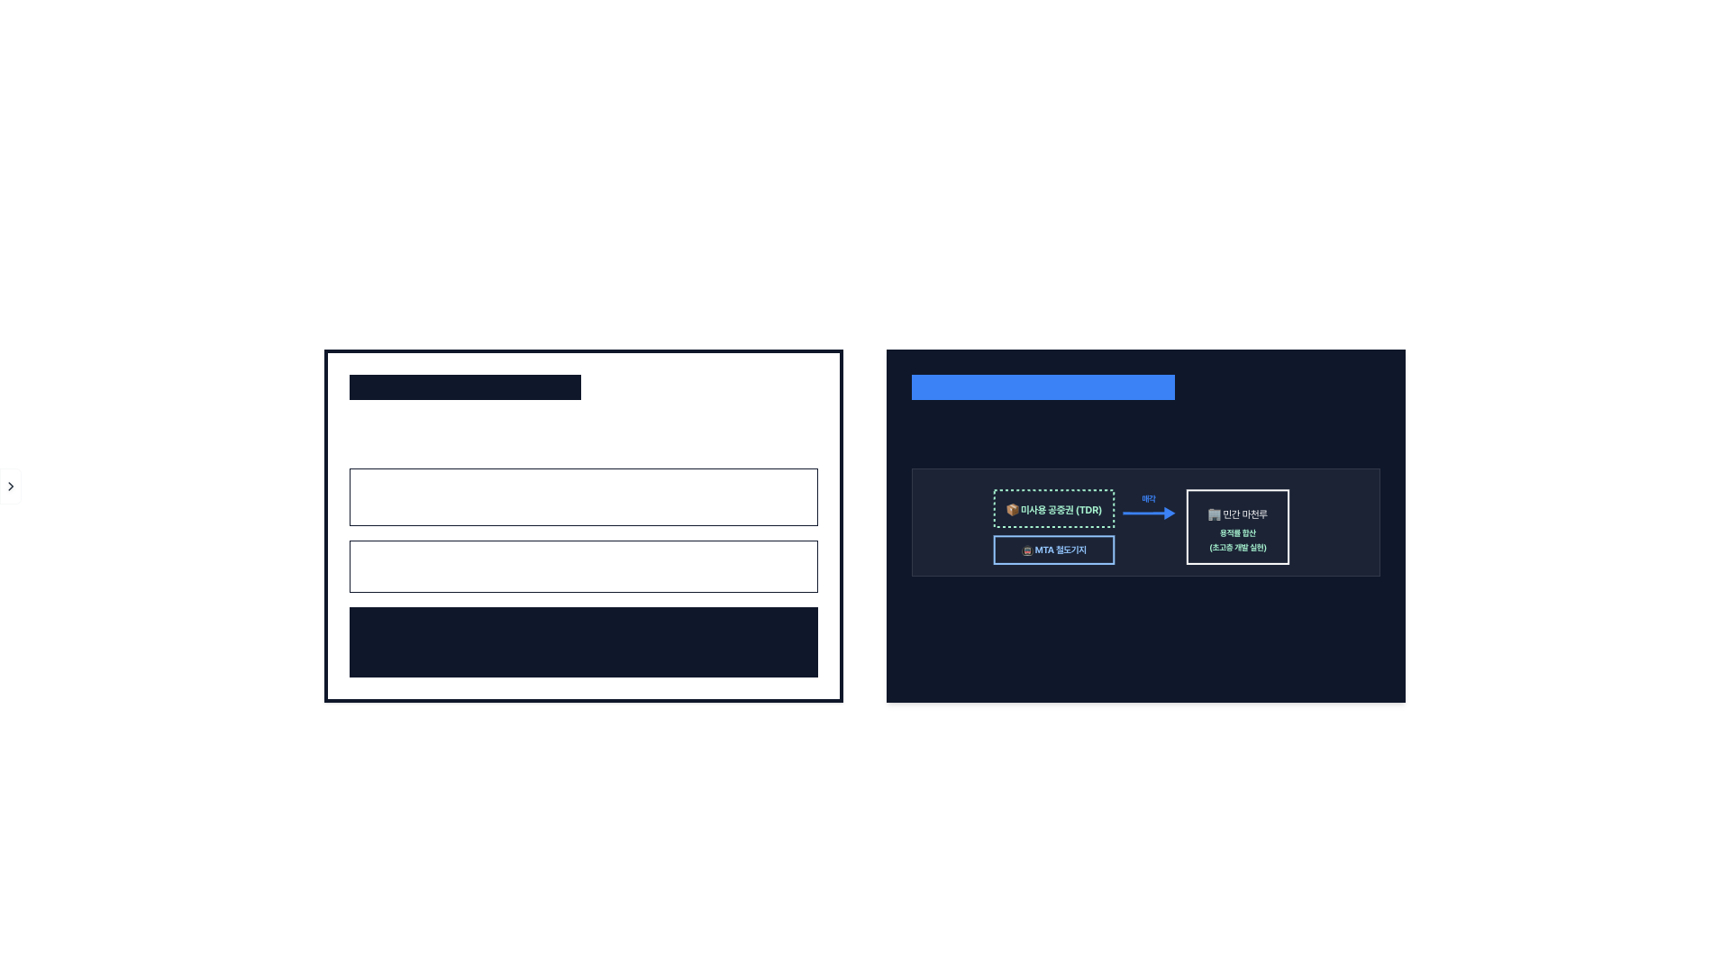
DIB(보너스) & TDR(개발권) 작동
디벨로퍼의 용적률 매입 대금으로 공원과 도로를 정비하는 선순환 구조
DISTRICT IMPROVEMENT BONUS (DIB)
TRANSFER OF DEVELOPMENT RIGHTS (TDR)
지구 개선 보너스 용적률 매입식
MTA 차량기지 공중권 매각 구조
💰 초기 기준 가격
$100 / SF (평방피트당)
📈 물가 지수 연동
CPI 지수 기준 가격 에스컬레이터 자동 반영
MTA는 차량기지 지상의 남은 공중권(TDR)을 인근 민간 필지에 매각하여, 뉴욕시 재정 지원이나 부채 없이 **차량기지 자체 현대화 공사 자금**을 성공적으로 조달했습니다.
🌳 징수 재원의 사용처 지정
지구 내 공원(Bella Abzug Park) 조성, 가로 시설물 정비, 보행 인도 환경 정비 펀드로만 전용 귀속
▪ 증가하는 용적률 대금을 지구 공공 개선 기금으로 직접 연계하여 상업 개발과 인프라 개선을 일체화시킨 메커니즘

Slide 46
CHAPTER 2
공간 운영 관리 체계

Slide 47
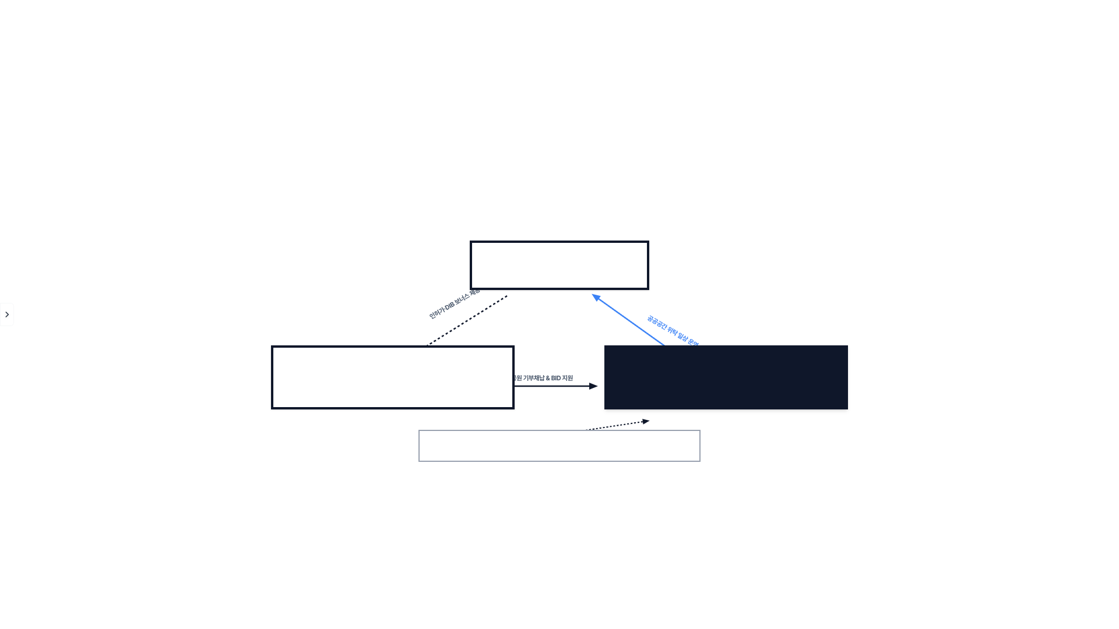
NYC-Related-HYHK BID 3각 공조
공공 인허가, 민간 개발, 장기 운영이 결합된 지속가능한 거버넌스 3각 공조
🏛️ 뉴욕시 (SBS + 도시계획)
인허가 · 감독 · 공공 인프라 투자
🏗️ 민간 디벨로퍼 (Related + Oxford)
🧹 지구관리협회 (HYHK BID)
28에이커 캠퍼스 복합 개발 ($250억 투자)
기부채납 공원 및 공공 공간 일상 운영 위탁
오피스 타워, 숍스, 에퀴녹스, Vessel 등 설치
청소 · 보안 · 조경 및 문화 프로그램 기획·운영
👥 토지/재산 소유자 + 임차인 (앵커 테넌트 포함)
BID 특별부과금(Assessment) 납부 ➔ 운영 재원 조달
▪ 디벨로퍼가 개발 과정에서 공공 공간을 기부채납하고, BID가 앵커 테넌트 부과금을 통해 이를 지속 관리하여 공공 재정 절감과 자산 가치 상승을 상호 보장하는 PPP 핵심 거버넌스

Slide 48

HYHK Alliance 이사회 구성
디벨로퍼 임원들의 직접 참여를 통한 트로피 자산 가치 방어 거버넌스
▪ 대형 디벨로퍼 임원들이 이사회 의사결정에 주도적으로 참여하여 지역 관리 품질을 트로피 자산 스펙으로 관리하는 구조

Slide 49

벨라 압죽 공원 민간 위탁 운영
공공 인프라를 민간 BID가 기부채납 형태로 완벽하게 위탁 관리하는 혁신
PUBLIC OWNERSHIP
PRIVATE OPERATION
뉴욕시 공원국 (DPR)
HYHK Alliance BID
공원 부지의 영구 소유권 보유
공원 일상 유지 관리권 & 상업 임대권 위탁
🌳 공원 부지 영구 소유
🧹 고품질 환경 정비
공공 광장 및 공원의 소유권을 시 정부에 묶어두어 **민간 사유화 시비 원천 차단**
조경 식재, 쓰레기 분리배출, 정기 고압세척 및 전용 경비 순찰 집행
CO
⚖️ 최소 서비스 의무 보장
🍔 상업 키오스크 임대 및 수익 귀속
지자체 소관의 소방, 최소 방재 등 법적 행정 지원 지속성 제공
공원 내 푸드 키오스크 임대 권한을 행사하여 **자체 공원 운영 재원 확보**
🎨 문화 프로그래밍 독점권
미술품 야외 전시회, 콘서트, 스폰서 이벤트 유치로 지역 상권 활성화 주도
▪ 시 정부 대신 민간 BID가 공원 청소, 보수, 안전 비용을 자체 충당하고 높은 관리 품질을 보장하는 위탁 모델

Slide 50
CHAPTER 3
플레이스메이킹 실무와 갈등

Slide 51
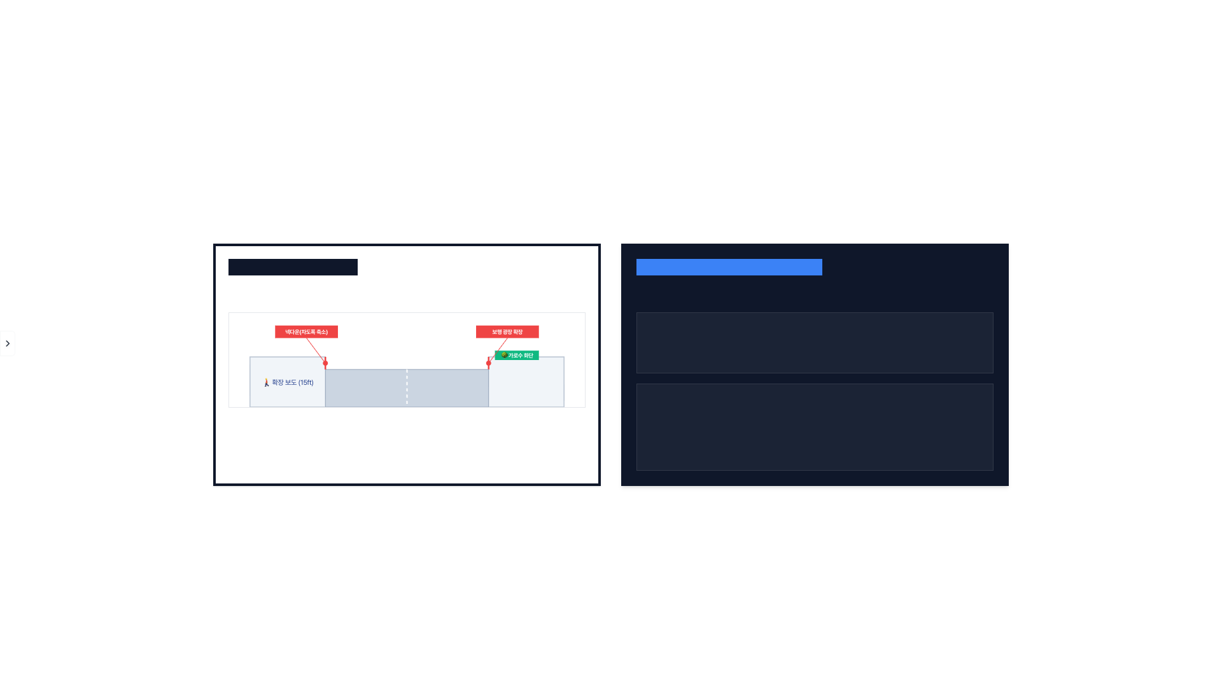
[갈등의 전제] 플레이스메이킹을 통한 공간의 철저한 설계와 통제
차량 중심 도로의 보행 공간화 및 광역 녹지 보행 네트워크 구축
37TH ST STREETSCAPE (MNLA)
GREEN NETWORK (HIGH LINE & HUDSON GREEN)
37번가 미드블록 공간 재설계 단면
광역 보행 네트워크 및 2단계 녹지 계획
🔗 하이라인(High Line) 보행망 연결
• 공공 광장이 하이라인 자연공원의 종착점 역할을 수행해 입체 보행로 완성 • **MNLA 설계 스트리트스케이프 마스터플랜**(113에이커)을 BID 예산으로 실행
🌳 허드슨그린 (Hudson Green) 2단계 계획
• **넥다운(Neckdowns) 설계**: 코너별 도로 연석 확장으로 주정차를 물리적으로 억제
• Related+Oxford+Wynn이 추진하는 **130억 달러 규모 2단계 복합 개발**의 핵심 • **5.6에이커 규모**의 공공 녹지 공원 (SOM 마스터플랜, Hollander & Sasaki 설계) • 주거 1,500세대, K-8 공립학교 결합 (2025년 NYC 도시계획위 승인), MTA에 **27억 달러** 세수 기여 예정
• **보행 환경 극대화**: 미드블록 차도를 축소하여 보도를 15피트 넓이로 대폭 확장
▪ 차량을 제어하여 보도를 넓히는 37번가 실무 설계와 하이라인 보행 연계, 그리고 5.6에이커의 2단계 허드슨그린 공원 계획을 통해 맨해튼 서부의 입체적 장소성을 완성한 사례

Slide 52
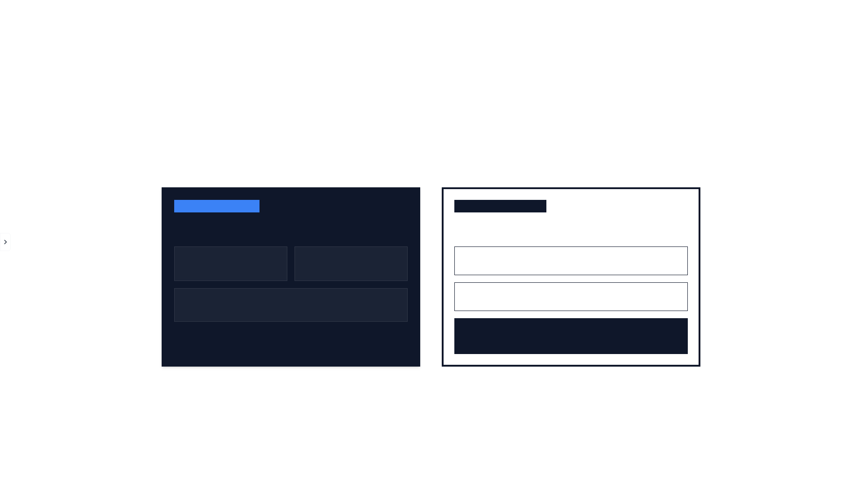
[활성화의 성과] 소프트웨어 큐레이션으로 극대화된 공간 가치
차갑고 삭막한 고층 빌딩 숲을 인간 중심의 활력 공간으로 바꾸는 문화의 힘
PROGRAMMING SCHEDULE
ECONOMIC & SOCIAL IMPACT
SOMOS 라틴 댄스 파티 운용
공간 활성화로 발생하는 실질 가치
📆 가동 기간
⏰ 개최 요일
👥 주간 집객 규모
수천 명 단위 자발적 유입
매년 5월 ~ 9월
매주 목요일 (퇴근길)
🍔 인근 상권 F&B 매출
+20% 이상 매출 급증 📈
🕺 주요 프로그램
실시간 라틴 라이브 밴드 연주 및 전문 댄스 코치 야외 무료 강습
🏢 테넌트 락인 효과 (Trophy Tenants)
콘크리트 빌딩 숲 내부의 독자적 문화 복지 제공을 통해 글로벌 혁신 기업들의 장기 임차 지속 견인
▪ 정기적 댄스 파티 등 다양한 문화 콘텐츠를 상시 가동하여 오피스 타운의 삭막함을 해소하고 상권 활성화를 유도하는 소프트웨어

Slide 53

[디자인의 부작용] 심미성 중심 랜드마크가 놓친 인간적 포용성과 안전의 비극
2억 달러 규모 랜드마크 조형물이 겪은 안전사고와 공공 안전의 충돌
01
02
03
04
🎨 화려한 탄생 (2019)
⚠️ 난간 설계결함 노출
🛑 무기한 전면 폐쇄
🔄 안전망 보강 및 재개
LAUNCH
DESIGN FAULT
CLOSURE
RE-OPENING
• 토머스 헤더윅 설계 조형물. • 총 2억 달러 전액 민간 투자. • 154개 계단실, 높이 46m로 개장 직후 글로벌 인스타 성지 등극.
• 가슴 높이 수준의 낮은 난간 설계. • 1인 탑승자 및 통행인 보호에 취약. • 2020~21년 사이 조형물 내에서 **단기간에 4건의 투신 자살 발생**.
• 뉴욕시 공공 안전국 폐쇄령 발동. • 2억 달러 조형물이 미드타운 흉물로 방치될 장기 폐쇄기 돌입. • 브랜드 이미지 훼손 및 재산 손실 가중.
• 고장력 절단 불가 그물망 전면 설치. • **1인 단독 입장 엄격 제한** 규정 도입. • 보행 보안 가드 추가 배치 후 조건부 개방 완료.
▪ 전망대 내 자살 사고로 인한 임시 폐쇄 위기를 안전 그물망 보강 및 동행 의무화 등의 운영 변경으로 극복한 사례

Slide 54
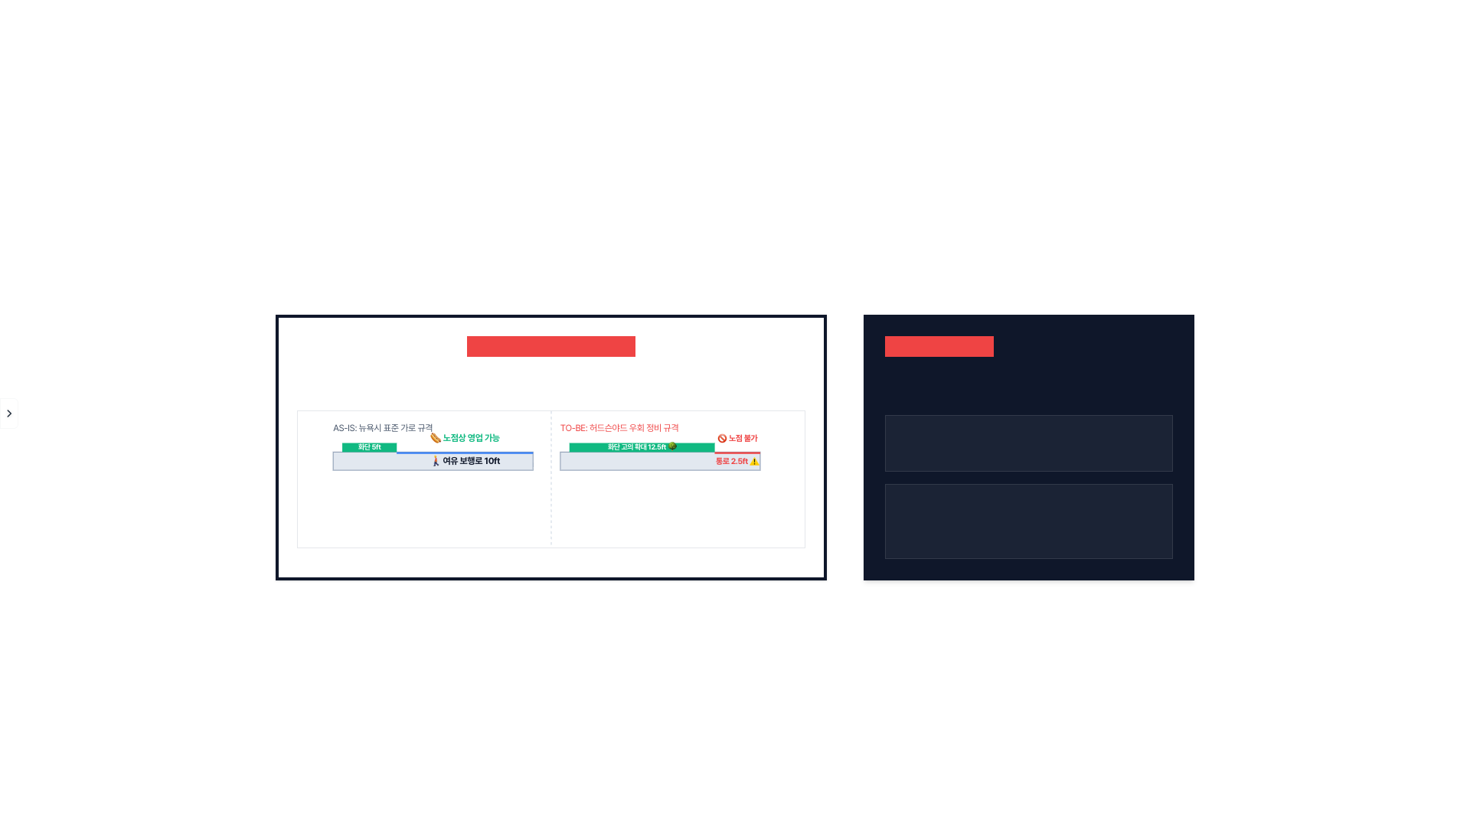
[공간의 배제] 환경 개선 디자인을 도구로 한 영세 노점상의 물리적 축출
보행 환경 개선이라는 명분 이면에 숨겨진 비공식 영세 상인 축출 논란
PHYSICAL SIDEWALK CONFLICT
EXCLUSIVE DESIGN
가로수 보호틀(Tree Bed) 인위적 확장 비교 단면
물리적 축출 메커니즘
🌭 길거리 F&B 차단
뉴욕 핫도그 등 1인 영세 상인의 물리적 카트 배치 구역을 원천 말소
🏢 복합 쇼핑몰 매출 가두기
지구 보행자 소비 수요를 민간 대기업의 복합몰(Mall) 내부 매장으로 유인
▪ 보도 상 가로수 화단을 인위적으로 넓혀 무허가 노점상을 정비하는 등 청결 확보 이면의 젠트리피케이션 갈등

Slide 55
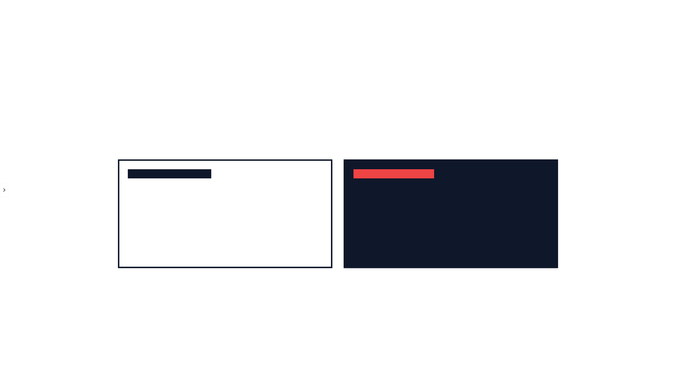
[거시적 형평성] 공공 재정의 실질 부담과 사적 특혜 분배의 구조적 갈등
뉴욕 뉴스쿨(SCEPA) 연구가 분석한 공적 보조의 실질 부담과 형평성 문제
PUBLIC FINANCIAL BURDEN ANALYSIS
PILOT DISCOUNTS & EQUITY DEBATE
🏛️ 시(市) 재정의 실질 부담 규모 규명
📈 세제 혜택 감면과 형평성 갈등
• 실질적인 공공 부채 전가 자금 전액을 자체 충당하는 "자기금융"이라는 초기 주장과 달리, 2018년 뉴스쿨 연구(Bridget Fisher & Flávia Leite) 결과 뉴욕시가 실질적으로 약 22억 달러를 부담했다고 분석.
• PILOT 세제 감면에 따른 세수 손실 상업용 오피스 빌딩 8개 동에 최대 40%에 달하는 PILOT(재산세 대체납부) 할인을 승인함에 따라, 25년간 누적 약 11억 달러 이상의 세수 손실 유발.
• 총 60억 달러 이상의 대규모 공공 투자 지하철 7호선 연장(24억 달러), 녹지 공원 조성(12억 달러), 이자지원(ISP) 3.59억 달러 등 복합적인 공공 비용이 추가 발생하며 시 재정적 지출이 대거 투입됨.
• "But-For" 적절성 논쟁 "공적 보조금 지원이 없었더라면 개발이 불가능했을 것인가?"에 대한 회의적 시각. 초과 자산을 보유한 거대 개발사에 과도한 혜택이 돌아갔다는 형평성 문제 제기.
▪ 초거대 민관협력 개발에 지급된 세제 혜택(PILOT 할인)이 공공 재정에 끼친 영향과, 공공-민간 협력 모델의 형평성 및 공공성 조화를 둘러싼 학술적·정책적 비판 사례

Slide 56

PART 4
일본 도쿄 — '일본판 BID'와 에리어 매니지먼트(Area Management)

Slide 57
CHAPTER 1
타운 매니지먼트 철학과 디벨로퍼

Slide 58
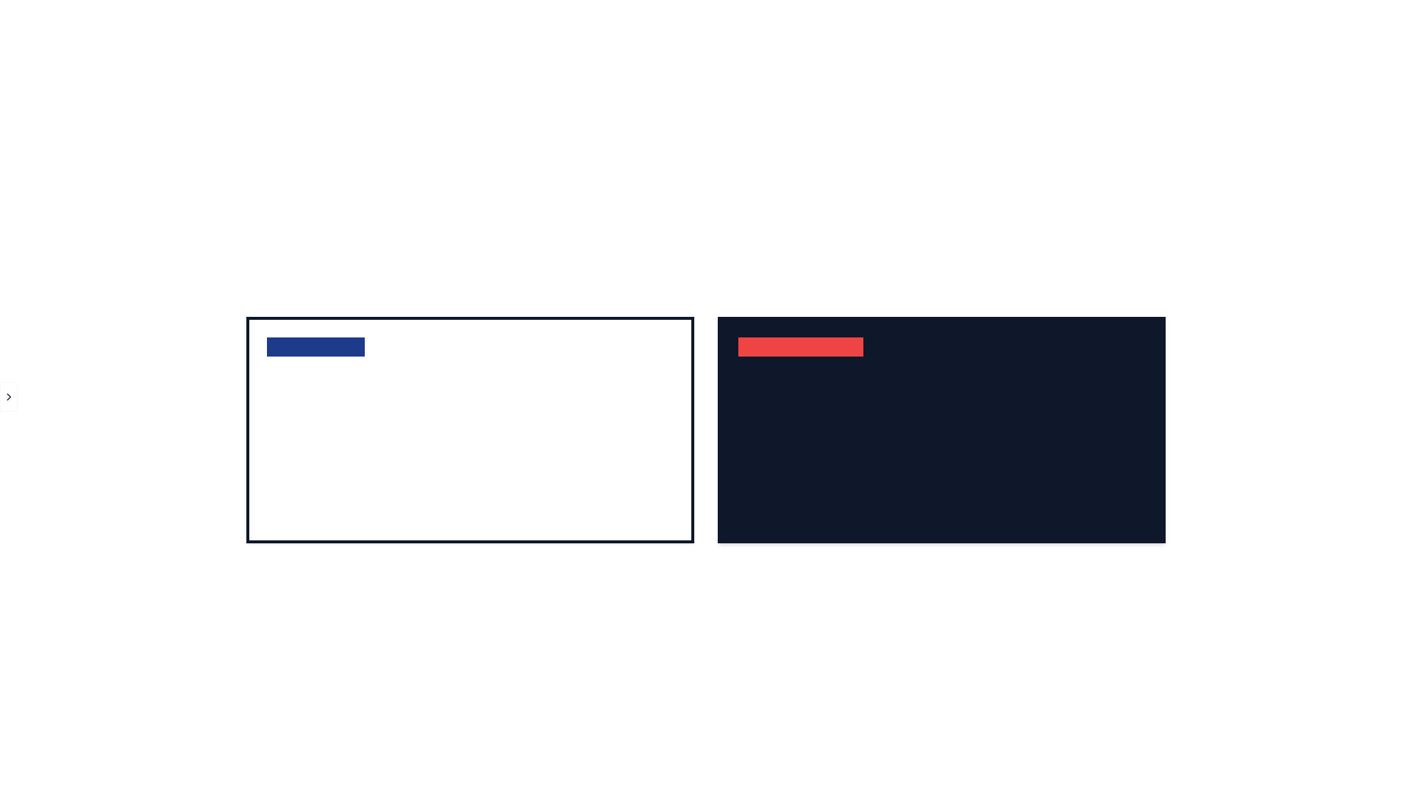
[개발의 철학] 도시 유기체론에 입각한 모리빌딩의 '문화도심' 기획
도시 유기체론에 입각한 ‘문화도심’ 창조와 아자부다이 힐즈
DEVELOPER VISION
EMPIRICAL BENCHMARKS
🏙️ 모리 빌딩의 ‘문화도심(Cultural Heart)’ 철학
📈 메가 프로젝트 실증 실적
• 도심 유기체론 (Urban Organism) 도심을 단순한 파편화된 오피스 빌딩들의 집합이 아닌 일(Work), 주거(Live), 오락(Play), 문화(Culture)가 결합된 단일 생태계로 기획했습니다.
• 롯폰기 힐즈 (Roppongi Hills) 800세대 고급 주거, 296,000㎡ 오피스, 미술관(최상층 모리 미술관), 호텔(그랜드 하얏트)을 하나의 수직 생태계로 엮어 개관 이래 공실률 0% 수준 유지 중입니다.
• 소프트웨어 중심의 지속적 에어리어 큐레이션 단순한 분양 및 임대관리 모델을 탈피하여, 완공 후에도 미디어기획부 및 도시개발본부를 통해 문화·예술 프로그램을 지속 운영 및 직접 소유·관리합니다.
• 아자부다이 힐즈 (Azabudai Hills) 580억 엔 규모의 투자로 일본 최고층 빌딩, 대규모 녹지(중앙 광장), 스타트업 허브, 영국학교, 70여 개 VC가 집결한 도쿄 VC 허브를 조성하며 공간 브랜드 가치를 극대화했습니다.
※ 모리빌딩은 단순 건설을 넘어 최상층 전망대에 미술관을 배치하는 등 소프트웨어적 기획력을 접목하여 자산 가치를 극대화했습니다.

Slide 59

[실행의 모델] 3대 디벨로퍼(미쓰비시·모리·미쓰이)의 독자적 차별화 전략
미쓰비시 · 모리 · 미쓰이의 에리어 매니지먼트 실행 모델
MITSUBISHI ESTATE
MORI BUILDING
MITSUI FUDOSAN
🏢 미쓰비시 지쇼 (OMY 지구)
🌳 모리 빌딩 (Hills 시리즈)
🏙️ 미쓰이 부동산 (니혼바시)
• 지구 규모: 120ha 내 오피스 빌딩 106개 관리. • 용적 이전(TDR): 역사 복원 시 남은 공중 용적률을 다른 개발자에게 매각하여 수익화 및 환경 정비 재원 확보. • TMIP 플랫폼: 오픈 이노베이션을 촉진하기 위한 민관학 네트워크 구축.
• 수직 통합 모델: 단일 디벨로퍼가 부지를 통합 매수하여 장기 보유·직영 운영. • 문화·산업 클러스터: 미술관, 호텔, 주거에 더해 도쿄 스타트업 허브 및 VC 허브를 유기 결합. • 도시 기능 내재화: 재정 불안 없는 장기 에리어 큐레이션 역량 확보.
• 도쿄 미드타운(롯폰기): 6.9ha 규모 복합 용도 개발에 약 20억 엔의 지자체 공공보조금 수령. • LINK-J 생태계: 라이프사이언스 및 바이오헬스케어 관련 다국적 기업, 연구소 클러스터 구축. • 우주·푸드테크: 미래 유망 신산업 지구 브랜딩과 에리어 매니지먼트의 결합.
※ 일본 디벨로퍼들은 단순히 건물을 짓는 데 그치지 않고 역사 복원, 바이오 클러스터 구축, 오픈 이노베이션 등 소프트웨어 차별화에 투자했습니다.

Slide 60
CHAPTER 2
일본판 BID 제도와 오사카 모델

Slide 61

[제도의 진화] 자발적 마을 만들기에서 법정 부담금 제도(일본판 BID)로의 도약
다층적 제도 발전과 2018년 법정 지역재생 부담금 제도(일본판 BID)
01
02
03
04
🏡 마치즈쿠리 (まちづくり)
🏢 도시재생특별지구
🌟 오사카판 BID 조례
⚖️ 지역재생법 개정 (일본판 BID)
1960S ~
2002 ~
2014 ~
2018 ~
• 시민 참여형 자발적 마을 만들기. • 민법상 자발적 협의체 구조. • 강제력 및 재원 징수권이 없어 대규모 상업 지구 관리에 한계.
• 도시재생특별조치법 제정. • 용적률 등 규제를 획기적으로 완화. • 민간이 제안한 도심 역세권 중심 대규모 복합개발 촉진.
• 오사카시 독자 조례로 시범 적용. • 그랑프론트오사카(우메키타)에 최초 적용. • 지권자 12명에게 연 2,800만 엔을 징수하여 TMO에 교부하는 최초 시도.
• 전국 단위 부담금제 법제화 완성. • 수익자 2/3 서면 동의 ➔ 시정촌 승인 ➔ 조례 제정 ➔ 부담금 징수 후 100% 교부. • 무임승차(Free-rider) 문제 차단.
※ 2018년 개정안은 상업·업무지구 내 테넌트(사업자)를 대상으로 자산세·사업소세에 연계해 부담금을 징수함으로써 무임승차를 원천 봉쇄했습니다.

Slide 62
CHAPTER 3
미·일 비교 및 SBD 전략 적용

Slide 63
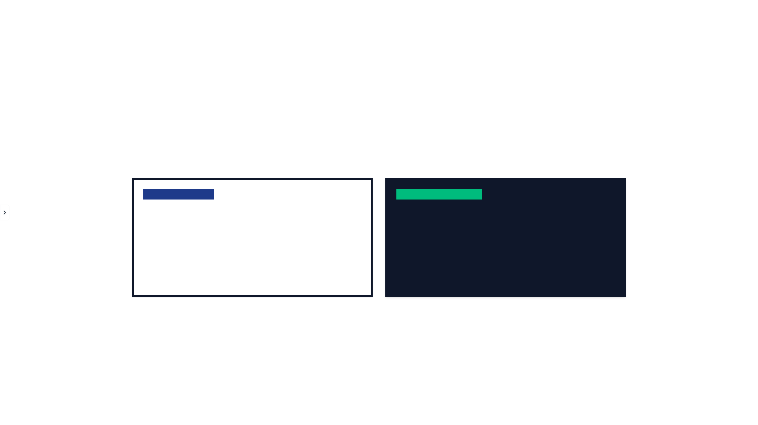
[거버넌스 대조] 미국의 조세 기반 횡적 바텀업 vs 일본의 자본 기반 종적 탑다운
미국의 횡적 바텀업(Bottom-up) 연대 vs 일본의 종적 탑다운(Top-down) 통합
US: HORIZONTAL ALLIANCE
JP: VERTICAL INTEGRATION & TOD
🇺🇸 미국의 조세 중심 바텀업 모델
🇯🇵 일본의 자본 중심 탑다운 모델
• 다수 소유자의 횡적 결집: 소유권이 잘게 쪼개진 상업 지구에서, 무임승차를 해결하기 위해 지권자들이 스스로 법적 추가 세금을 결의하여 기금을 공동 운영합니다.
• 대형 디벨로퍼의 수직적 통합: 단일 또는 소수 앵커 디벨로퍼가 부지를 대규모로 확보해 직접 기획, 건설, 운영을 일체화하여 완결성 높은 장기 마스터플랜을 구사합니다.
• 강력한 재원 강제성과 기획의 한계: 100% 강제 징수로 예산 안정성은 매우 높으나, 수백 명의 지권자 합의가 필요해 통합 마스터플랜의 빠른 실행과 통제가 어렵습니다.
• 철도 역세권(TOD) 및 타운 매니지먼트의 일체화: 시부야, 도쿄역 등 대형 복합 환승역과 주변 상업 개발에 철도사업자가 기획 단계부터 직접 참여하여 대중교통 연계 에리어 매니지먼트를 내재화했습니다.
※ 미국은 조세라는 ‘제도적 장치’로 흩어진 소유주를 묶었고, 일본은 대기업의 ‘자본과 개발권’을 축으로 공간을 통합해 입체적으로 관리해 왔습니다.

Slide 64
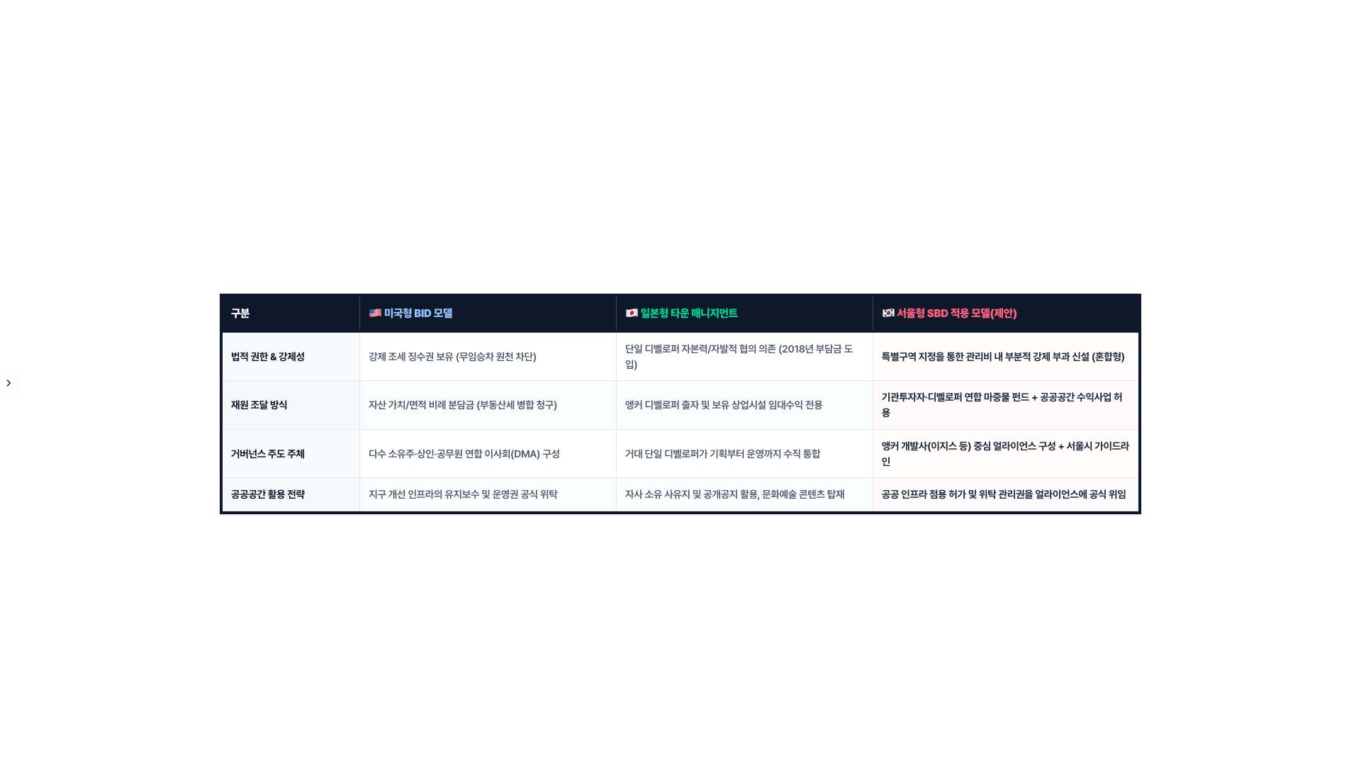
[서울형의 제안] 미국형 BID와 일본형 타운매니지먼트를 융합한 SBD 하이브리드 거버넌스
미국형 BID · 일본형 타운 매니지먼트 · 서울형 SBD 적용 모델 비교
※ 제안하는 서울형 SBD 모델은 미국의 공공 위탁 및 부분 강제 조항과 일본의 앵커 디벨로퍼 주도 기획력을 결합한 하이브리드 거버넌스를 목표로 합니다.

Slide 65
PART 5
서울의 제4 업무지구 SBD 정립과 미래 비전

Slide 66
CHAPTER 1
SBD 핵심 자산과 공공 기여

Slide 67
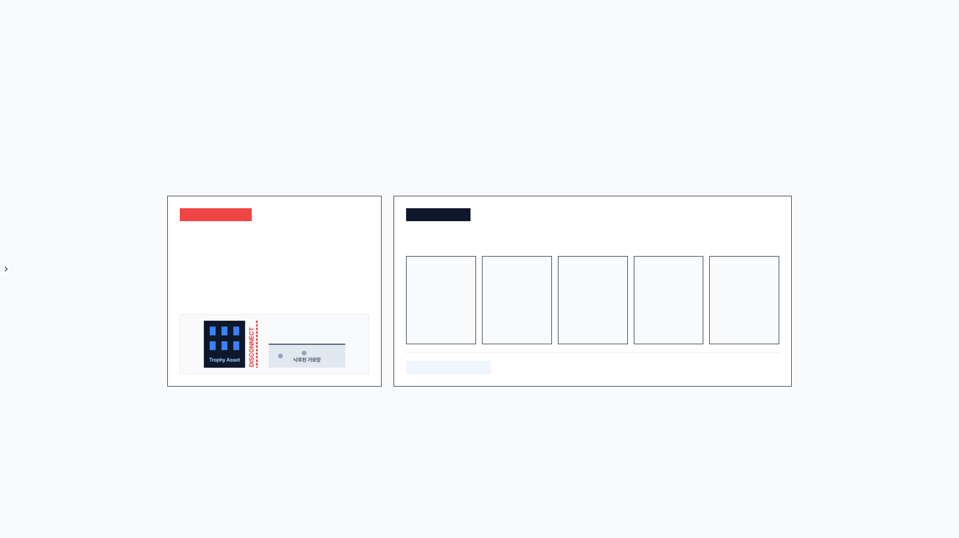
국내 도시재생 사업의 한계와 조세 저항
서울 도심 BID 도입의 한계와 5대 제도적 암초
SPACE DISCORDANCE
THE FIVE BARRIERS
도심의 물리적 단절 현상
도입 실패의 5대 구조적 근원
수천억 원이 투입된 초고급 프라임 오피스(트로피 에셋) 빌딩 내부와 달리, 회전문을 나서는 순간 낙후되고 단절된 보행 가로망이 방치되는 공간적 모순이 발생하고 있습니다.
BARRIER 01
BARRIER 02
BARRIER 03
BARRIER 04
BARRIER 05
법적 근거 부재
소유 분절 구조
공공 의존 관성
트리거 자산 부재
준조세 저항
강제 부담금 징수 법령 부재로 무임승차자가 양산되어 자발적 협의체는 재원 부족으로 소멸.
서울 도심은 수백 명의 개별 소유자로 분절되어 복잡한 이해관계 조정 및 협의체 구성이 극히 곤란.
"도시 정비와 서비스는 공공이 전담해야 한다"는 관성이 지배하여 민간 주도의 환경 개선 구조에 대한 거부감 존재.
BID의 기폭제 역할을 할 초대형 앵커 개발자 부재. 지금까지 서울역 권역에는 대규모 민간 플레이어가 없었음.
조세 법률주의 하에 추가 부담금을 '준조세'로 인식하는 저항 심리와 상권 활성화 매출 직결에 대한 상호 신뢰 부족.
ROOT SOLUTION NEEDED
* 단순한 재정 지원을 넘어 제도적 암초를 해결하는 새로운 민간 플레이어 주도의 돌파구 필요
▪ 미국식 법적 징수 권한의 결여와 극도로 분절된 소유주 구조 및 준조세 저항이 한국형 BID 도입을 저지해 온 핵심 암초

Slide 68
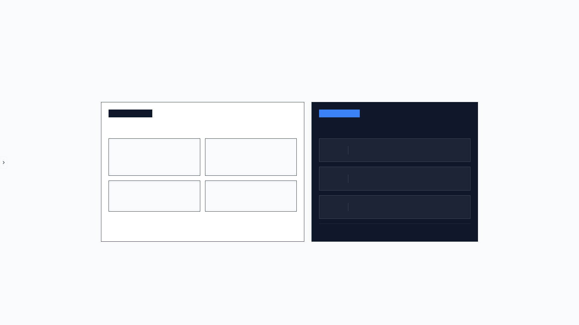
왜 지금이 타이밍인가?
이오타서울과 서울역 대형 기관 소유주 블록의 형성
STRATEGIC TRIGGERS
TIMELINE ROADMAP
방정식을 바꾸는 4대 기폭제
다시 오지 않을 SBD 브랜드 골든타임
01. 대형 기관 소유주 블록
02. 축구장 크기 공개녹지
2026
SBD BID 제도 설계
이지스(이오타서울, 46만㎡) + 한화(북부역세권, 35만㎡) + 서소문·봉래 복수 사업자로 서울역 권역 최초 대형 기관 소유주 블록 형성.
이오타서울의 기부채납 입체 공개녹지(7,000㎡)가 단순 오픈스페이스를 넘어 광역 BID 운영의 핵심 물리적 거점으로 최적화.
이지스-한화 공동 협의 구성 및 서울시 매칭 조례 연동 BID 법제 가이드 수립
2028
착공 시점 BID 조기 출범
03. 용산 IBD 연계 압력
04. 시 예산 매칭 재원
건물이 완공된 후 논의하면 지체됨. 물리적 착공 시점에 조기 운영 거버넌스 출범
용산 IBD 2025년 착공 및 2030년 입주 개시에 따라 SBD-용산 축의 광역 보행 및 업무 연계 압력이 자연 발생.
서울시의 도심 도시재생 예산 2,482억 원 계획을 활용, BID 설립 및 공공 서비스 위탁에 따른 매칭 재원 연결 가능.
완공 및 SBD 브랜드 시장 론칭
2030
이오타서울 오프닝에 맞춰 물리적 자산과 지구 브랜드 통합 런칭
* 2030년 완공 시점에 브랜딩을 완료하려면 2028년 착공 시점에 BID를 반드시 정립해야 함.
▪ 대규모 기관 소유주 블록 형성을 기반으로 2026년 설계, 2028년 착공 시 출범하여 2030년 완공 즉시 SBD 브랜드 가치를 시장에 론칭해야 합니다.

Slide 69
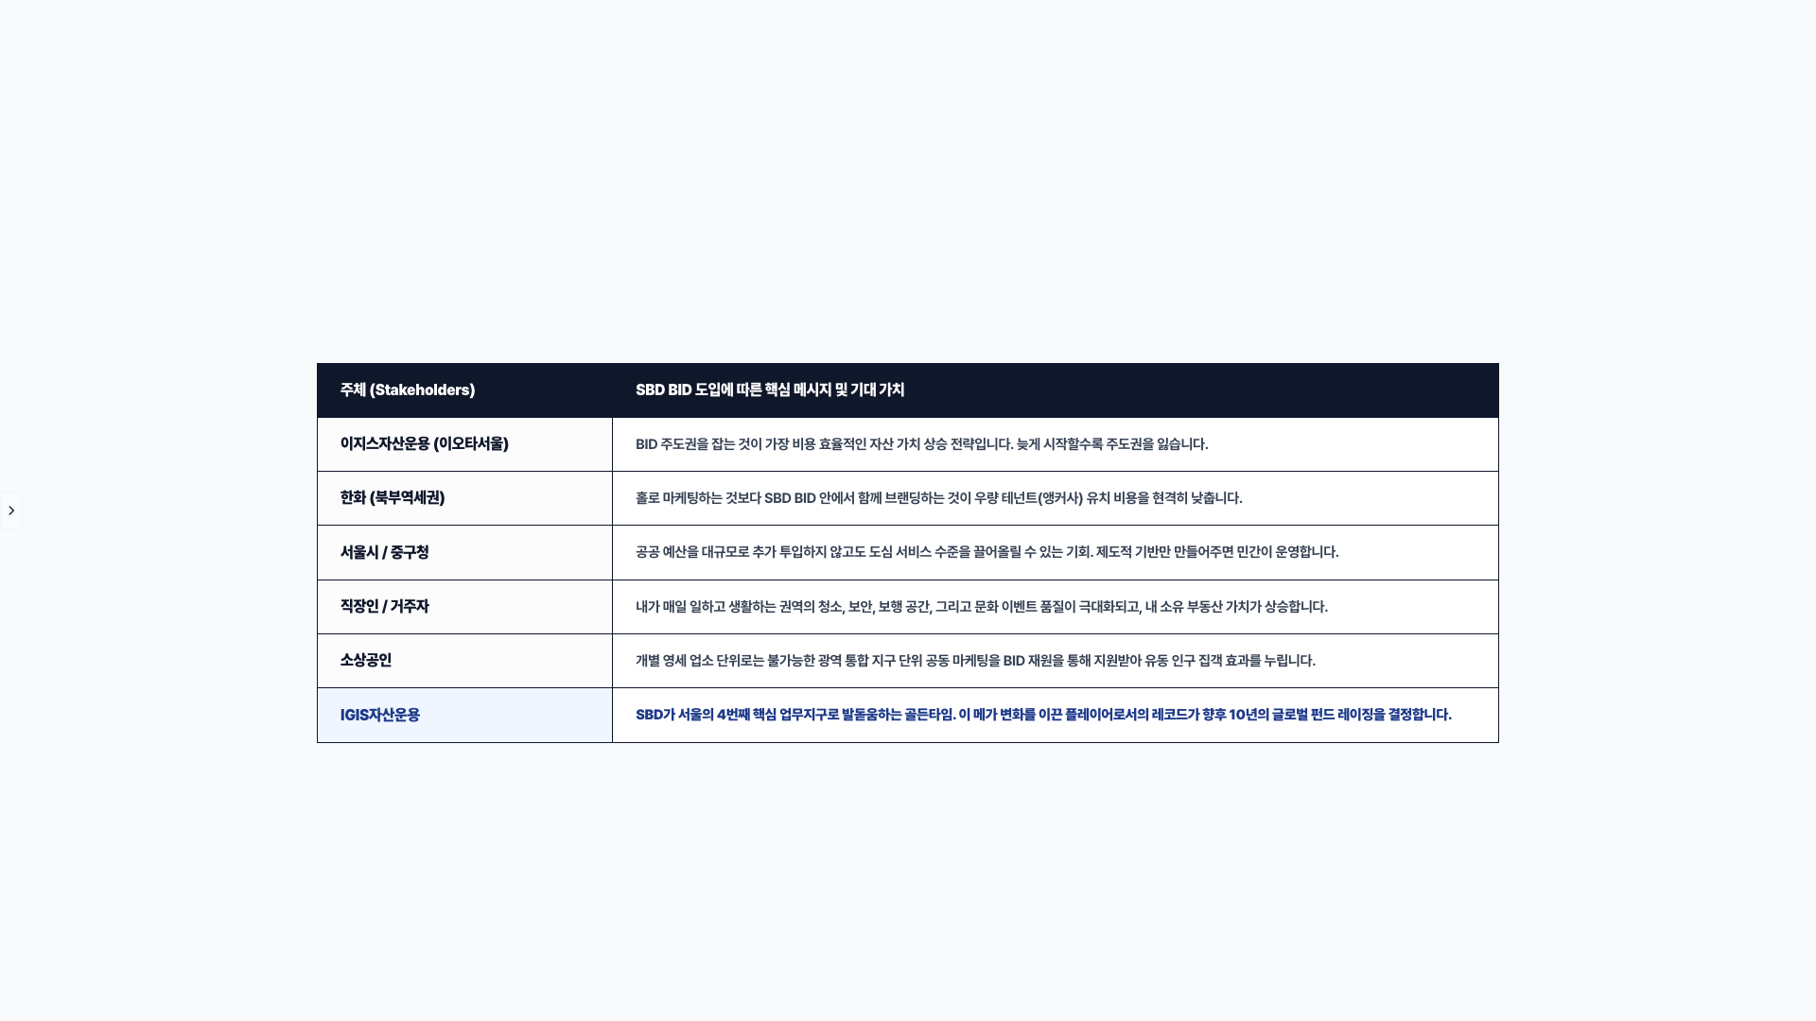
SBD BID 추진의 주체별 핵심 메시지
이해관계자별 가치 정립: SBD BID 추진의 핵심 메시지 매트릭스
▪ 자산 운용사, 건설 디벨로퍼, 공공 지방정부, 지역 주민과 소상공인까지 개별 가치를 정교하게 연계한 이해관계 매트릭스

Slide 70
CHAPTER 2
서울형 BID 커스터마이징 전략

Slide 71
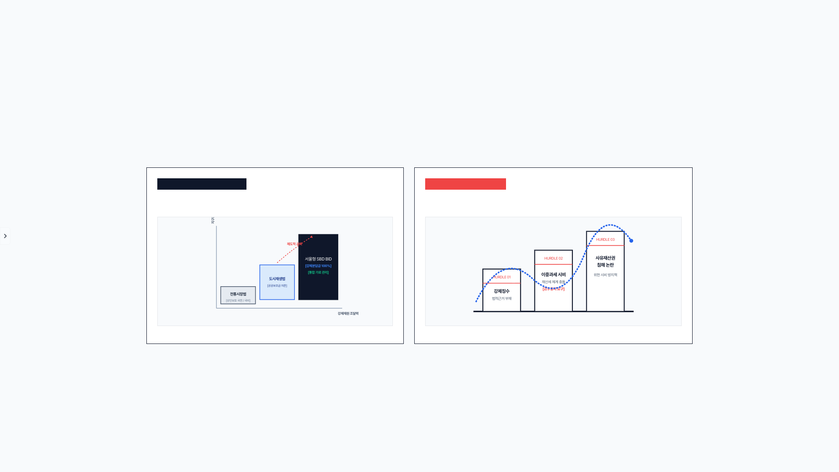
한국의 현황과 제도적 공백
통합 법제 부재와 제도적 한계: 서울 도심 BID의 3대 구조적 난제
LEGISLATION COVERAGE CHART
OBSTACLE HURDLE DIAGRAM
현행 유사 법제 커버리지 대조표
제도 안착을 가로막는 3대 허들 구조도
▪ 통합 법제 부재 상황에서 강제부담금 징수권, 재산세 연동 이중과세, 위헌 시비 방지를 위한 정교한 3대 입법 허들 돌파 전략이 요구됨

Slide 72
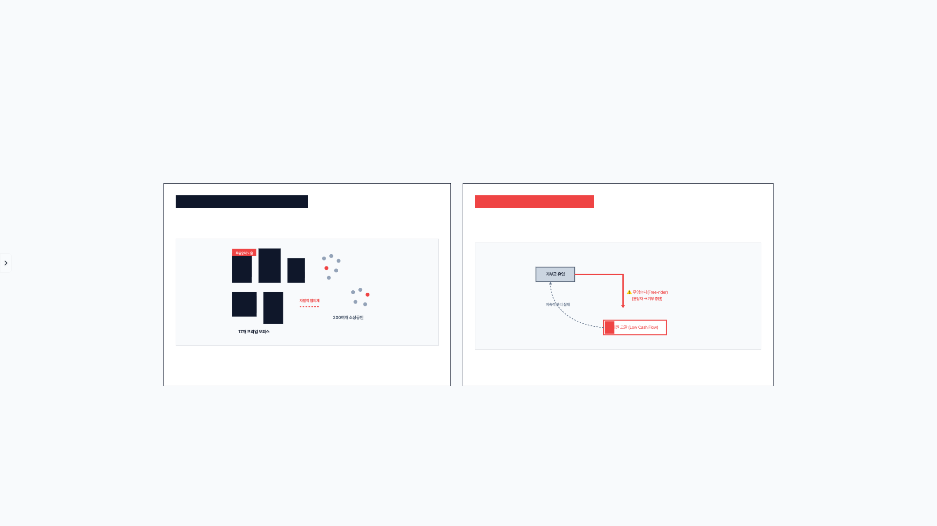
무교·다동 타운 매니지먼트 실험의 시사점
자발적 연합의 한계: 무교·다동 실험이 남긴 무임승차(Free-rider) 교훈
DISTRICT STRUCTURE & SOFT GOVERNANCE
RESOURCE PIPELINE & FREE-RIDER LOOP
무교·다동 구역 소유구조 격자망
자발적 모델의 재원 쇠퇴 루프
대형 빌딩주들과 골목 영세 업소의 복잡한 분절 구조 속에서, 법적 의무 없는 자발적 기부금 유치 모델은 지속적인 재원 마련에 한계를 드러냈습니다.
▪ 자발성에만 의존했던 무교·다동 실험은 부담금 강제성 결여로 인해 유동 재원을 마련하지 못하고 만성적 한계를 보였습니다.

Slide 73
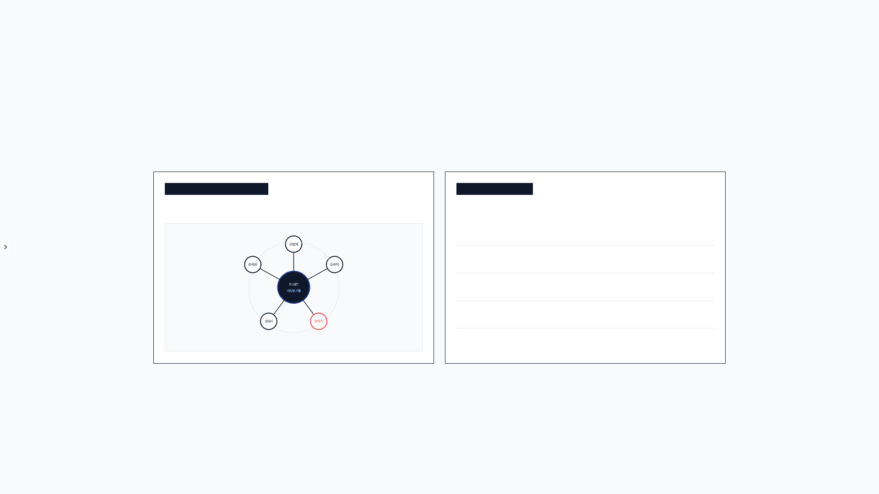
서울 적용을 위한 제도적 커스터마이징 방향
서울형 BID 안착을 위한 5대 제도적 커스터마이징 전략
CUSTOMIZATION MECHANISM GEAR
STRATEGY MATRIX TABLE
5대 커스터마이징 유기적 연결 구조도
5대 맞춤 전략 실행 세부사항
① 법적 근거 신설 (일본 선례 벤치마킹)
에리어매니지먼트법 제정, 소유주+임차인 이중 구조 및 동의 요건 완화
② 공공기여의 BID 연동 위탁 구조화
기부채납 공원 관리권을 BID에 위탁, 시 예산 매칭 서비스 계약 모델 도입
③ 소유 분절 해결을 위한 앵커 디벨로퍼 주도
재개발 조합/정비시행자를 주체로 편입하고 대형 앵커 투자자를 발의 핵심으로 지정
④ 서울시 거버넌스 및 SH 연계 감독
SH(서울주택도시공사)에 BID 공적 감독 위임 및 활성화 계획 상호 연동
⑤ 다각적 자생 재원 레이어링
기본 부담금(감정평가 연면적 연계) + 보행로 운영 보조금 + 특화거리 기금
▪ 조례를 통한 우회 설계부터 국비 매칭, 기부채납 공간 위탁, 분절 소유주 동의 요건 조정 등 서울의 독특한 환경에 최적화된 5대 맞춤 전략

Slide 74
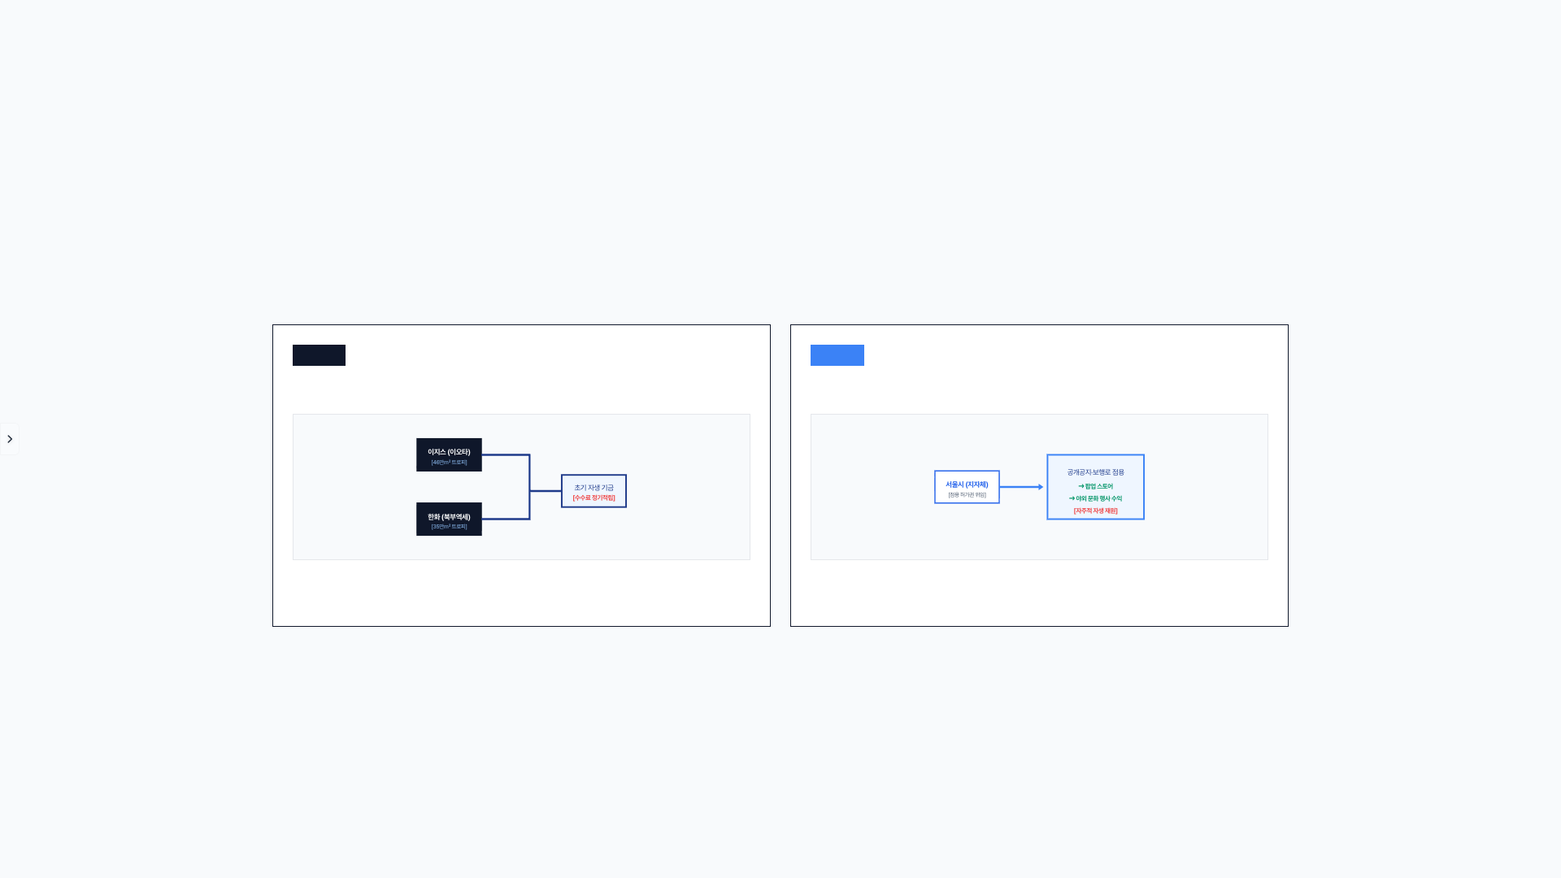
앵커 연합체 기반의 서울형 SBD 운영체제 설계 원칙
앵커 연합체와 공공공간 수익 사업화: 서울형 SBD 2대 성공 원칙
RULE 01
RULE 02
앵커 연합체 중심의 초기 기금 조성
공공공간 점유를 통한 수익 사업 합법화
소상공인이 밀집한 파편 상권 대신, 이오타서울/북부역세권 등 초대형 프라임 앵커 소유주 연합의 관리비 일부를 정기 수수료화하여 막대한 초기 정기 기금을 선제 조성합니다.
뉴욕 HYHK 모델을 이식하여 단순 공공 유지보수 업무 대행에 그치지 않고, 가로와 공개공지 일대의 일괄 독점 점용권을 부여함으로써 민간이 스스로 인프라 유지 자금을 벌어들이는 자생 구조를 확립합니다.
▪ 앵커 디벨로퍼의 연합비로 초기 동력을 확보하고, 서울시의 공공 공간 점용권 허가로 자주적 자생 구조를 완성하는 2대 설계 축

Slide 75
CHAPTER 3
서울역-남산 SBD화 명분

Slide 76
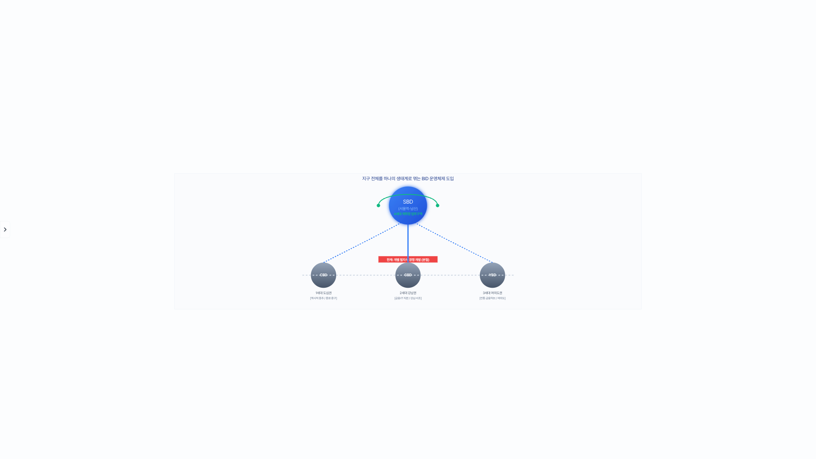
4세대 계획형 업무지구(SBD) 도입의 당위성과 전통 권역 한계 극복
서울의 4세대 계획형 업무구역: 서울역-남산 SBD 도약의 당위성
▪ 기존 3대 업무구역(CBD·GBD·YBD)의 분절적 개발 한계를 극복하고, 메가스케일 정비와 일괄 BID 운영체제를 융합한 최초의 4세대 업무지구(SBD) 도약

Slide 77
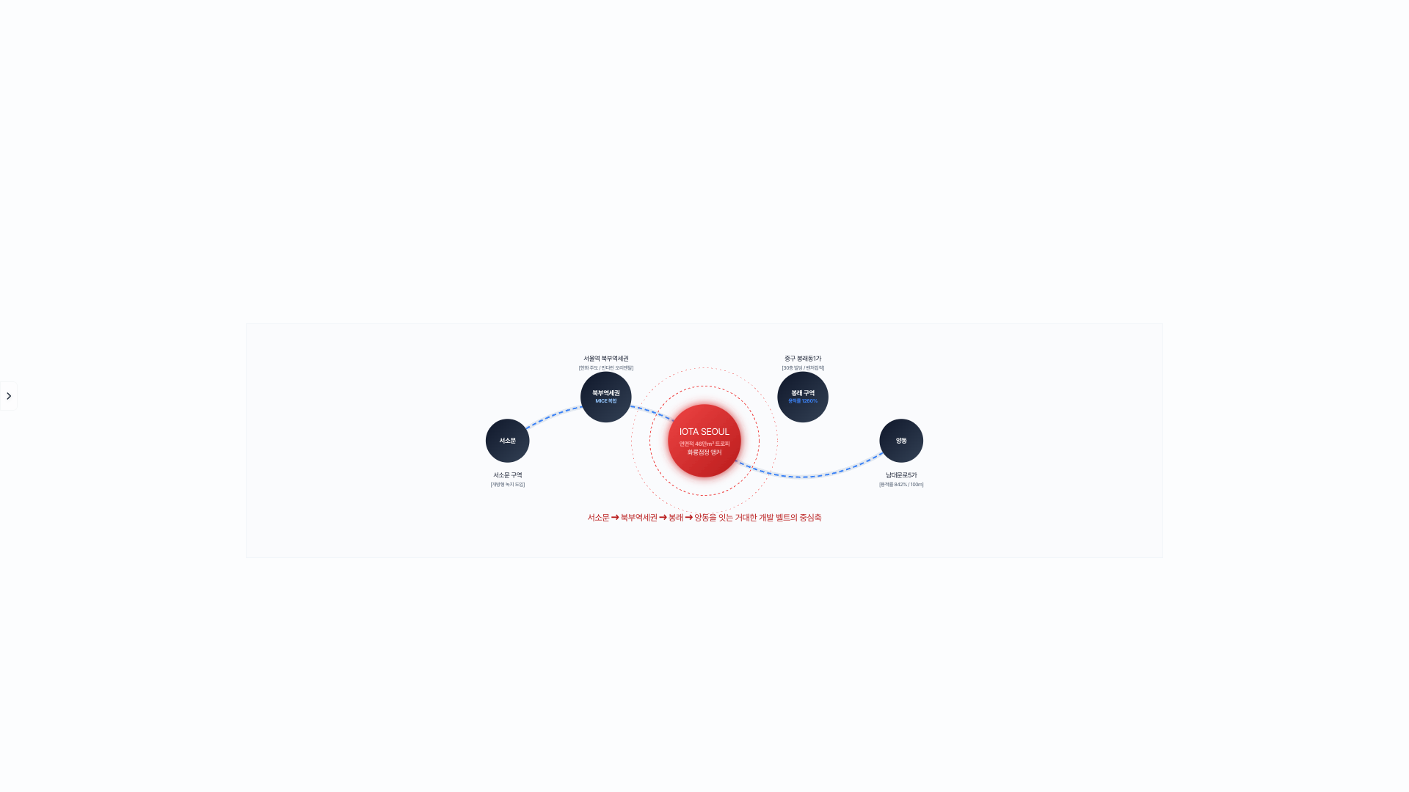
서울역 교통 거점 기반 메가 정비사업들의 입체적 연계 전략
서울역 권역 메가 개발의 연쇄 폭발: SBD의 화룡점정이자 정중앙 앵커 '이오타서울'
▪ 북부역세권 MICE, 봉래구역 용적률 1,260% 빌딩, 남대문로 100m 빌딩 등 굵직한 메가 개발 프로젝트들의 정중앙 앵커이자 연결고리가 되는 이오타서울

Slide 78

서울 도심의 스카이라인을 재정의하는 이오타 서울의 독보적 스케일
연면적 46만㎡ 복합 개발과 리츠칼튼 호텔 유치: 도심의 심장을 재탄생시키다
TOTAL INVESTMENT
GROSS FLOOR AREA (GFA)
BUILDING SCALE
약 2.0조 원
총 460,000 ㎡
지하 10층 - 지상 39층
DOUBLE CORE AXIS
FLAGSHIP ANCHOR
남산과 세종대로를 잇는 2대 개발 부지
메리어트 최상위 럭셔리 브랜드 유치
이오타 서울 1 (힐튼 부지)
리츠칼튼(Ritz-Carlton) 서울 복귀
할당 면적
남산의 상징적 진입로에 위치하며, 하이엔드 복합 문화 공간과 최고급 호텔 및 리테일로 탄생
58,400 ㎡
아시아 호스피탈리티 허브로서 서울의 도시적 위상 격상
🏢 인텔리전트 오피스
🛍️ 하이엔드 리테일
🏨 럭셔리 호스피탈리티
이오타 서울 2 (남대문로5가)
노후화된 메트로타워와 서울타워를 연면적 12만㎡ 규모의 최고급 프라임 오피스 타워로 통합 재개발
▪ 이지스자산운용과 현대건설이 공동 추진하는 2조 원 규모의 복합 개발로, 힐튼 부지(이오타 1)와 메트로·서울타워(이오타 2)를 아우르는 연면적 46만㎡ 랜드마크 조성
▪ 메리어트의 최상위 플래그십 호텔 브랜드인 리츠칼튼(5.8만㎡)의 입점을 확정하여 스카이라인의 가치를 높이고 아시아 호스피탈리티 허브 구축

Slide 79

위기를 극복한 이오타 서울의 금융 타결과 에어리어 매니지먼트의 실행 동력
7,170억 규모 브릿지론 극적 타결과 이지스 사옥 이전: 책임 경영의 신호탄
FINANCIAL TURNAROUND
STRATEGIC IMPLICATIONS
7,170억 원 브릿지론 EOD 위기 극복
에어리어 매니지먼트와 디벨로퍼 책임 경영
브릿지론 만기 도래
서울역-남산 SBD 로드맵 자금줄 정상화
총 7,170억 원 규모 재원 조달 위기
이오타 서울 2의 극적인 회생은 단일 건물의 위기 극복을 넘어, 서울역 일대 전체를 4세대 업무지구(SBD)로 구축하려는 거대 마스터플랜의 동력을 복원시켰음을 의미합니다.
선순위 4,800억 / 중순위 1,400억 / 후순위 970억 원
EOD 사태 및 공매 위기
이지스자산운용 본사 사옥 전격 이전
중순위 대주 동의 보류로 인한 담보권 실행 직전
HDC 현대산업개발 등의 저가 인수 시나리오 대두로 불안감 증폭
Future Anchor
Past
Present
➔
➔
강남 GFC
여의도 세우빌딩
이오타 서울
리파이낸싱 극적 타결
개발 후 엑시트에서 평생 동반자로 전환
메리츠·NH투자증권 4,900억 원 신규 자금 지원 합의
책임임차 확정 및 본PF 전환 모멘텀 확보
자산운용사가 단순 매각 후 떠나는 디벨로퍼 모델에서 탈피, 직접 입주하여 상업 생태계에 뿌리를 내리고 영구적인 에어리어 매니지먼트의 중심축 역할을 수행하겠다는 강력한 책임 의지를 증명합니다.
▪ 자금 경색 및 중순위 대주 갈등으로 인한 EOD/공매 위기를 메리츠·NH의 4,900억 원 신규 선순위 참여로 타결하고 H1 내 본PF 전환 동력 확보
▪ 이지스자산운용 본사를 이오타 서울로 이전하기로 확정함으로써 개발 직후 매각하는 단순 디벨로퍼를 넘어, 지역 활성화를 책임지는 에어리어 매니지먼트의 중심축 선언

Slide 80
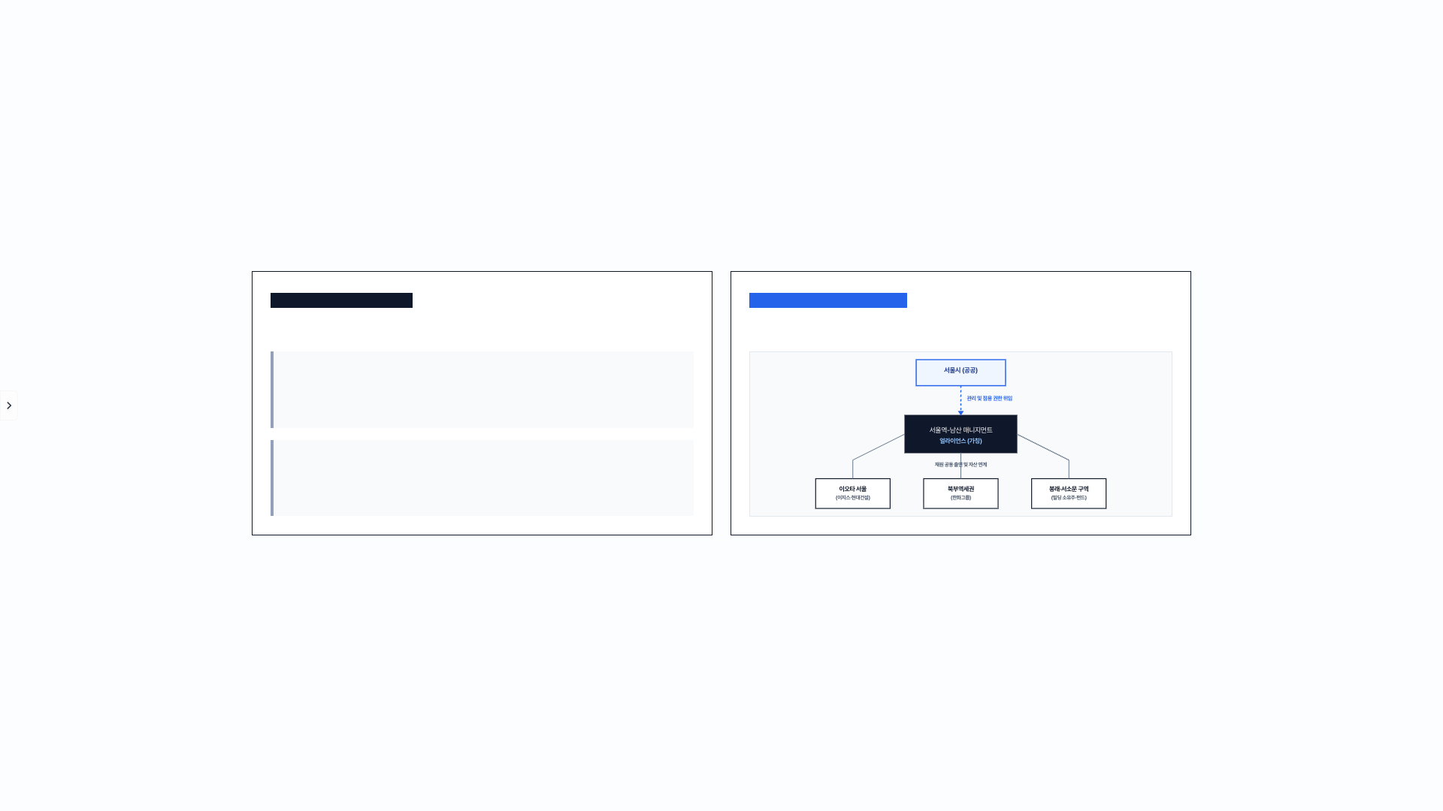
하드웨어를 넘어 소프트웨어 운영체제로 진화하는 서울형 SBD 거버넌스
민관 협력의 '서울역-남산 매니지먼트 얼라이언스' 구축과 운영체제 가동
SPACE SOFTWARE BENCHMARKS
ALLIANCE GOVERNANCE STRUCTURE
물리적 개발을 넘어선 소프트웨어 관리
민관 협력 통합 거버넌스 체제
뉴욕 허드슨야드 ➔ HYHK BID
세계 최대 복합 개발의 완성이자 성공 비결은 단순히 건물을 올린 기술이 아니라, 준공 후 가로 활성화와 안전·미화를 밀착 전담한 HYHK BID의 정교한 관리 역량이었습니다.
도쿄 롯폰기 힐즈 ➔ 모리 타운 매니지먼트
롯폰기 힐즈를 단순 빌딩에서 도쿄의 문화적 심장으로 리브랜딩한 것은 Mori의 타운 매니지먼트가 가동한 문화·마케팅 소프트웨어의 힘이었습니다.
▪ 물리적인 토목 건설을 넘어 가로와 광장의 자생적 운영체제를 확보하기 위해, 민간 대형 소유주 연합과 공공이 협력하는 거버넌스 가칭 '서울역-남산 매니지먼트 얼라이언스' 공식 출범 제안
▪ 서울역 북부역세권(한화그룹), 서소문·봉래 구역 등 인근의 핵심 오피스 소유주들의 펀드를 하나로 엮는 민관 협동 거버넌스를 통해 체계적인 에어리어 매니지먼트 실행

Slide 81

공공 인프라 민간 위탁 관리와 로컬 상권의 상생 플레이스메이킹
서울로 7017 하이엔드 관리 위탁과 지역 상생형 플레이스메이킹 전략
INFRASTRUCTURE STEWARDSHIP
REGIONAL VALUE SPILLOVER
서울로 7017 공공 기여형 관리 위탁
럭셔리 콘텐츠 연계형 로컬 상생 전략
명동-남산을 잇는 보행축과의 건축적 직결
호텔·오피스 네트워크와 전통 상권의 연계
이오타 서울은 서울역 고가도로를 재생한 보행 공원인 '서울로 7017'과 브릿지로 직접 연결되며, 남산과 도심을 잇는 보행 네트워크 중심에 자리 잡고 있습니다.
리츠칼튼 호텔의 럭셔리 식음료(F&B) 수요와 대기업 입주사의 비즈니스 네트워크를 인근 남대문 시장, 봉래동 먹자골목 등으로 유도하는 마케팅 연계 시스템을 가동합니다.
공공 공간 점용 및 위탁 권한 이전
소프트웨어 중심의 가로 활성화 이벤트
서울시가 소유한 서울로 7017 일부 구간과 인근 공개공지의 치안, 미화, 조경 및 예술 팝업 운영 권한을 얼라이언스에 양도합니다. (뉴욕 벨라 압죽 공원 모델의 철저한 로컬 벤치마킹)
뉴욕의 스트리트 댄스 페스티벌이나 보행자 친화 화분 설치 사례와 같이, 얼라이언스 자체 기금으로 가로 예술품 설치, 야외 스트리트 세련 마케팅 등을 상시 기획·실행합니다.
▪ 뉴욕 벨라 압죽 공원의 민간 위탁 운영 모델을 도입하여 서울로 7017의 일부 구간 조경·치안·이벤트 권리를 민간이 총괄함으로써 시 예산 절감과 하이엔드 아이덴티티 수호
▪ 이오타 서울의 프리미엄 자산을 주변 남대문 시장 및 봉래동 먹거리 가로와 입체적으로 연계하는 마케팅·예술 기획을 통해 지역 전반에 낙수 효과 창출

Slide 82
CHAPTER 4
서울역-남산 SBD 공간 실행 전략

Slide 83
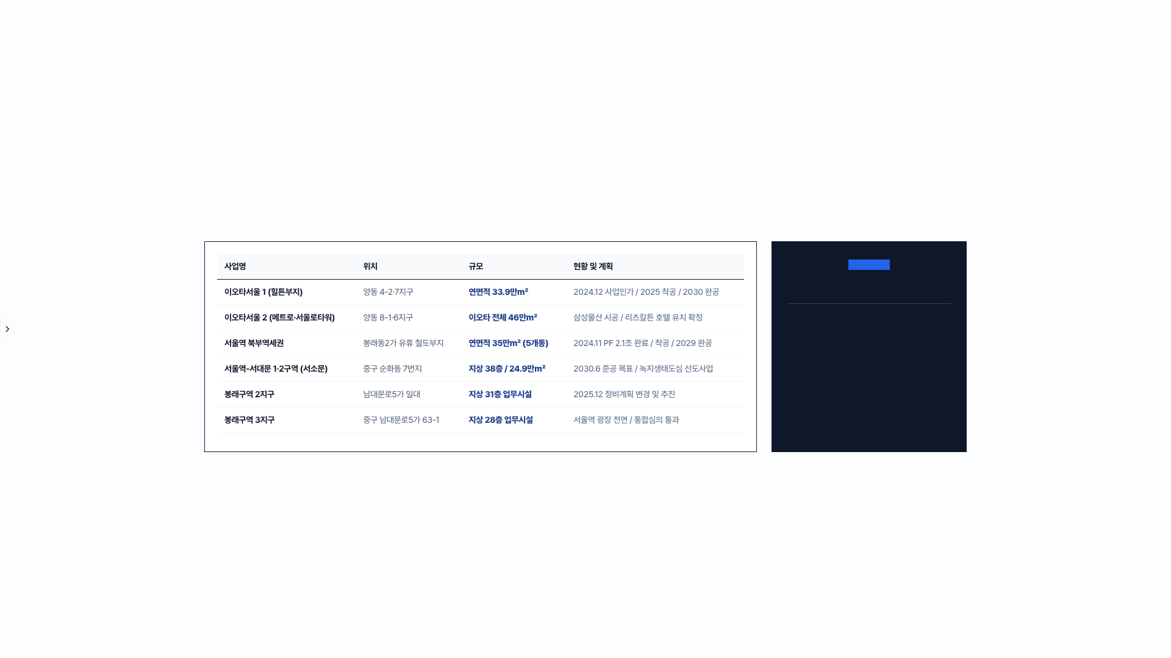
서울 도심 역사상 최대 규모의 정비사업 공급 및 구역 현황
2030년까지 연면적 150만㎡ 정비사업 동시 공급: 도심 개발의 대전환
GFA SUM
도심 최대 규모 동시 공급
총 개발 규모
150만 ㎡+
여의도 IFC의 약 3배 규모
이오타 서울(46만㎡) 단독으로도 여의도 IFC(50만㎡)에 필적하며, 주변 5대 대형 메가 정비사업이 동시 준공됨으로써 서울 중심부에 전무후무한 대규모 프라임 업무 클러스터가 구축됩니다.
▪ 이오타 서울(46만㎡), 북부역세권(35만㎡), 서소문구역(24.9만㎡) 등 서울역-남산 일대 핵심 정비사업들이 2030년까지 총 연면적 150만㎡ 규모의 프라임 공급 확정

Slide 84
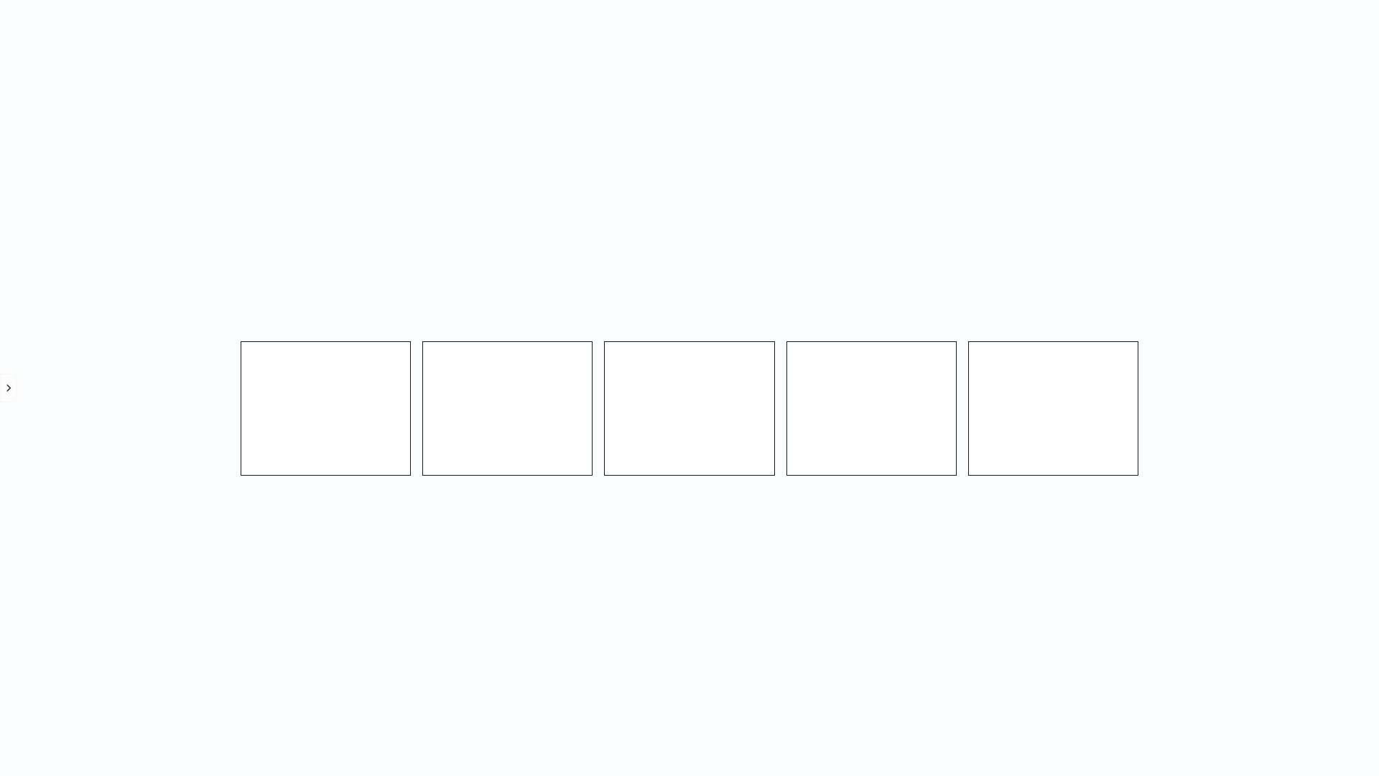
서울 3대 업무구역을 넘어 4대 비즈니스 허브로 도약하는 SBD의 지향점
4대 업무 권역(SBD)으로 공식 인정받기 위한 5대 필요충분조건
CONDITION 01
CONDITION 02
CONDITION 03
CONDITION 04
CONDITION 05
공급 규모 (Scale)
교통 연결성 (Connectivity)
업종 다양성 (Diversity)
국제 및 지역 연계 (Global Link)
지역 아이덴티티 (Identity)
단일 구역 내 오피스 공급 50만㎡ 이상 확보 및 복수의 랜드마크 트로피 에셋 존재 (이오타서울/북부역세권 등으로 충족)
서울역 KTX·GTX·공항철도·지하철 1·4호선 연계와 남산-서울로 7017 보행길이 융합된 입체 교통 네트워크 구축
프라임 오피스 + 6성급 호텔(리츠칼튼) + 대규모 MICE + 상업 리테일 + 도심 공원의 완벽한 용도 융합 생태계 형성
공항철도를 통한 국제 직결성과 용산 국제업무지구(IBD)와 3km 거리의 연계를 통한 글로벌 기업 HQ 유치 기반 확보
남산 조망권 수호, 서울로 7017의 공공 보행로 활성화, 약현성당 및 손기정 기념관 등 역사문화 자산의 연계
▪ 기존 CBD·GBD·YBD의 고착화된 3대 권역 체제를 타파하고, 이오타 서울 중심의 대규모 복합 공간을 기반으로 4대 권역인 SBD의 조건 완성

Slide 85
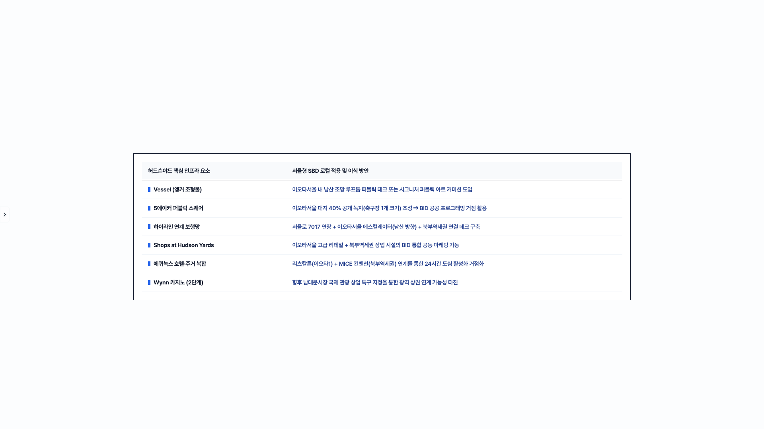
글로벌 메가 PPP 성공 모델의 서울형 SBD 맞춤형 이식 방향
뉴욕 허드슨야드 주요 성공 요소와 서울형 SBD 공간 대응 매핑
▪ 뉴욕 허드슨야드 마스터플랜의 성공적인 핵심 인프라(조형물, 광장, 하이라인 연계)를 서울역 고가(서울로 7017) 및 남산 조망과 1대1 매핑하여 도입

Slide 86
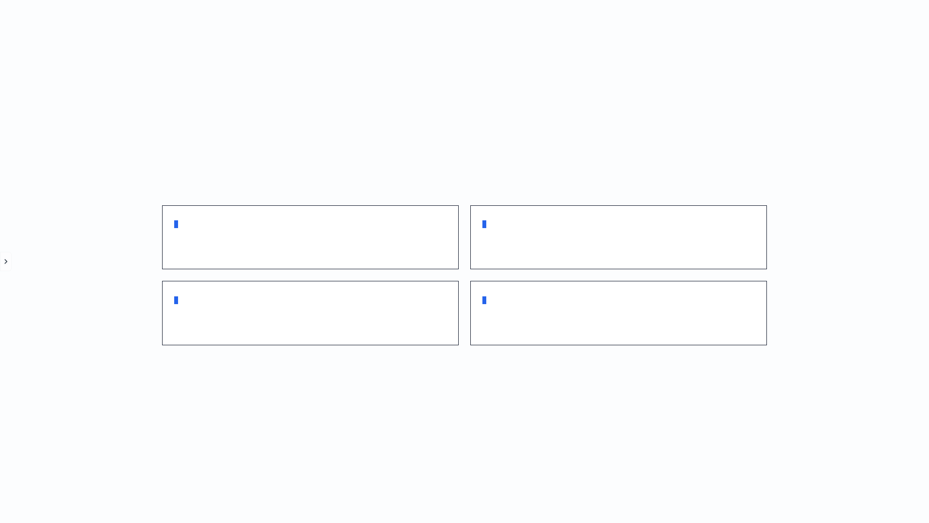
서울역-남산 구역이 보유한 독보적인 역사·자연 플레이스메이킹 자산
SBD 공간 차별화와 브랜드 가치를 이끄는 4대 플레이스메이킹 자산
남산 자연 조망권 (Namsan View Corridor)
서울로 7017 보행길 (Seoulo 7017 Path)
서울 도심 심장부에서 누릴 수 있는 유일무이한 영구적 자연 조망 자산. 이오타 서울 설계 및 가로 구획 시 남산 조망 통경축 확보를 최우선으로 적용.
뉴욕 하이라인을 연상시키는 국내 최초의 입체형 고가 보행 공원. 얼라이언스 BID가 직접 프로그래밍 및 야외 스트리트 마케팅, 치안·미화를 전담.
역사문화 레이어 (Historical Layer)
서울역 관문성 (Seoul Station Gateway)
약현성당, 손기정 기념관, 남대문시장 등 유구한 근현대 유산과 전통 상권 인접. 현대적 비즈니스와 전통 역사문화 관광의 입체적 복합화 가능.
KTX, GTX(예정), 공항철도 및 지하철 1·4호선을 연계한 국제적 교통 결절점 위상. 글로벌 다국적 기업 HQ 유치 마케팅의 차별화된 핵심 무기로 활용.
▪ SBD가 강남(GBD)이나 여의도(YBD)와 구별되는 독보적인 강점은 자연(남산)과 보행 인프라, 근현대 역사문화와 글로벌 관문성을 모두 보유하고 있다는 점임

Slide 87
CHAPTER 5
SBD의 구조적 차별성과 진화 모델

Slide 88
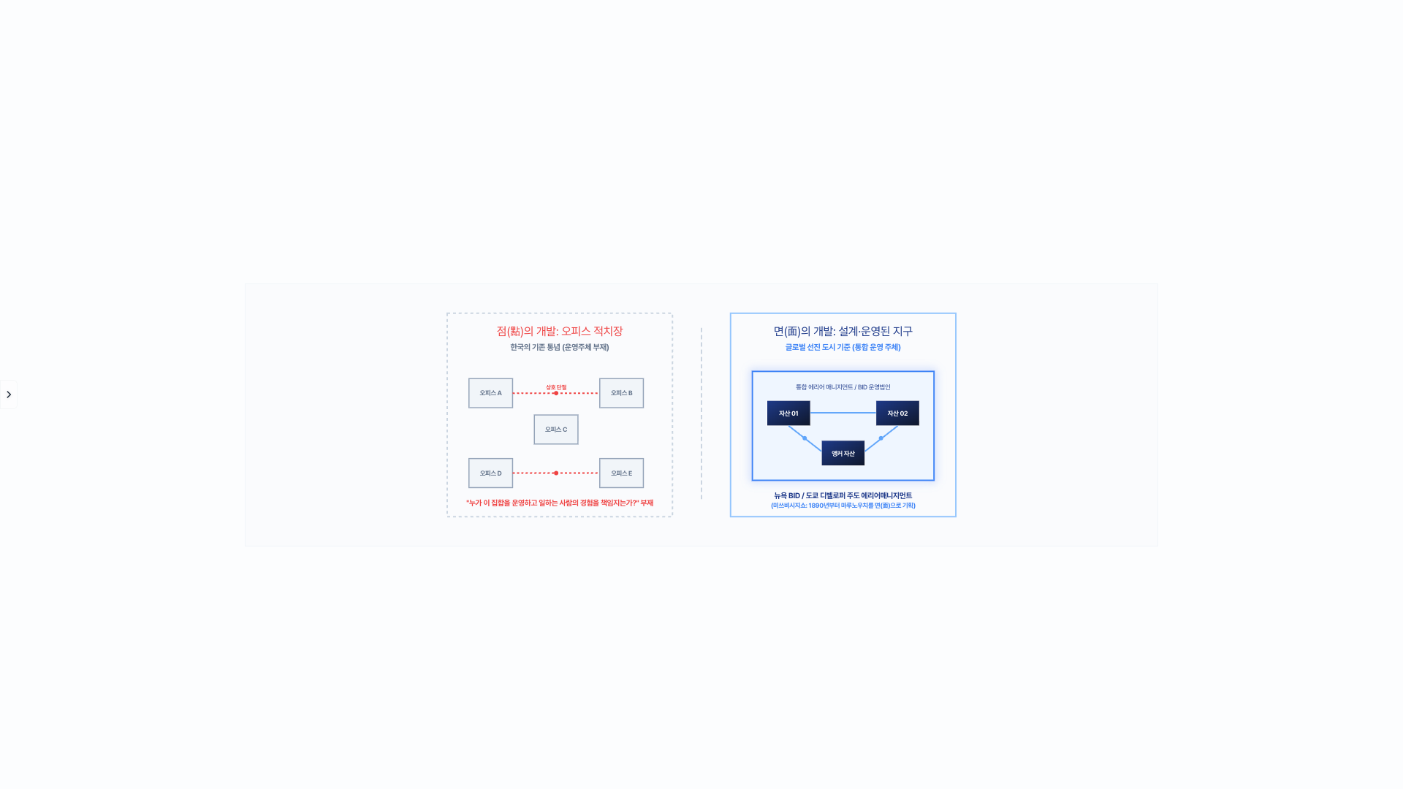
기존 오피스 지구의 한계와 SBD의 패러다임 비교
단순 빌딩 적치를 넘어 에어리어 기획으로 공간 가치를 극대화함
▪ 한국의 전통적인 오피스 개발은 운영주체 없이 건물만 빽빽이 채운 단순 ‘적치장’인 반면, 선진 도시의 업무지구는 지구 전체를 하나의 가치 단위로 묶는 ‘면(面)의 개발’을 핵심으로 삼음

Slide 89
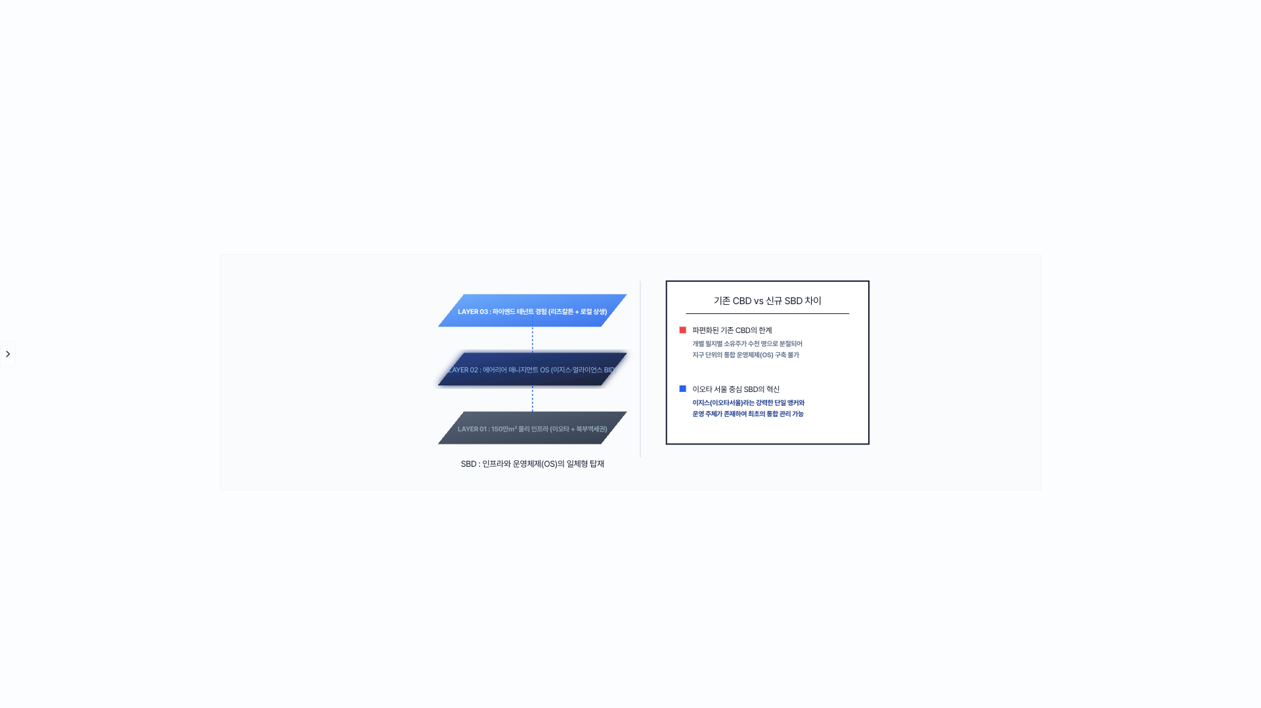
제4세대 업무지구 SBD의 구조적 정의와 운영 모델
이지스 단일 앵커 자산에 통합 에리어 운영체제(OS)를 선제적으로 결합함
▪ SBD는 한국 정비사업 사상 최초로 건물(하드웨어)과 BID(소프트웨어 운영체제)를 결합하여 설계함으로써, 파편화 소유로 관리가 불가능했던 CBD를 뛰어넘어 최고 수준의 진화형 업무지구로 도약

Slide 90
CHAPTER 6
증거 1. 디벨로퍼와 자산 소유자를 위한 재무적 실익 입증

Slide 91
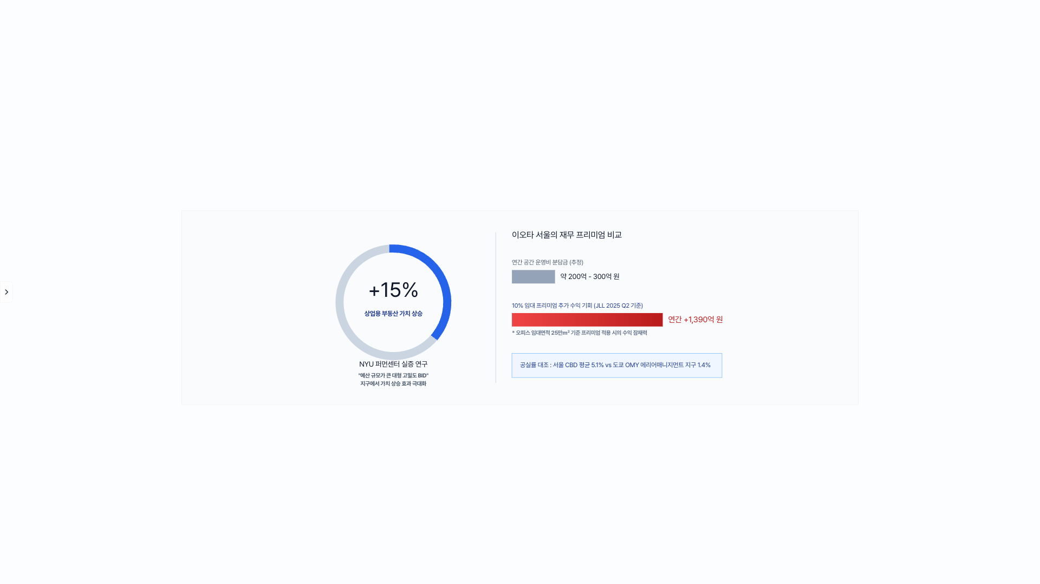
에리어 매니지먼트 도입에 따른 자산가치 상승의 재무적 ROI
BID 도입 지구의 상업용 부동산 가치가 주변 대비 평균 15%p 초과 상승함
▪ 뉴욕대 퍼먼센터의 학술 연구 결과 대형·고밀도 업무지구에 강력한 BID 운영체제를 얹을수록 주변 자산가치 효과(+15%)가 뚜렷하게 입증됨
▪ 이오타 서울의 임대 면적에 10% 프리미엄 발생 시 연간 약 1,390억 원의 추가 임대 수익 잠재력을 확보하여, 공간 운영 분담금 대비 압도적인 재무적 ROI를 달성

Slide 92
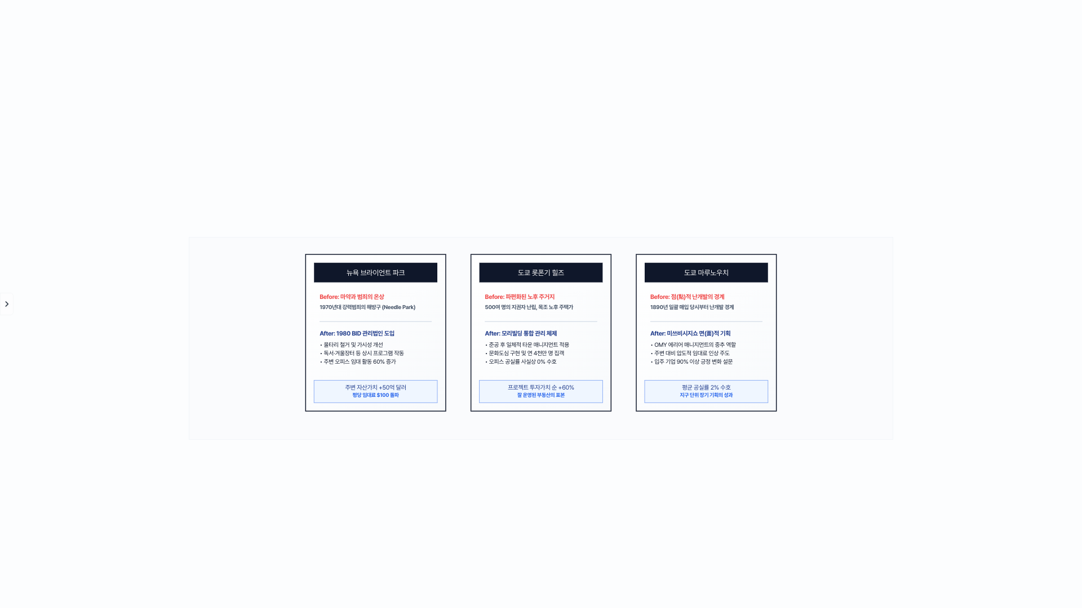
도시 재생과 에어리어 매니지먼트의 글로벌 3대 성공 실증 분석
슬럼가의 가치 회복부터 빌딩 투자가치 60% 상승까지 실질적 상승을 증명함
▪ 범죄 지대에서 임대 활동 60% 증가를 일군 뉴욕 브라이언트 파크, 투자가치 60%를 증가시킨 롯폰기 힐즈, 공실률 2%를 사수한 마루노우치를 통해 에리어 운영의 재무 실익을 입증

Slide 93
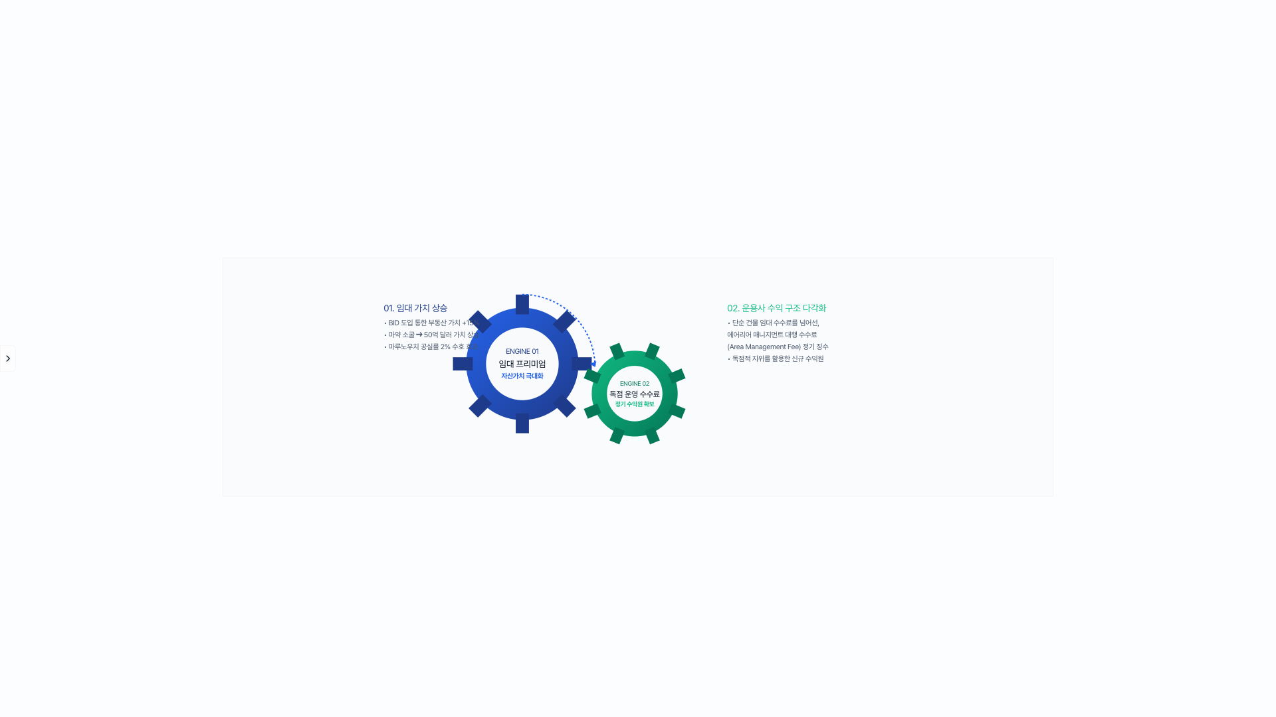
SBD 도입에 따른 디벨로퍼의 재무적·전략적 실익 결론
지구 운영 분담금은 지출 비용이 아닌 자산가치를 올리는 영구적 동력임
▪ 공간 운영체제(OS)는 비용 지출 부서가 아니라 자산 가치를 극대화하는 더블 엔진이며, 임대 프리미엄을 통한 소유자 실익과 운영 수수료 징수를 통한 이지스(운용사)의 수익원 확보를 달성

Slide 94
CHAPTER 7
증거 2. 도시·정부(서울시)에게 무엇이 좋은가

Slide 95
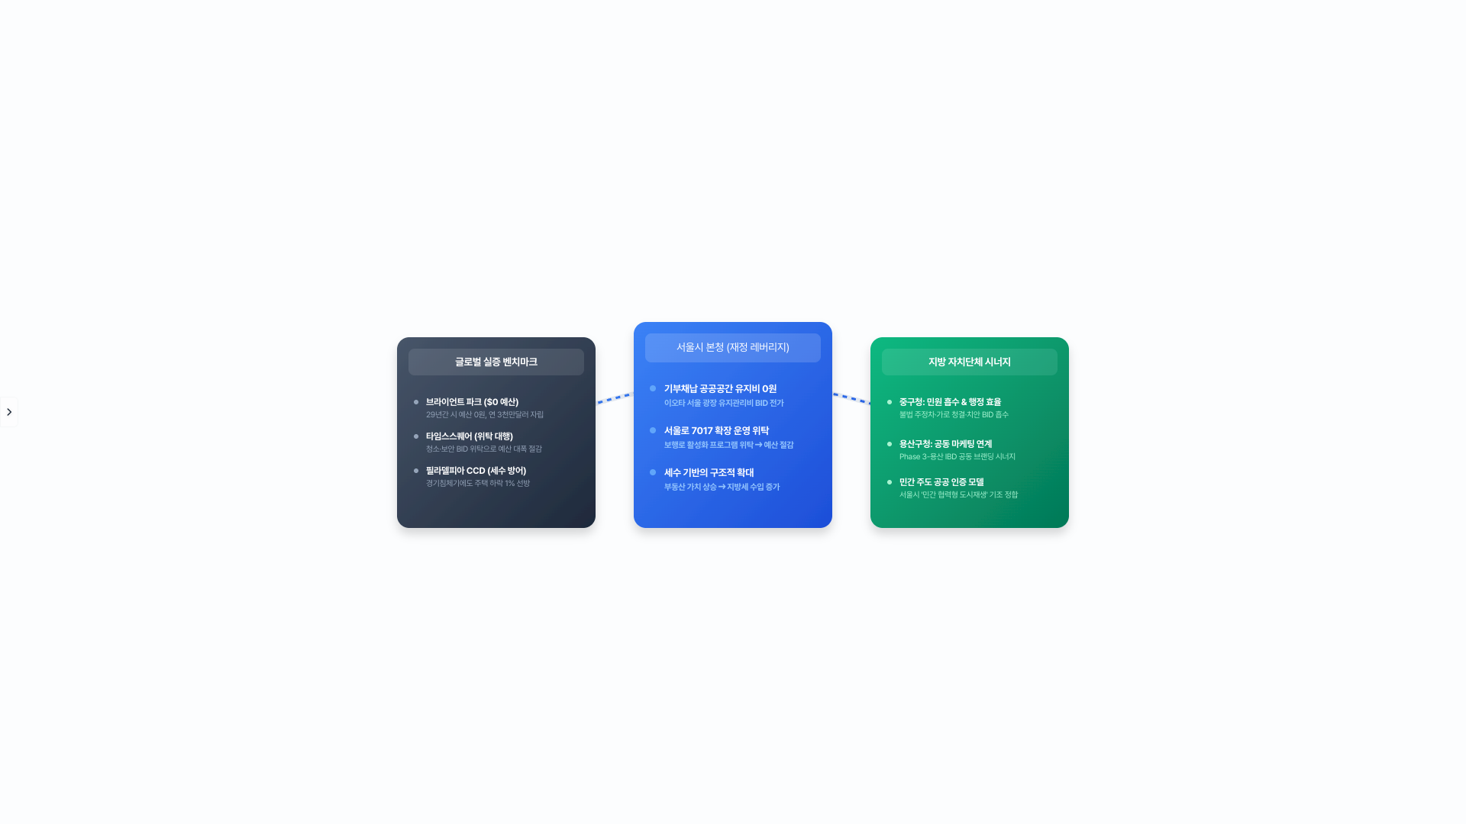
도시·정부 관점의 민간 협력형 에리어 관리 모델
공공 예산 투입 없이도 도심 청결·안전·세수를 동시에 극대화함
▪ 민간이 자체 조달한 부과금으로 서비스를 대행하여 시 예산 부담 없이 도심 환경과 치안을 강화하고 행정 효율을 극대화함.

Slide 96

공공 공간 보행화 및 안전 개선이 도시에 미치는 경제적 파급 효과
보행광장 전환으로 범죄를 줄이고 뉴욕시 전체 세수의 11%를 견인함
▪ 보행광장 전환 및 BID 협업을 통한 범죄·부상 극적 감소와 시 전체 경제의 11%를 견인하는 세원 레버리지 효과를 입증함.

Slide 97

롯폰기힐즈 녹색 인프라 실증 및 서울시 기후·탄소 목표와 브랜드 경쟁력 융합
환경 인프라의 지속 가능 성과와 서울의 글로벌 도시 브랜드 효과
▪ 롯폰기힐즈의 환경 성능 실증을 기반으로, 예산 부담 없는 '안전·녹색·세수' 복합 효과를 통한 서울의 글로벌 도시 경쟁력 브랜딩을 구축함.

Slide 98
CHAPTER 8
증거 3. 그 안에서 일하는 사람(직장인)에게 무엇이 좋은가

Slide 99

SBD BID 완성에 따른 서울역 주변 일상 경험의 전후 대조
이오타서울 직장인의 하루: 공간이 명함이 되는 변화
▪ 단순한 빌딩 출근을 넘어 글로벌 TOP 브랜드(BlackRock 등) 수준의 소속감과 생활 어메니티를 제공해 기업의 인재 유치력을 극적으로 향상시킴.

Slide 100

점심시간 안마의자 카페의 쪽잠 vs 마루노우치·브라이언트파크 잔디밭의 일상 어메니티
한국 업무지구의 결핍과 글로벌 어메니티 격차
▪ 안마의자 쪽잠에 의존하는 한국 도심과 달리 글로벌 지구는 녹지 어메니티를 복지가 아닌 핵심 인재 유치의 무기이자 기업 경쟁력으로 활용함.

Slide 101
CHAPTER 9
증거 4. 주변 거주자·지역사회에게 무엇이 좋은가

Slide 102

이오타서울 공개 녹지 관리, 보행 네트워크 연결 및 치안 개선을 통한 주거 환경 혁신
주변 거주자 관점의 실질적 혜택과 부동산 가치 상승 효과
▪ 축구장 1개 크기의 이오타서울 녹지 관리와 남산 연결 보행로 및 치안 인프라 구축을 통해 인접 주거지의 정주 여건을 개선하고 부동산 가치의 초과 상승을 견인함.

Slide 103

광장 보행화에 따른 유동인구 유입, 지구 단위 마케팅 및 반(反)젠트리피케이션 장치 내장
지역 리테일 활성화와 주말 공동화 방지 및 지속가능성 확보
▪ 보행자 친화 환경 정비와 지구 단위 마케팅으로 소상공인 매출 증대를 이끌고, 주말 활성화와 함께 반(反)젠트리피케이션 설계를 내장하여 상생 생태계를 구축함.

Slide 104
CHAPTER 10
결정적 비교: 자연발생 CBD vs 오피스집합 GBD·YBD vs 설계·운영형 SBD

Slide 105

운영주체와 어메니티, 정책 지원이 결여된 단순 오피스 집합의 한계 노출
한국 3대 업무지구(CBD·GBD·YBD)의 구조적 한계와 결핍
▪ 기존 3대 권역은 거대한 종사자 규모에도 불구하고 운영 주체와 어메니티의 결여로 인해 공급 충격, 양극화, 주말 공동화 등의 구조적 한계를 안고 있음.

Slide 106

입지적 집적을 넘어 운영체제(OS)와 기획 효과를 자산가치에 내장하는 비즈니스 혁신
기존 3대 업무지구 vs 설계·운영형 SBD의 결정적 차이
▪ 기존 3대 업무지구의 가치는 입지(자연발생적 집적)에서만 유도되는 반면, 서울형 SBD는 타운 매니지먼트 운영 효과를 자산 자체에 영구 내재화함.

Slide 107
CHAPTER 11
결론: SBD가 되면 무엇이 좋아지는가 — 이오타서울 + 남산이라는 무기

Slide 108

이지스디벨로퍼, 지자체(서울시·중구·용산구) 및 직장인과 시민이 동시에 누리는 상생 가치
이오타서울 SBD가 가져올 이해관계자별 체감 변화 시나리오
▪ 디벨로퍼의 운영 수수료 수익 확보부터 서울시의 예산 절감형 복지, 시민의 녹지 향유권까지 모든 이해관계자가 가치를 공유하는 상생 모델을 구축함.

Slide 109

압도적 자연자산과 교통결절의 융합, 그리고 뉴욕·도쿄의 에리어 매니지먼트 입증 효과
SBD의 고유 경쟁력(남산·서울역)과 글로벌 매니지먼트 사례
▪ 남산과 서울역이라는 독보적 자연·교통 자산에 에리어 매니지먼트 운영체제를 결합하여, 기존의 단순 입지 위주 오피스 집합을 넘어선 국내 최초의 진화형 업무지구를 구축함.

Slide 110

오피스 공실률, 임대료 프리미엄, 치안성능 등 핵심 지표의 극적인 차별화 실증 추정
숫자로 보는 "SBD BID가 있는 서울"과 "없는 서울" 비교 예측
▪ 현재 서울 CBD는 입지 집적 효과만 보유하여 공급에 취약하나, SBD 완성을 통해 공실률 2~3%대 방어 및 10~20%의 자산가치 프리미엄을 안정적으로 확보하게 됨.

Slide 111

PART 6
실행 로드맵과 IGIS 관점의 시사점

Slide 112
CHAPTER 12
IGIS 관점의 전략적 의미와 SBD 자산 가치 극대화

Slide 113

단순 사회공헌을 넘어 감정평가액 상승 및 '서울형 플레이스메이커' 브랜드 자산화 전략
SBD 도입을 통한 이오타서울 자산 가치 극대화 메커니즘
▪ 이오타서울의 BID 설립 주도는 단순한 자산 관리를 넘어 펀드 수익률 개선 및 향후 용산 개발 거버넌스 내 민간 리더십 확보로 직결되는 핵심 가치 극대화 전략임.

Slide 114
CHAPTER 13
SBD 운영 OS의 용산국제업무지구 전이(Transfer) 전략

Slide 115

이오타서울을 테스트베드로 한 에리어 매니지먼트 패키지(거버넌스·분담금·OS)의 이식 구조
서울역-남산 SBD 검증 운영 모델의 용산국제업무지구 전이 전략
▪ 이오타서울 통합개발을 통해 축적된 에리어 매니지먼트의 조율 및 협약 모델은 향후 용산국제업무지구의 초대형 타운 매니지먼트를 가동하는 핵심 실무 매뉴얼로 이전됨.

Slide 116

콘크리트 하드웨어를 넘어 데이터 기반 타운 매니지먼트와 투명한 디지털 분담금 조율 완성
5세대 디지털 BID: 스마트코어(AI·디지털트윈) 기반 통합 관리체제
▪ 용산국제업무지구는 단순 물리적 관리를 넘어 AI, 디지털 트윈, 블록체인 분담금 시스템이 통합된 5세대 디지털 BID로 진화하며, 그 시작점이 이오타서울임.

Slide 117
CHAPTER 14
서울형 SBD 단계별 실행 로드맵 및 구축 가이드라인

Slide 118

즉시(지권자 NPO)에서 시작해 단기 조례 제정, 중기 통합 구역화, 장기 용산 전이로 이어지는 단계적 실행
서울형 SBD 구축을 위한 단계별 실행 로드맵 및 타임라인
▪ 2026년 이지스자산운용 주도의 파일럿 NPO 설립을 기점으로 조례 입법과 SBD-IBD 연계를 단계적으로 달성하는 실행 로드맵을 구축함.

Slide 119

양동-봉래 구역의 기부채납 공간 위탁 관리에서 시작해 서울역-남산 통합 SBD와 용산 연계 축 완성
파일럿 BID 설립 및 권역 확장 로드맵 (Phase 1~3)
▪ 양동 파일럿 BID의 기부공간 위탁 운영 경험을 토대로 서울역-남산 전체를 하나로 묶고, 최종적으로 용산국제업무지구까지 연결해 서울의 중심 업무 축을 재편함.

Slide 120

사전 준비부터 입법, 최종 DMA 설립 및 스타트업까지의 법적·실무적 단계 분석
뉴욕시(NYC) SBS 기준 BID 구축 가이드라인 체크리스트
▪ 뉴욕시 비즈니스 개선지구(BID) 설립 기준은 사전 동의 확보와 정교한 입법 절차를 거치므로 기획부터 개시까지 최소 3~6년이 소요되며 SBD 계획 시 선제적 대응이 필요함.

